Slide 1
“Актуальность и возможность применения магнитных методов неразрушающего контроля при исследовании технического состояния мостовых сооружений. ОДМ 218.5.009-2017 «Технология магнитной диагностики предварительно напряженной арматуры и оценки технического состояния железобетонных балок мостовых сооружений»
Сведения о докладчике
Федеральное государственное бюджетное образовательное учреждение высшего профессионального образования «Российский университет транспорта (МИИТ)».
Начальник Научно-учебного центра мостов и транспортных сооружений, заведующий лабораторией автодорожных мостов МГУПС (МИИТ)
к.т.н. Матвеев Вадим Кириллович,
тел. (495) 684-28-28; (499)972-65-88.

Slide 2
В докладе будут затронуты и продемонстрированы в фотографиях следующие основные темы:
Неудачный пример проектирования ремонта мостового сооружения без применения методов неразрушающего контроля.
Презентация ОДМ 218.5.009-2017 «Технология магнитной диагностики предварительно напряженной арматуры и оценки технического состояния железобетонных балок мостовых сооружений».
Примеры возможного использования магнитных методов неразрушающего контроля при исследовании технического состояния мостовых сооружений (дефектоскопия канатов, дефектоскопия металлических конструкций, дефектоскопия предварительно напряженной арматуры).
Промежуточные результаты диагностики вант моста через пролив Босфор восточный в г. Владивостоке.

Slide 3
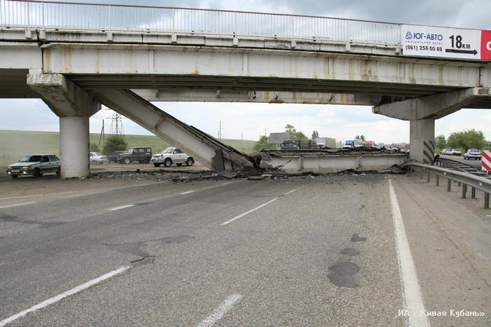
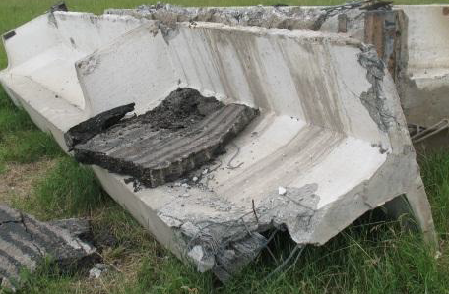
20 мая 2010 года на 1346 километре федеральной автодороги М-4 "Дон", обрушились две балки путепровода

Slide 4
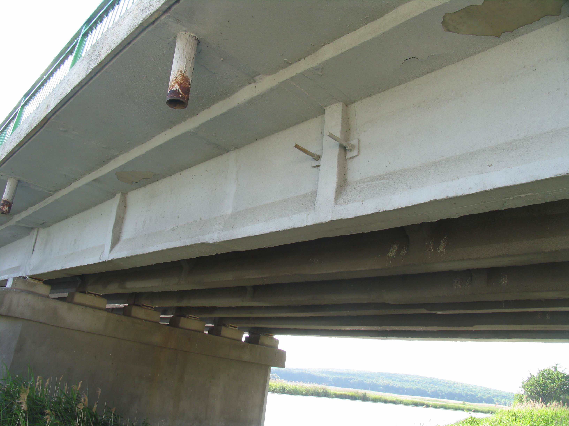
Мост через реку Савала на км 402+770 автомобильной дороги А-144 Курск-Воронеж-Борисоглебск до магистрали «Каспий»

Slide 5
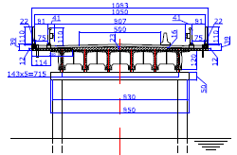
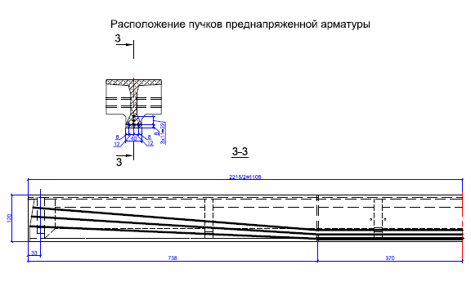
Неудачный пример проектирования ремонта мостового сооружения.
Мост через реку Савала на км 402+770 автомобильной дороги А-144 Курск-Воронеж-Борисоглебск до магистрали «Каспий»

Slide 6
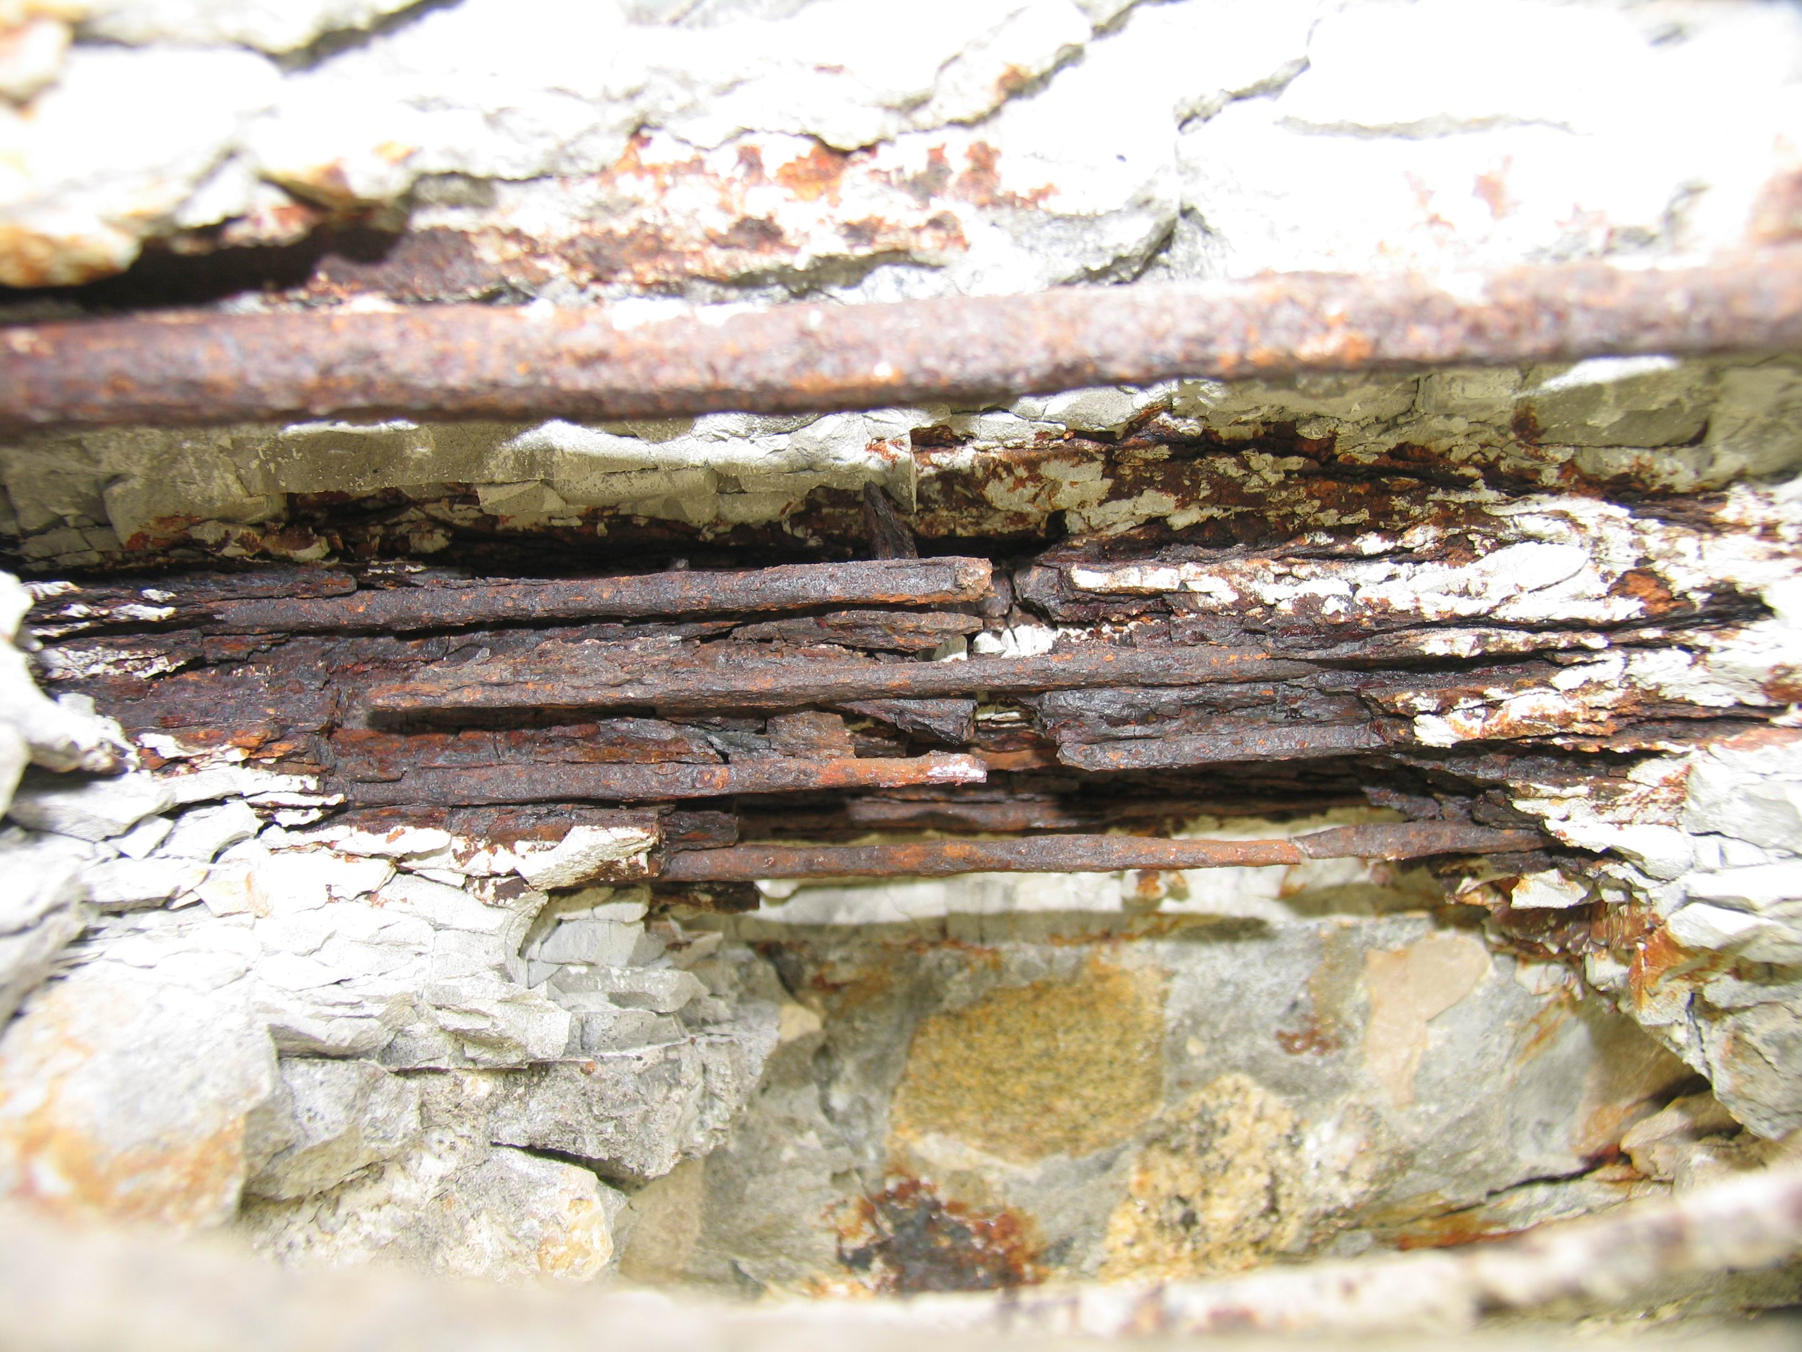
При выборочном вскрытии были обнаружены обрывы пучков в стыках балок

Slide 7
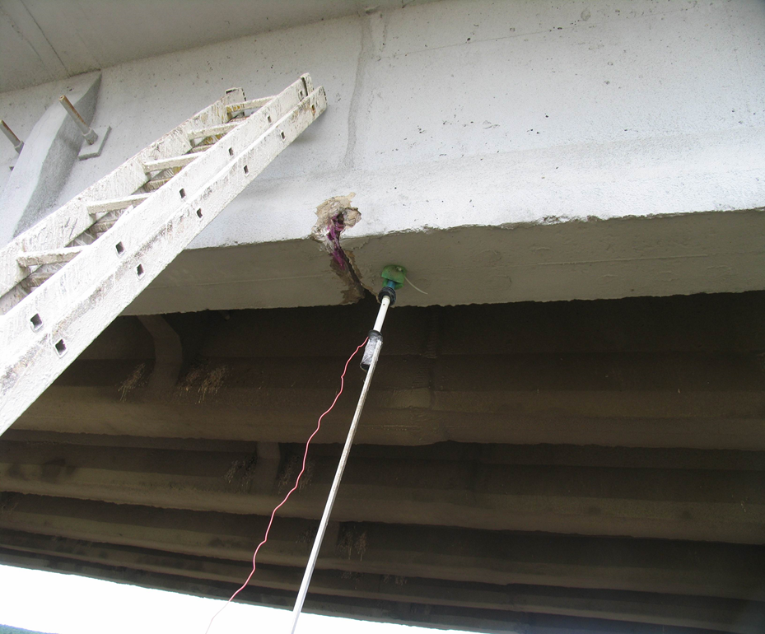
Выполнены исследования коррозионной активности арматуры методом потенциалов полуэлемента в соответствии с ОДМ 218.3.001-2010 «Рекомендации по диагностике активной коррозии арматуры в железобетонных конструкциях мостовых сооружений на автомобильных дорогах методом потенциалов полуэлемента»

Slide 8
Общие критерии для оценки вероятности коррозии арматуры для медно-сульфатного электрода.
Характеристика состояния арматуры | Пассивное состояние арматуры с вероятностью 90% | Неопределенное состояние арматуры | Коррозия арматуры с вероятностью 90%
Величина потенциала на поверхности относительно стандартного медно-сульфатного электрода сравнения | Р > -200 мВ | -200мВ > P > -350мВ | Р < -350 мВ

Slide 9
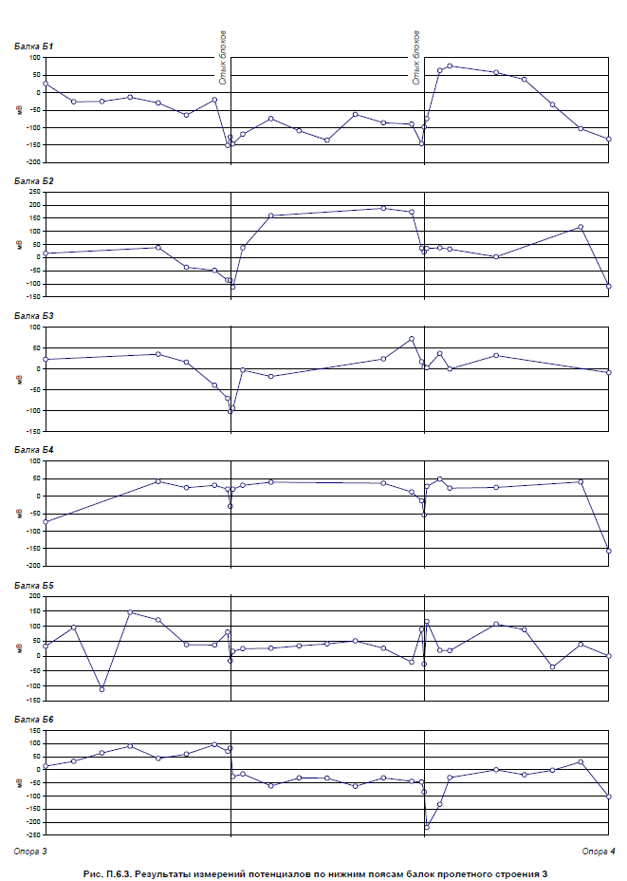
Результаты исследования коррозионной активности арматуры методом потенциалов полуэлемента

Slide 10
Технология магнитной диагностики предварительно-напряженной арматуры в железобетонных конструкциях.
Установка магнитной головки дефектоскопа на нижнюю плоскость балки на полосу 1а, затем 1б и 1с.

Slide 11
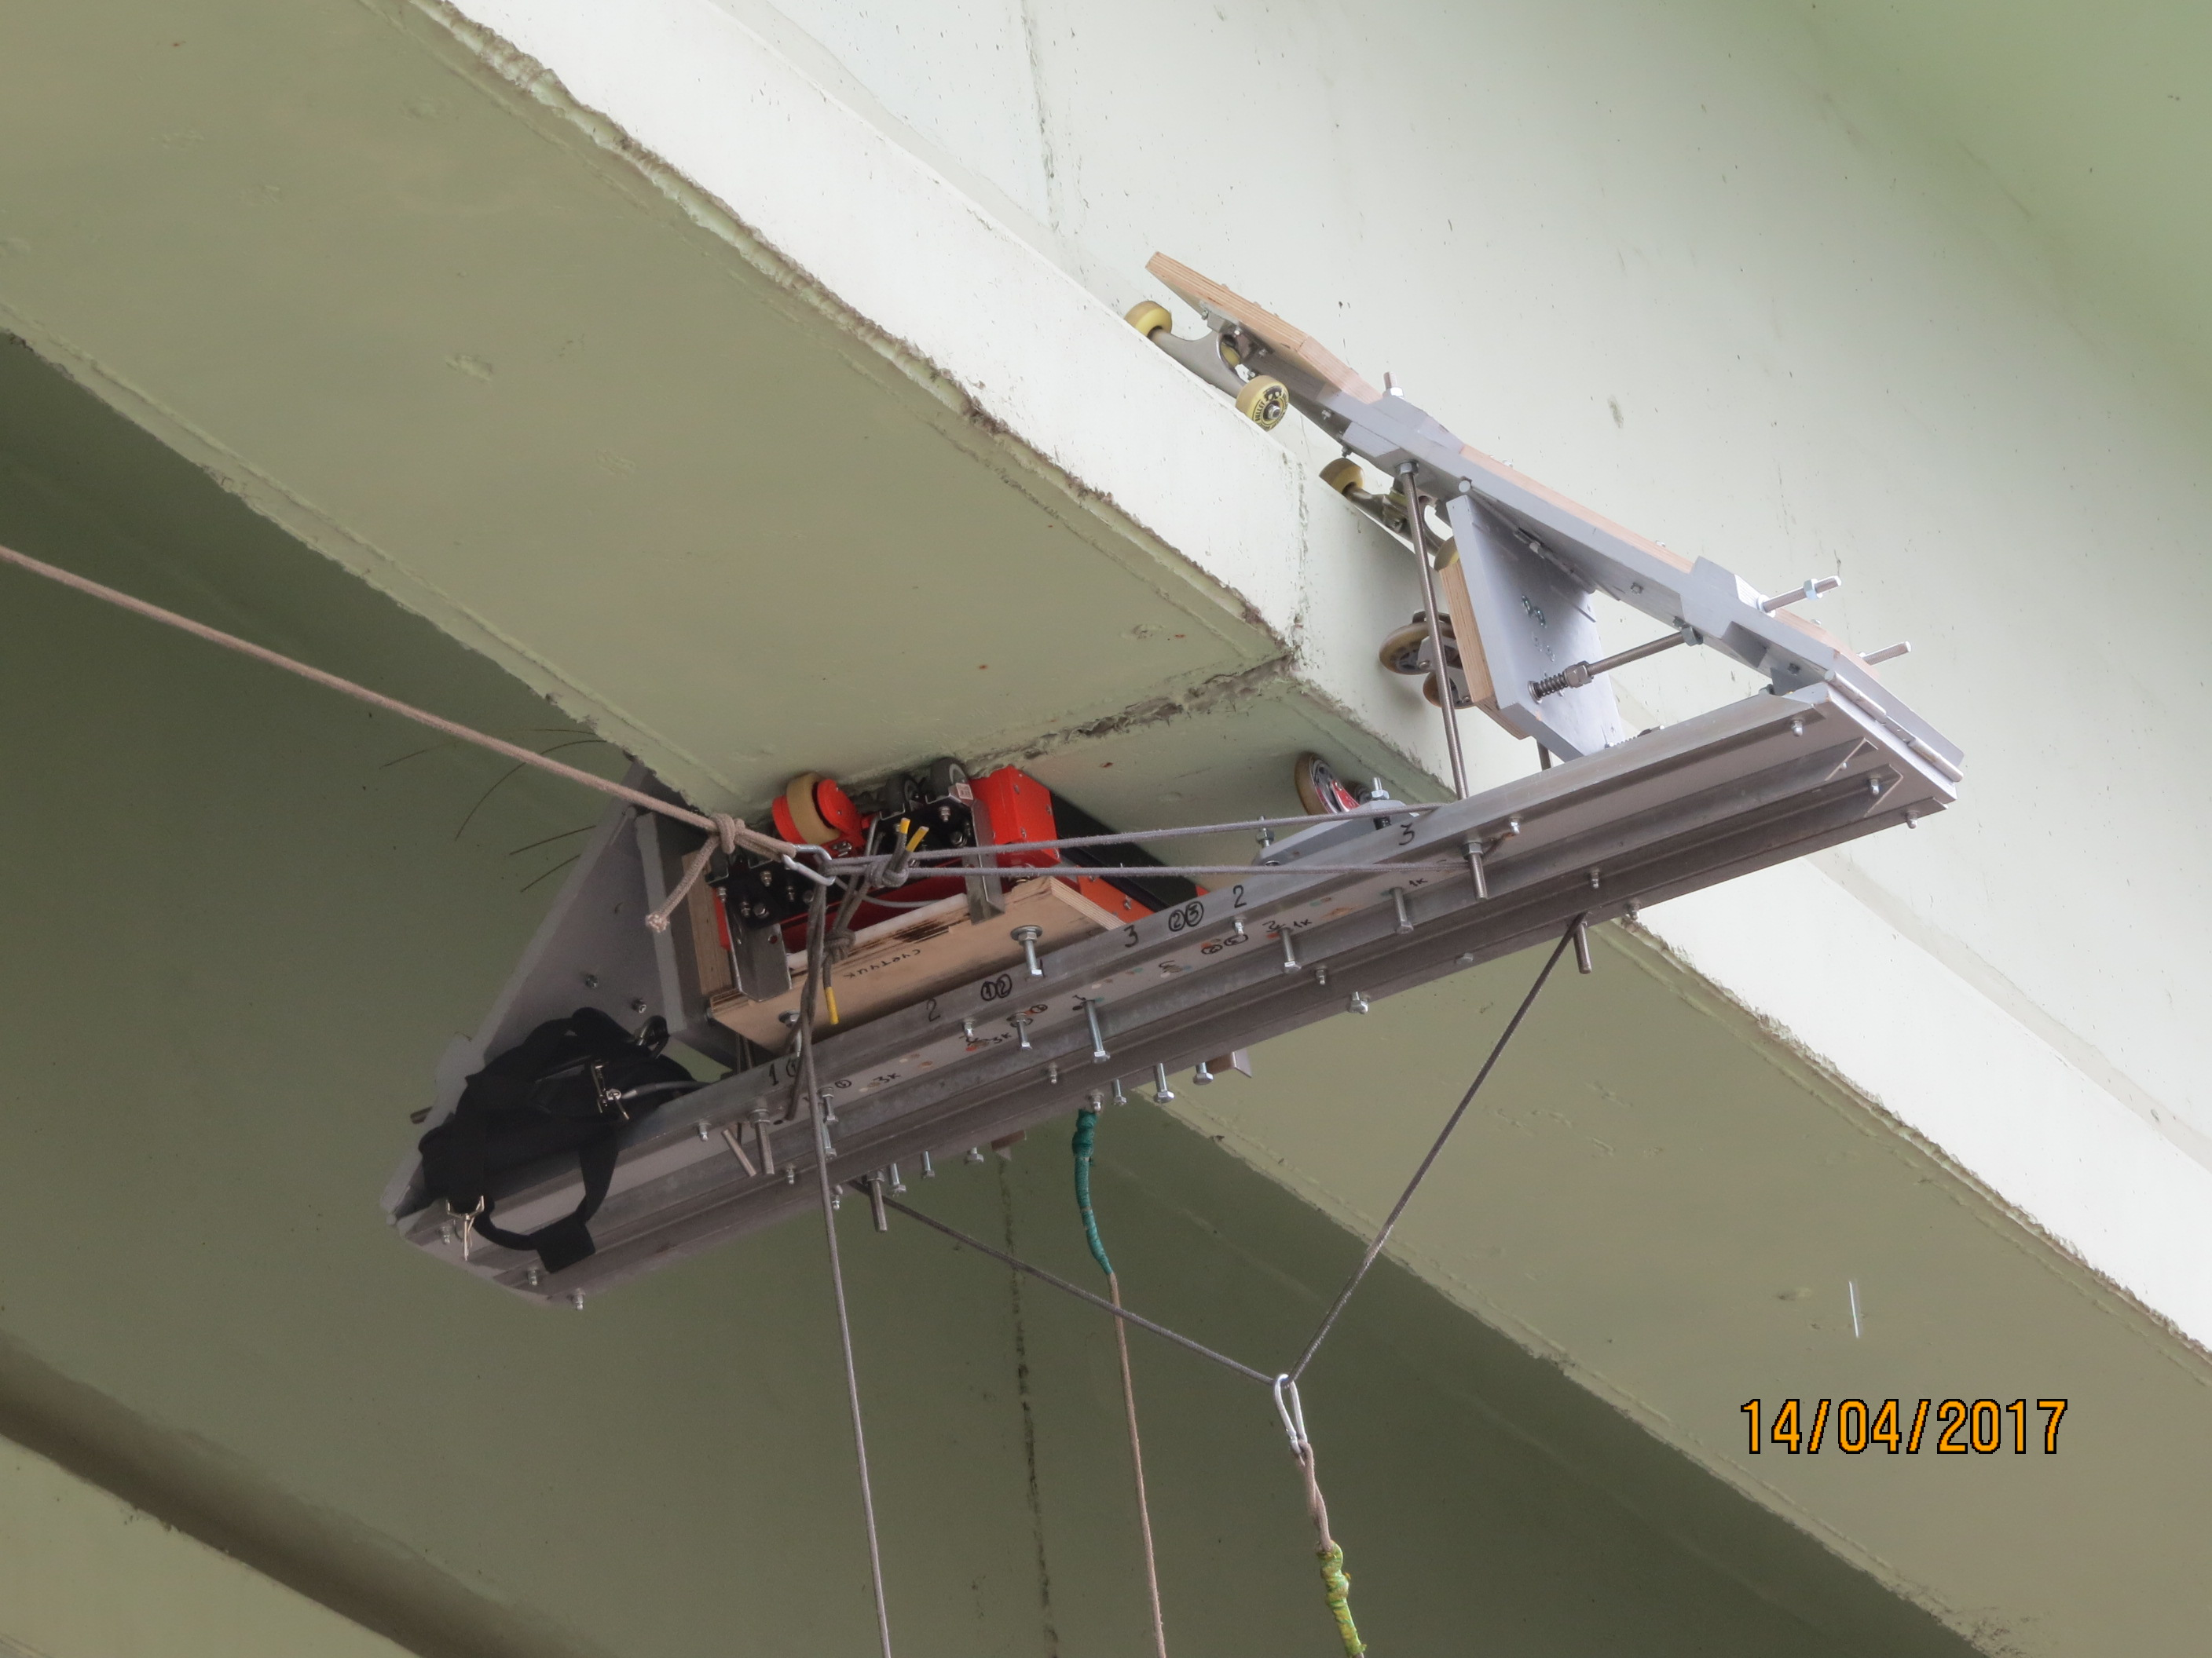
Опытный образец магнитного дефектоскопа ИНТРОАРМ 300.
Объектом контроля является предварительно напряженная арматура, скрытая под защитным слоем бетона балки, а внешним источником магнитного поля - система намагничивания дефектоскопа

Slide 13
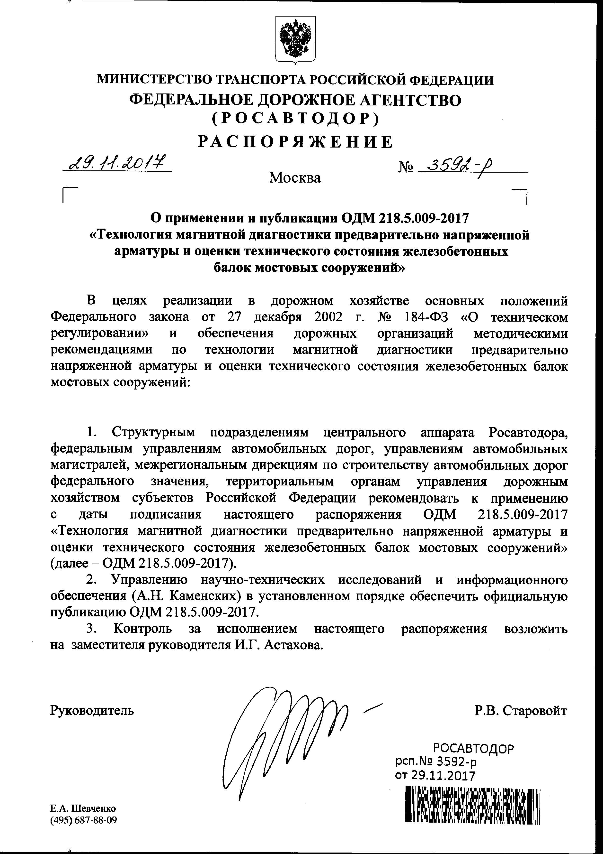

Slide 14
ОДМ 218.5.009-2017 «Технология магнитной диагностики предварительно напряженной арматуры и оценки технического состояния железобетонных балок мостовых сооружений»
ОДМ включает следующие основные разделы:
1 | Порядок и методика проведения магнитной диагностики предварительно напряженной арматуры железобетонных балок мостовых сооружений
2 | Средства магнитной диагностики предварительно напряженной арматуры, вспомогательное оборудование, инструмент
3 | Подготовка контролируемой поверхности железобетонных балок
4 | Настройка средств магнитной диагностики
5 | Обработка и интерпретация результатов измерений
6 | Оценка технического состояния железобетонных балок по результатам магнитной диагностики
7 | Оформление результатов магнитной диагностики
8 | Ограничения по использованию метода
Приложения: примеры магнитограмм, образцы журналов

Slide 15
Некоторые комбинации методов неразрушающего контроля
Цели исследований | Первый метод (Задачи исследования) | Второй метод (Задачи исследования)
Выявление коррозионного ослабления металлических листов (в том числе при одностороннем доступе) | Метод магнитного сканирования плоских стальных листов (установление зон коррозионного уменьшения толщины листов) | Ультразуковая толщинометрия (измерение толщины листа в зоне коррозионного ослабления)
Выявление коррозионного ослабления или разрыва преднапряженной арматуры в балках | Метод потенциалов полуэлемента (Выявление зон активной коррозии арматуры) | Магнитная дефектоскопия преднапряженной арматуры балок (установление места коррозионного ослабления или разрыва арматуры для выполнения последующего вскрытия бетона)
Выявление коррозионного ослабления или разрыва металлических канатов, вант мостовых сооружений | Магнитная дефектоскопия канатов (установление зон коррозионного уменьшения сечения или обрыва стрендов) | Вскрытие оболочки, визуальный контроль дефекта

Slide 16
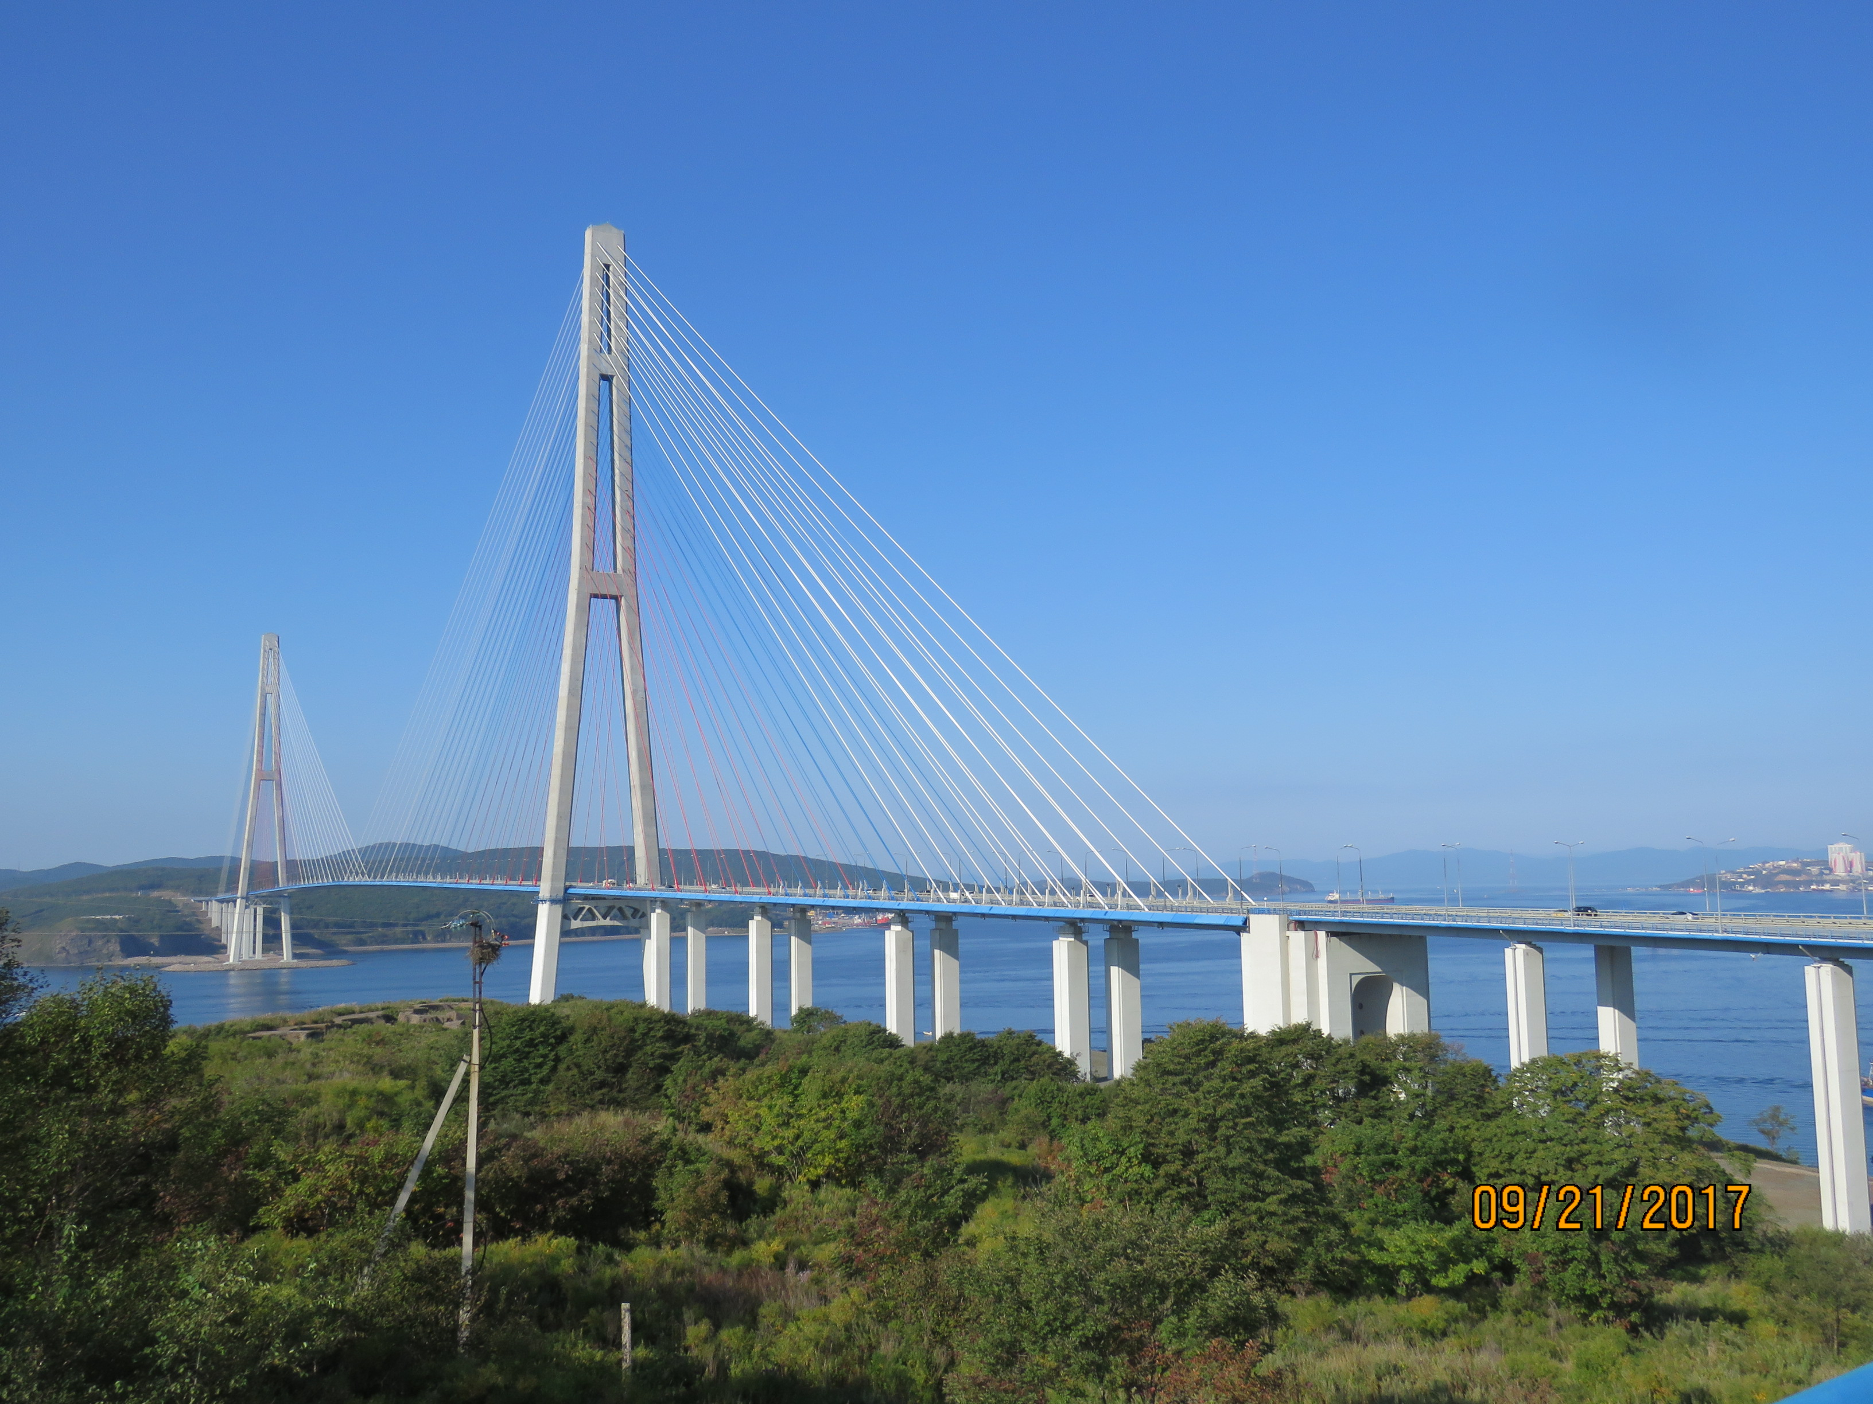
Мост на о. Русский через пролив Босфор Восточный в г. Владивосток

Slide 17
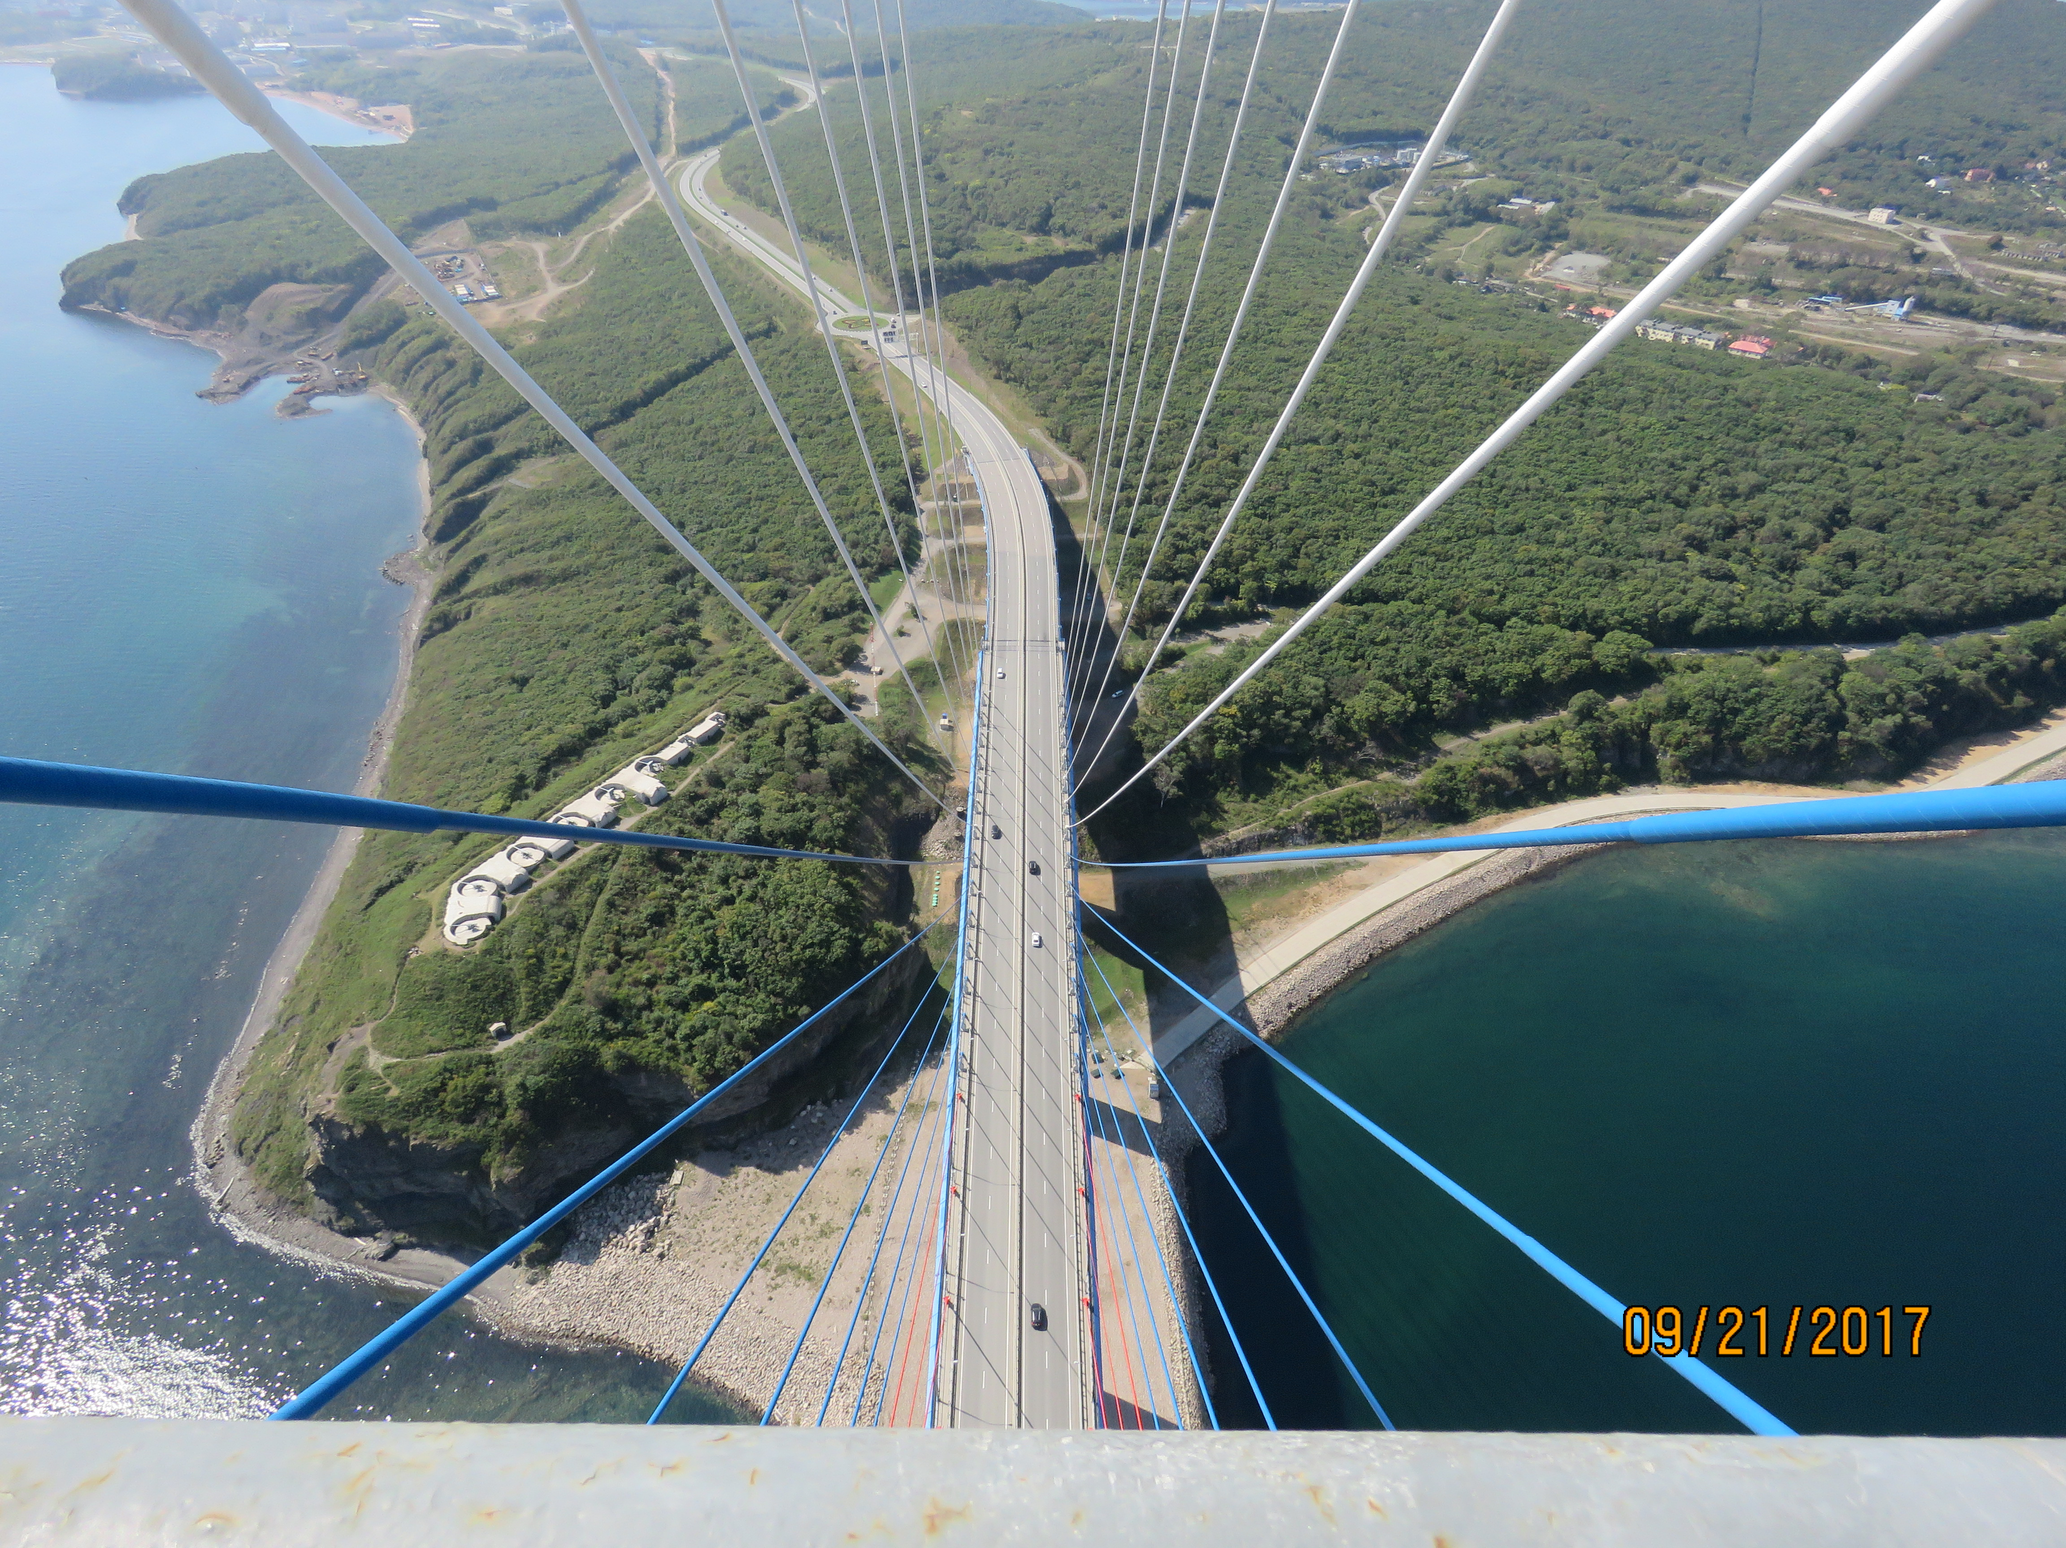
Верхняя часть вант у верха пилона

Slide 18
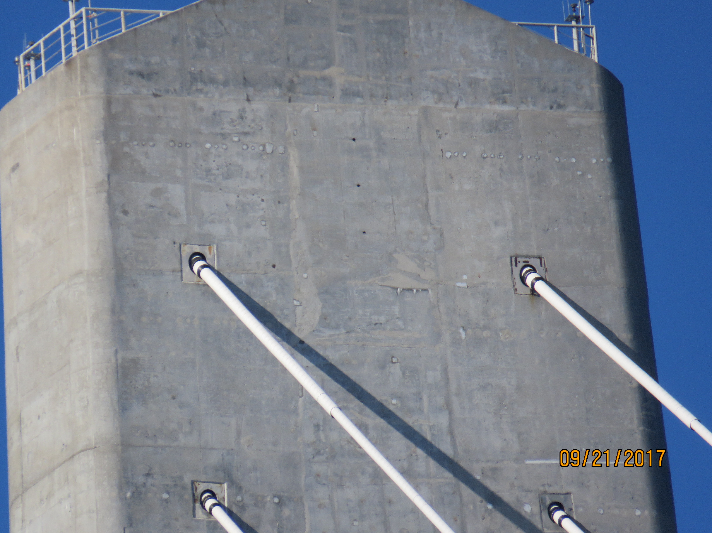
Верхняя часть вант у верха пилона

Slide 19
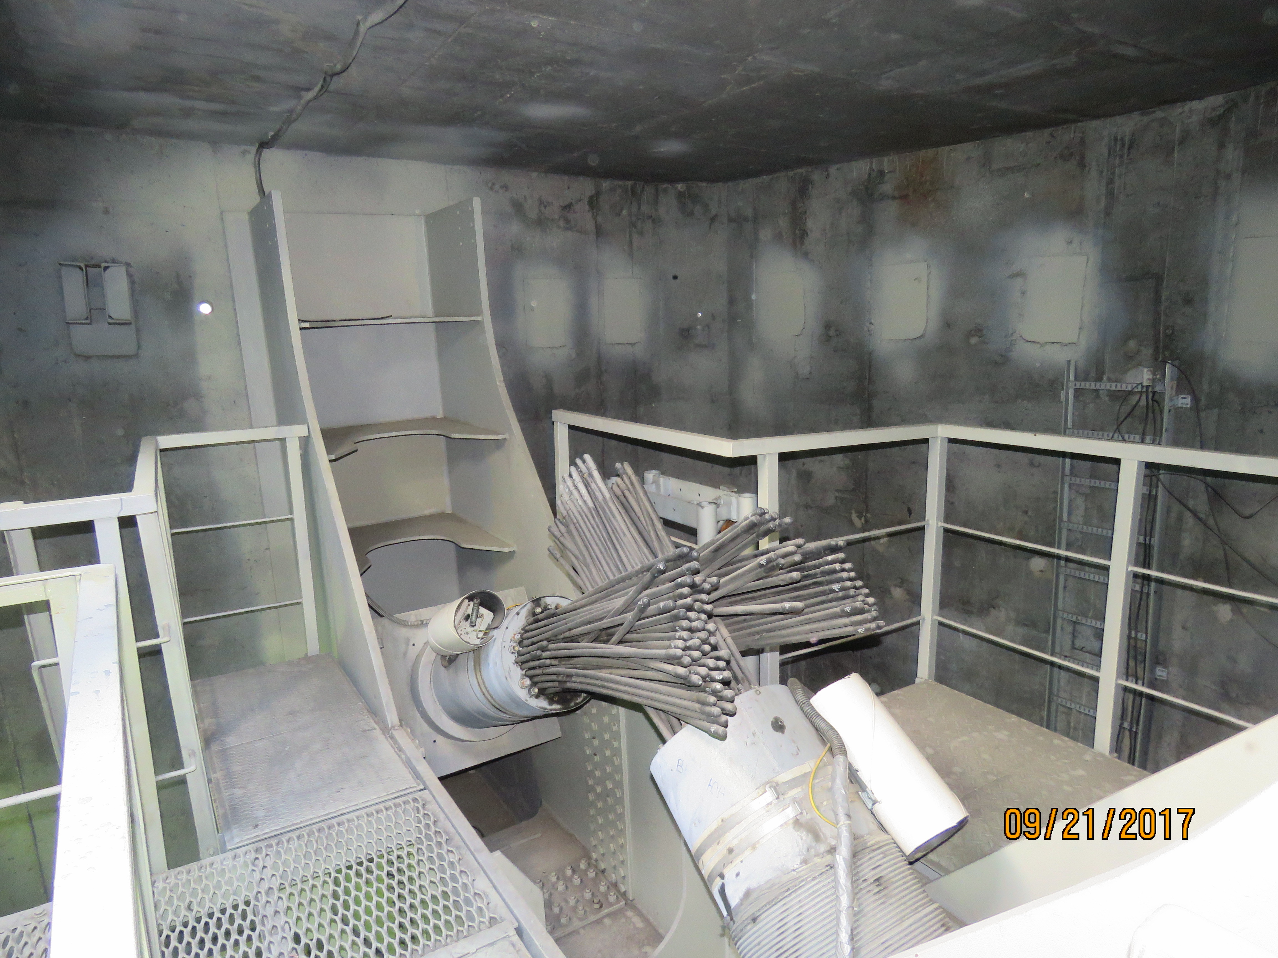
Конструкция крепления вант внутри пилона

Slide 20
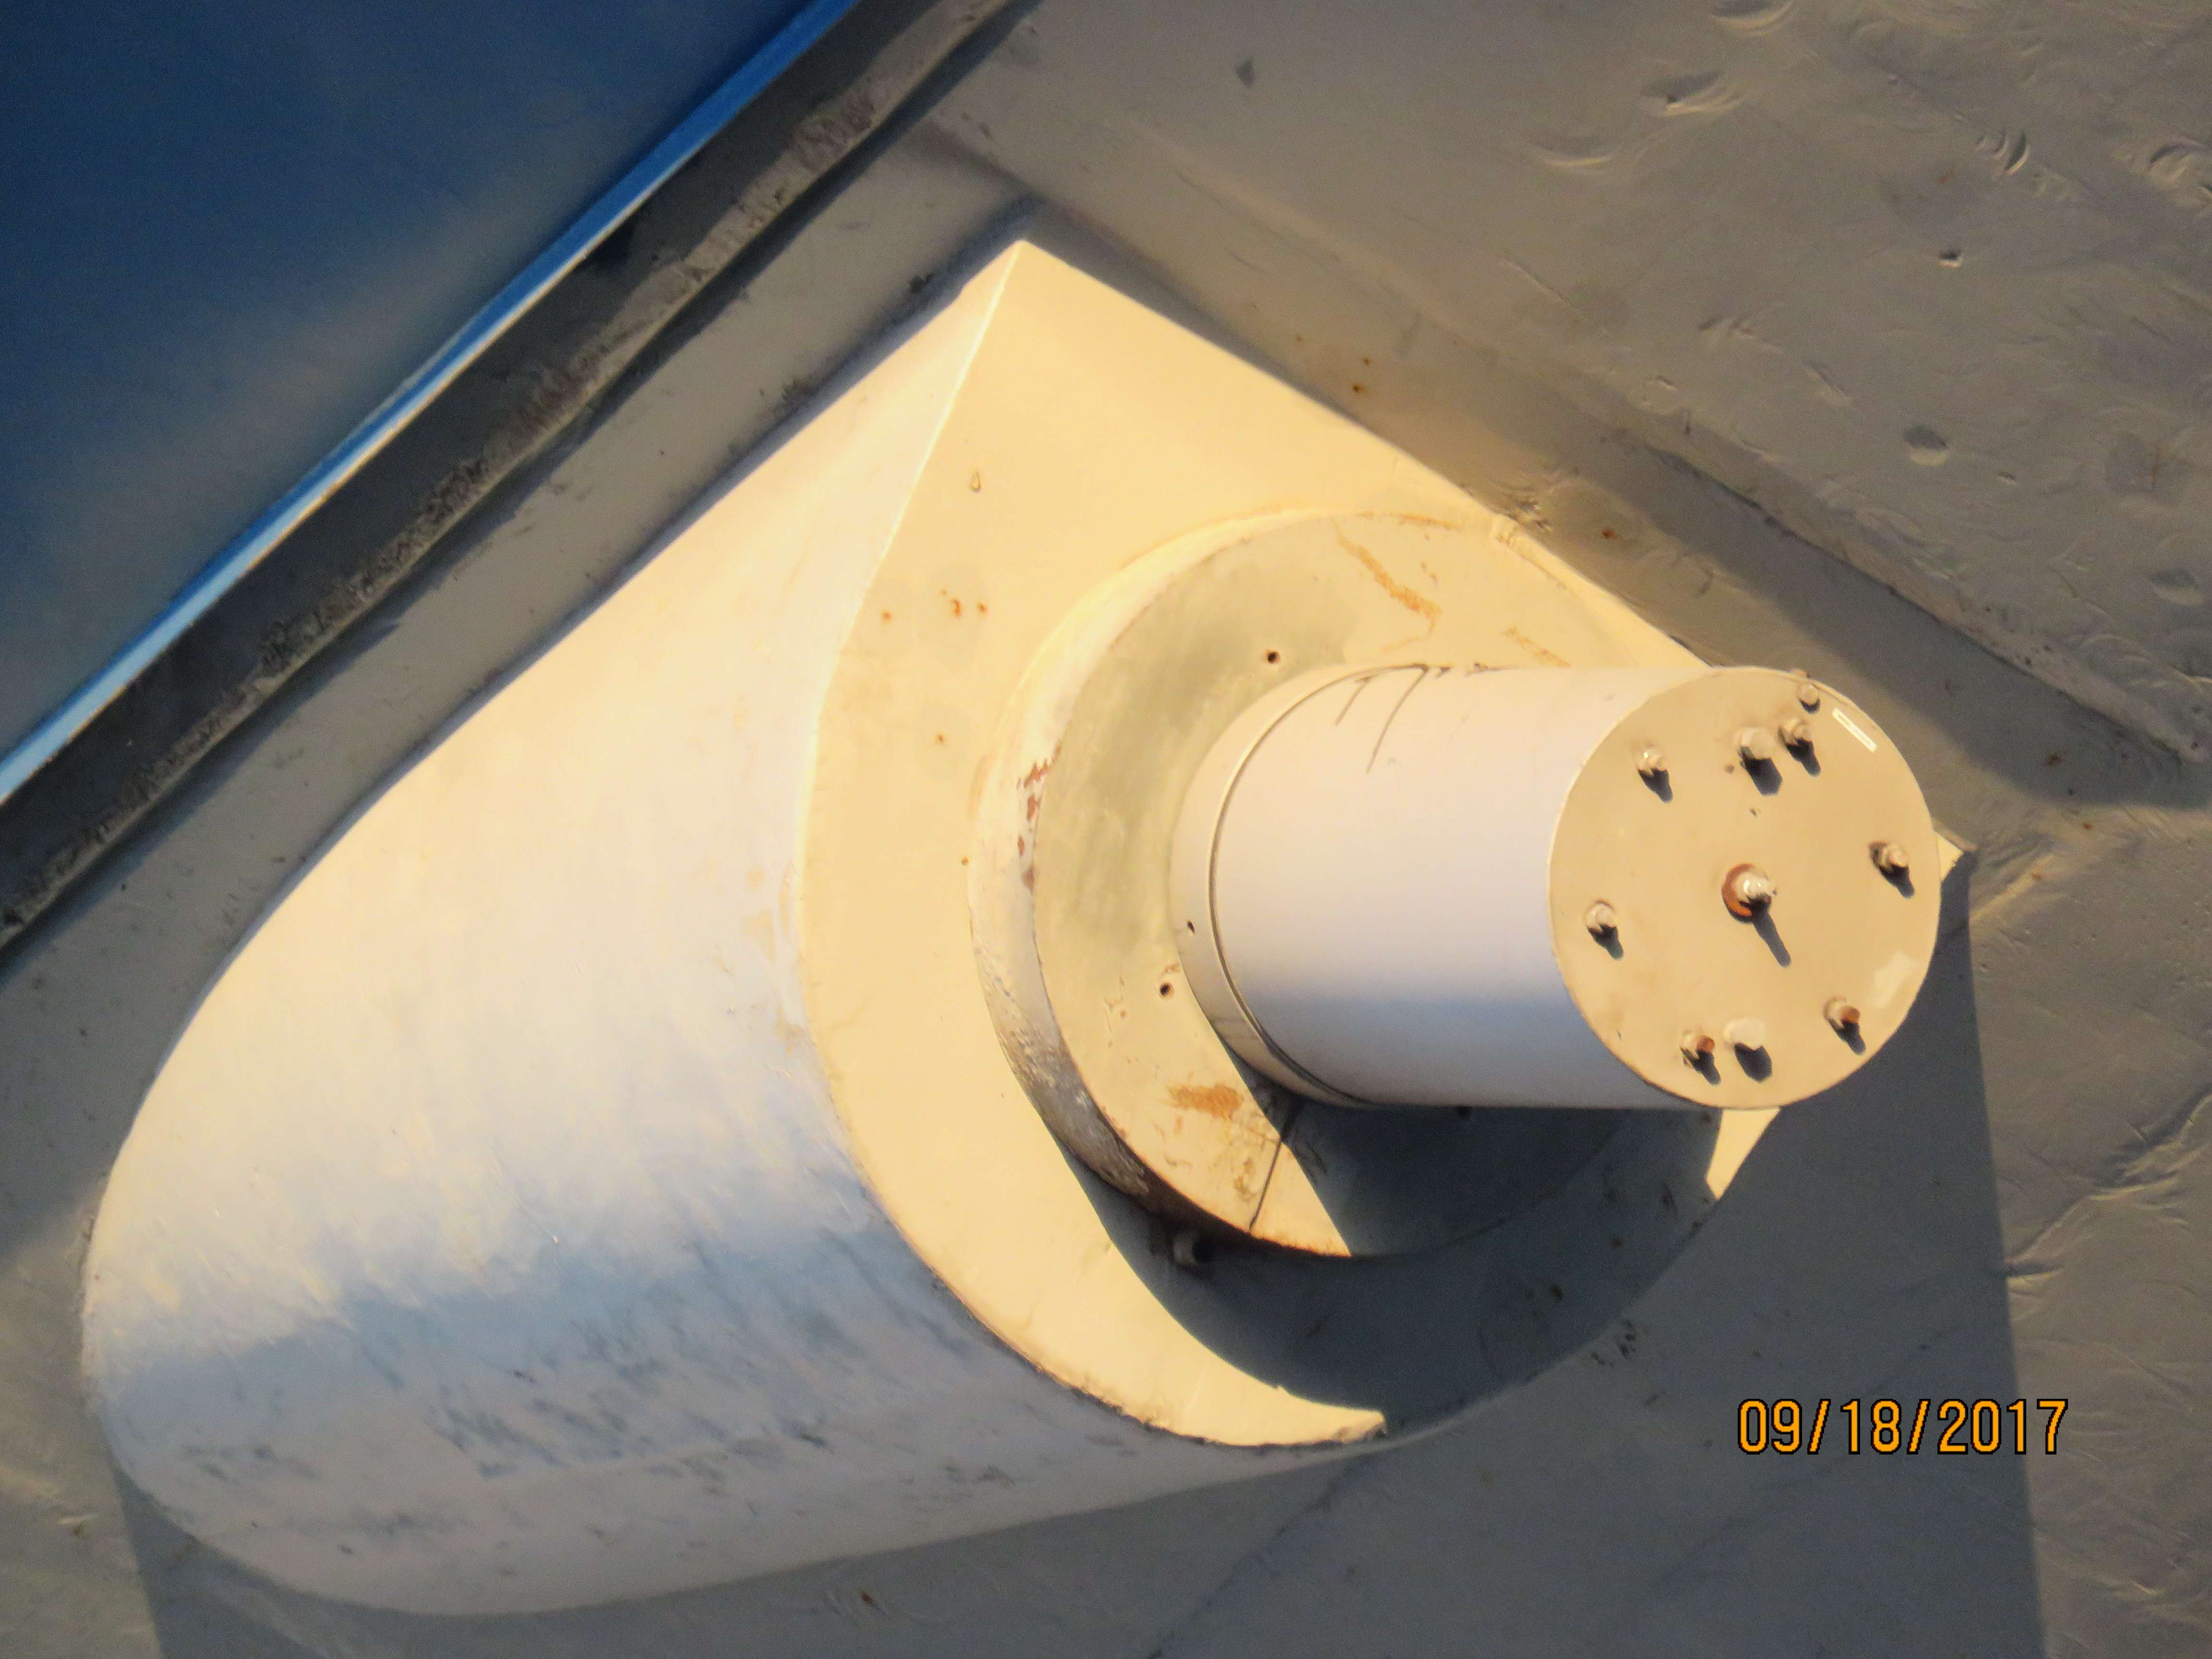
Нижнее анкерное крепление ванта

Slide 21
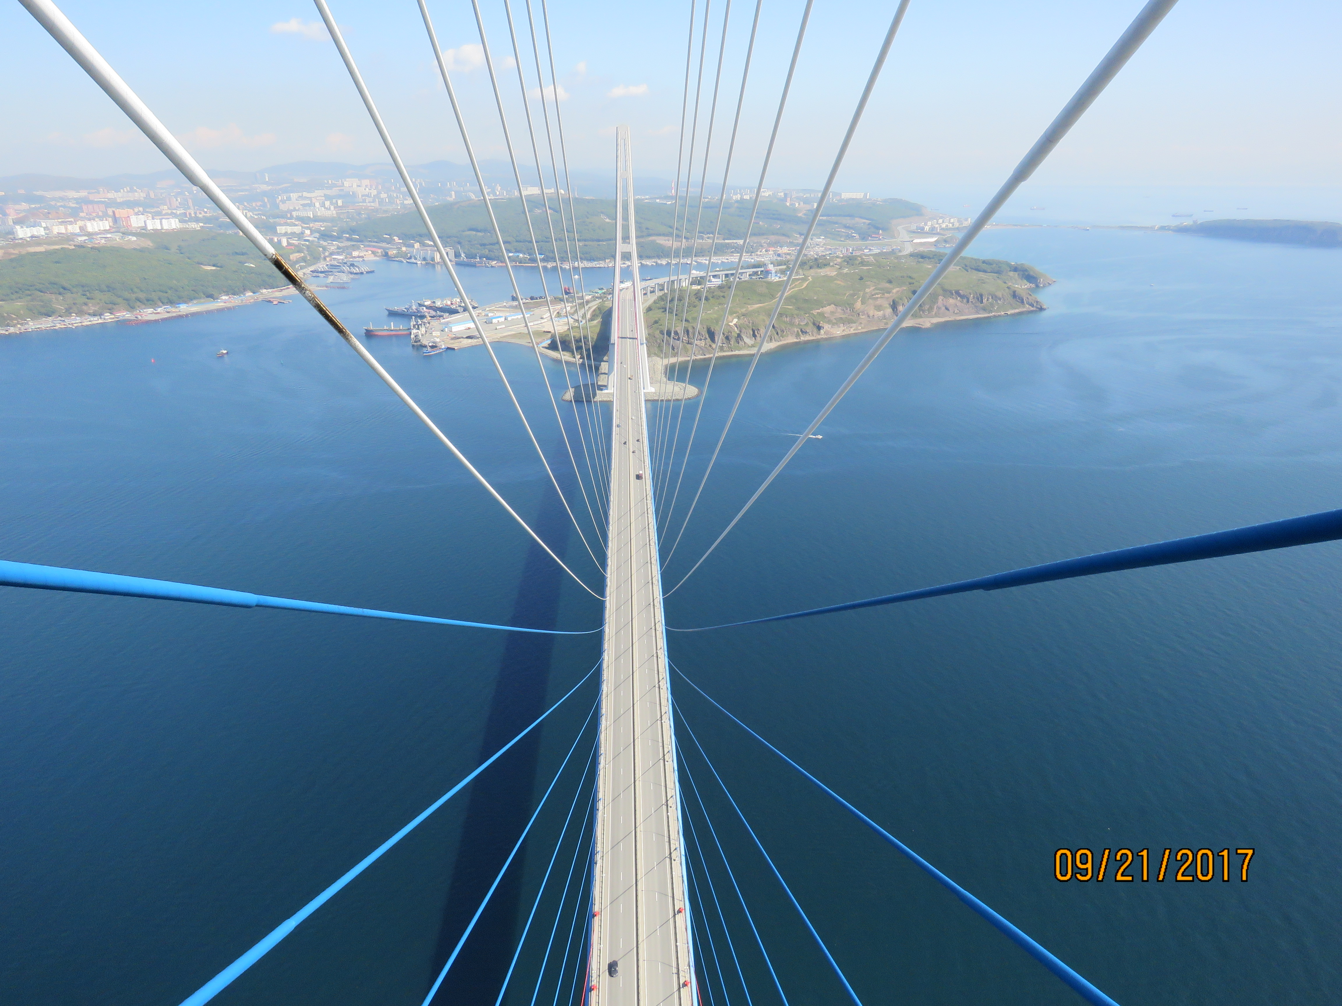
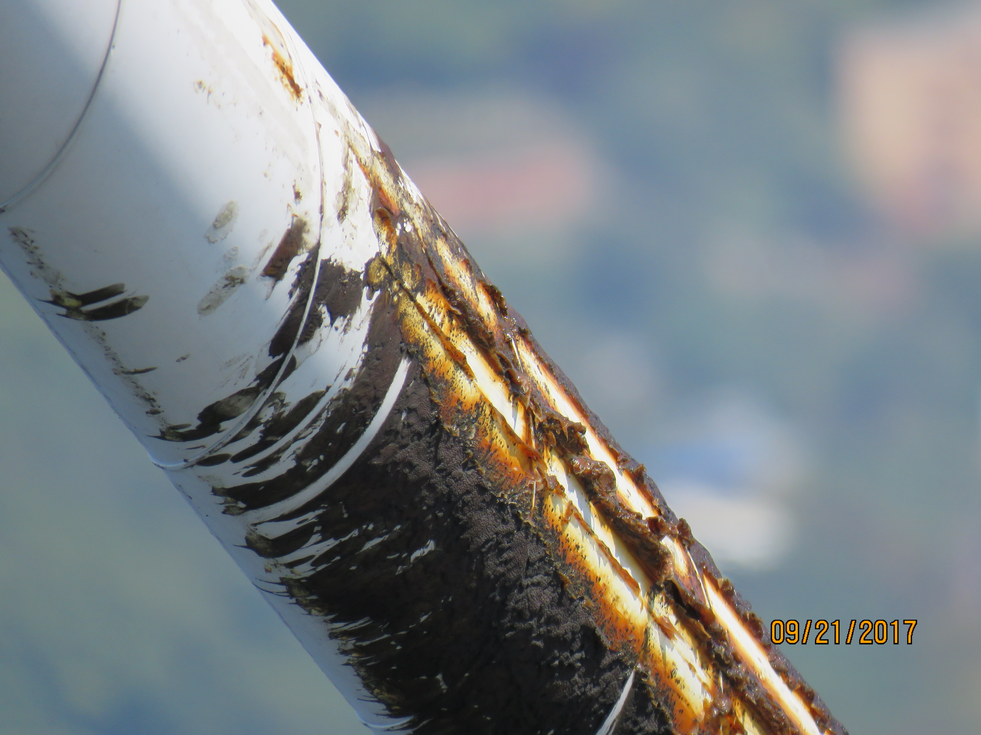
Визуально обнаруженный дефект ванта

Slide 22
Трудозатраты при проведении магнитной дефектоскопии конструкций мостовых сооружений
(ОДМ 218.4.020-2014)
Нормативы трудозатрат на проведение магнитной дефектоскопии вант мостовых сооружений
n/n | Длина контролируемых вант, м | Норматив трудозатрат, N чел.дн./м
1 | до 100 | 0,37
2 | 500 | 0,35
3 | 1000 | 0,33
4 | 2000 | 0,3
5 | 4000 | 0,27
6 | 6000 | 0,24
7 | 8000 | 0,2
8 | 10000 и более | 0,15
Нормативы трудозатрат на проведение магнитной дефектоскопии металлических конструкций (основного металла) мостовых сооружений
n/n | Площадь контролируемых металлических конструкций, м² | Норматив трудозатрат, N чел.дн./м²
1 | до 100 | 0,41
2 | 500 | 0,39
3 | 1000 | 0,37
4 | 2000 | 0,34
5 | 5000 | 0,31
6 | 100000 и более | 0,27

Slide 23
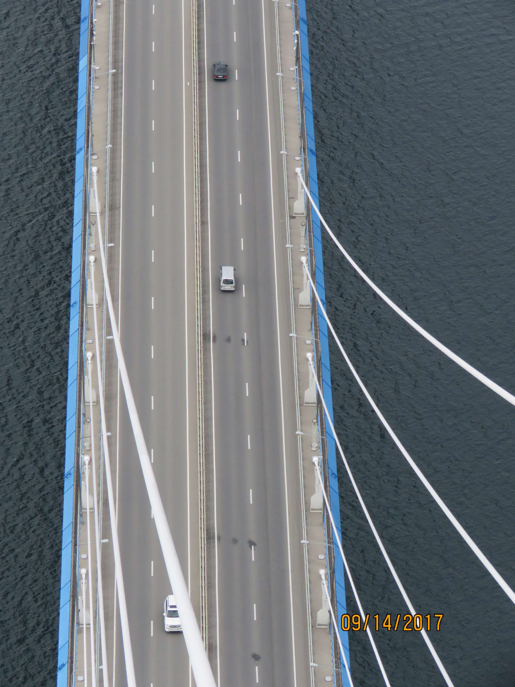

Slide 24
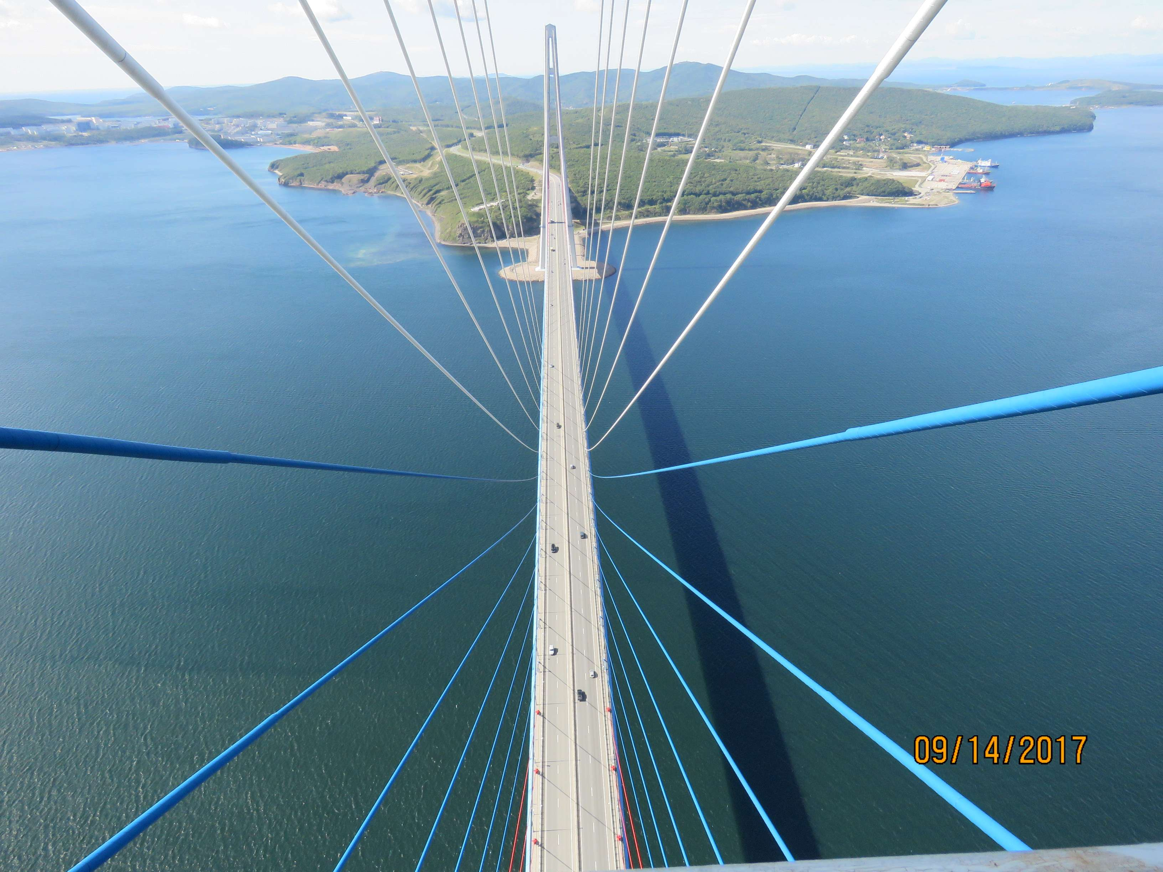

Slide 25
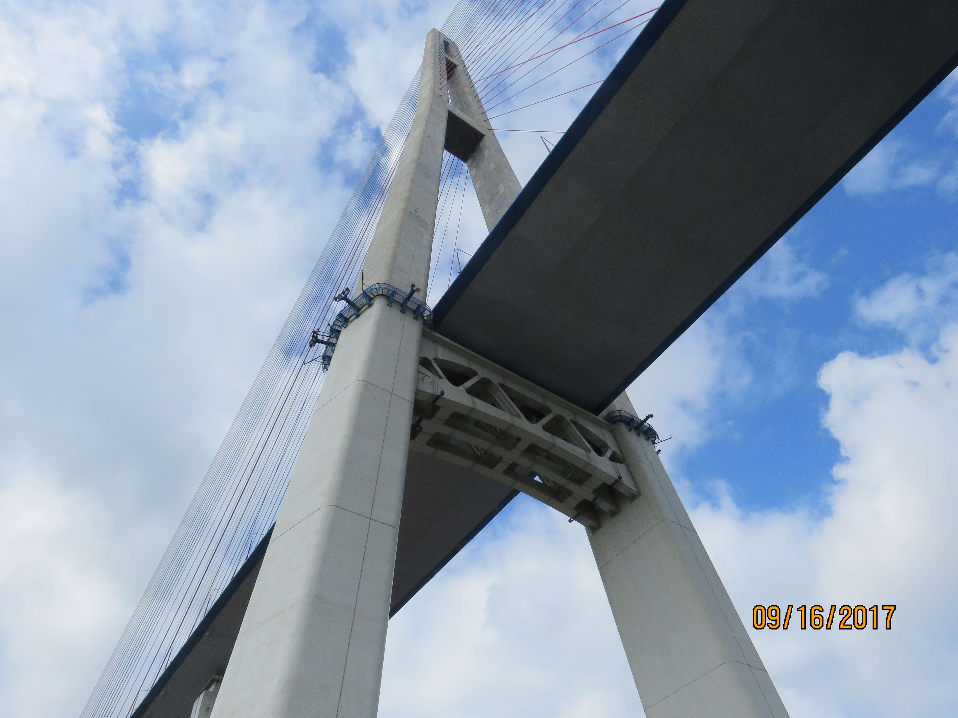

Slide 26
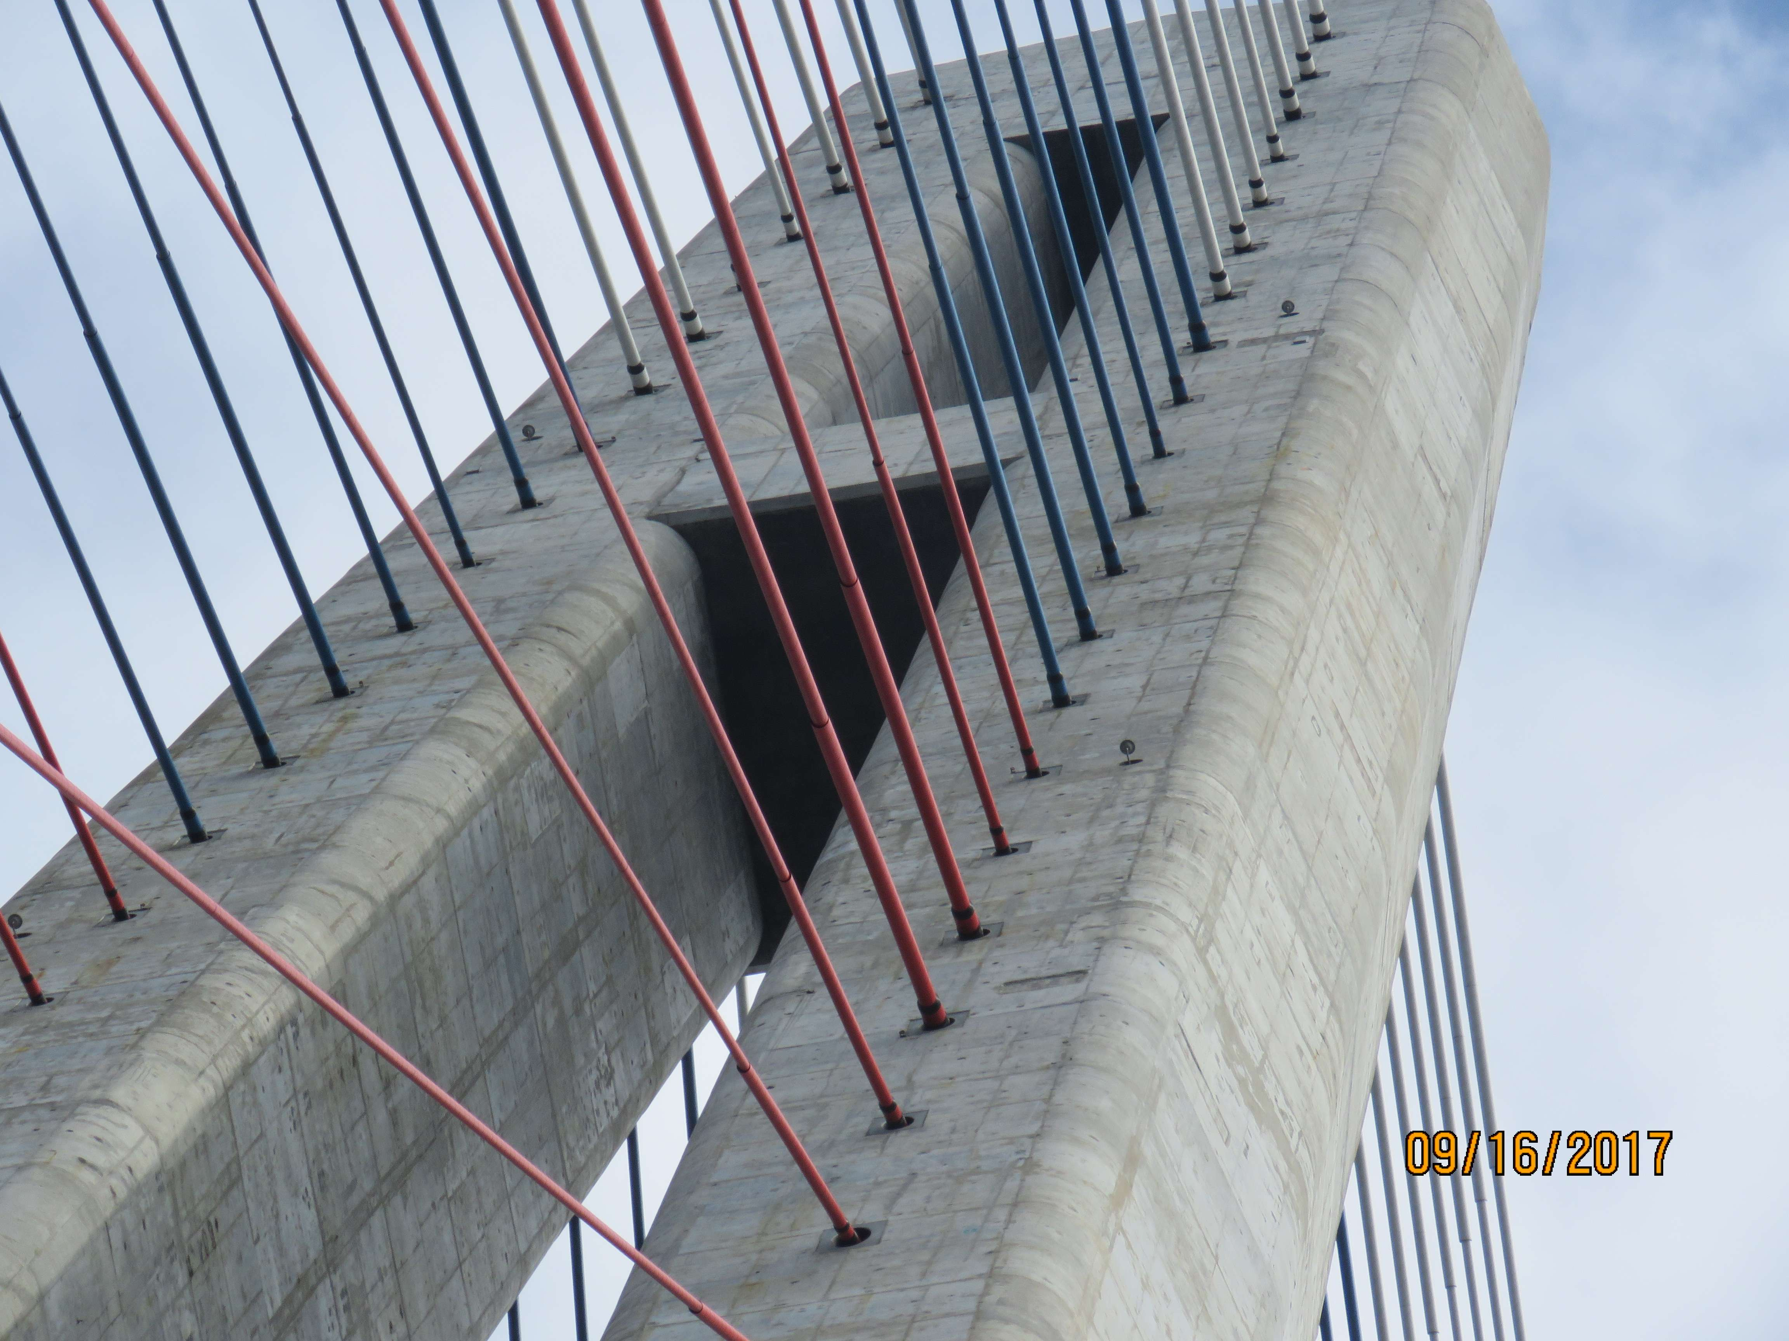

Slide 27
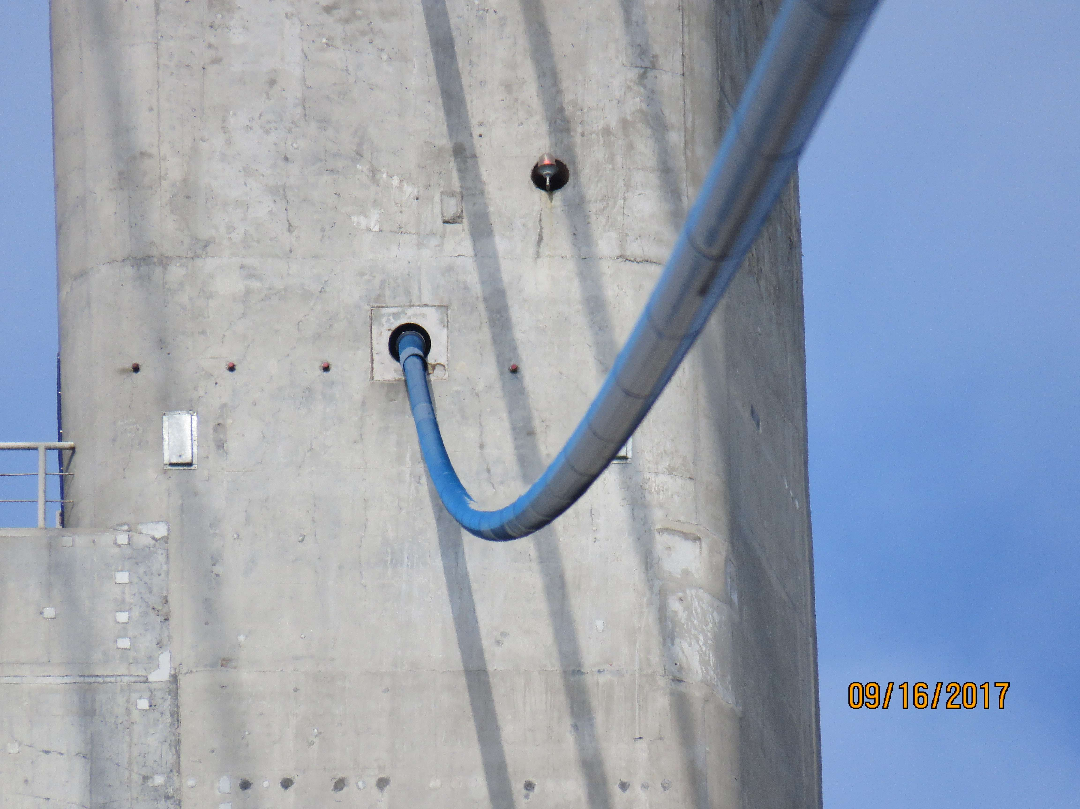

Slide 28
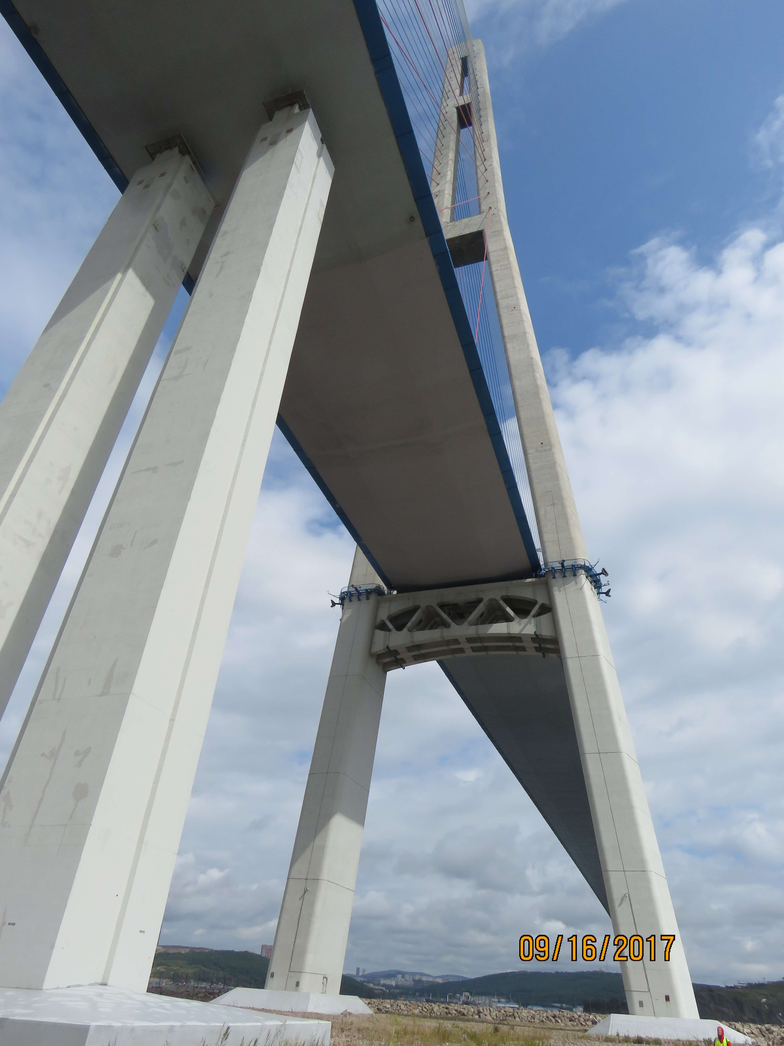

Slide 29
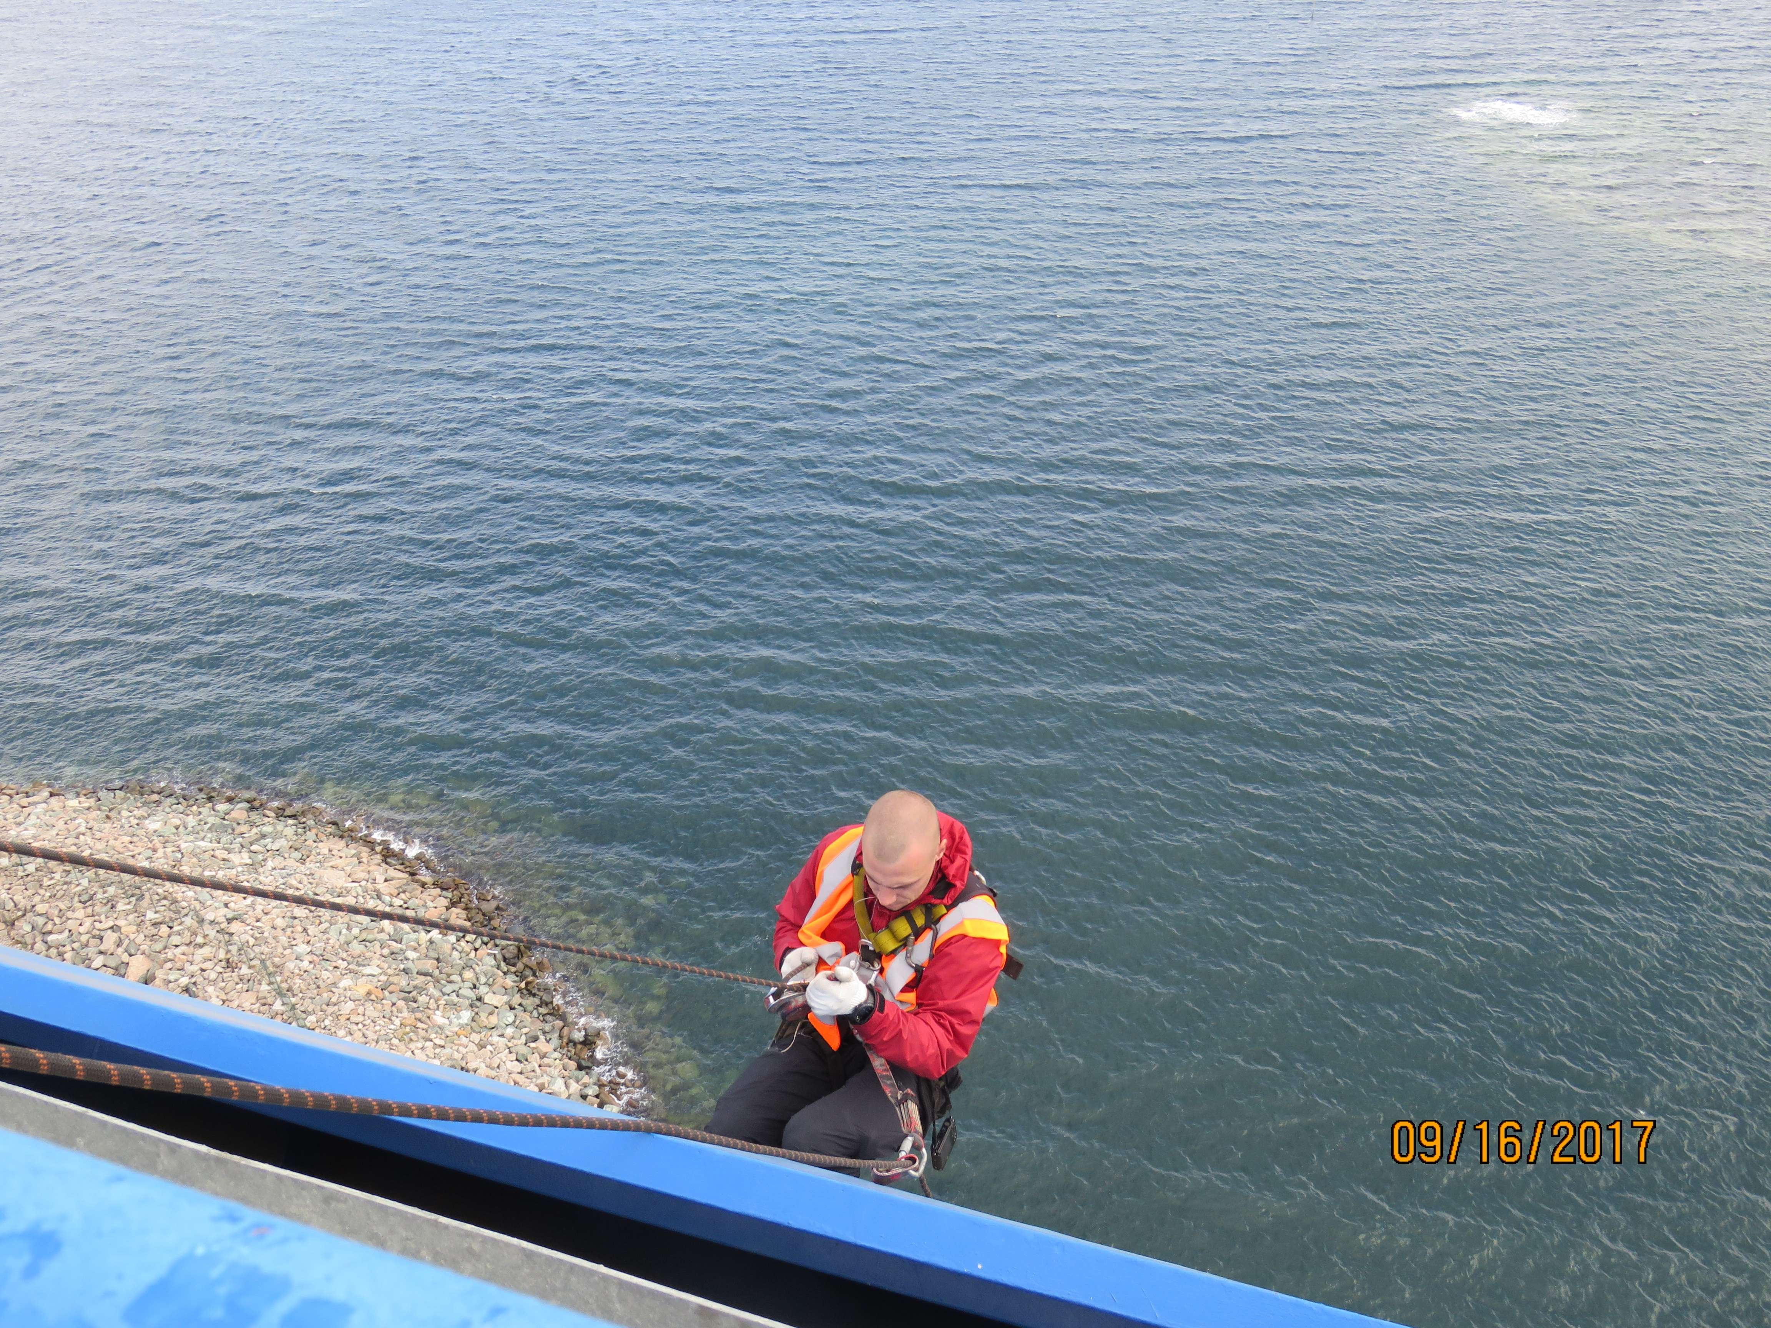

Slide 30
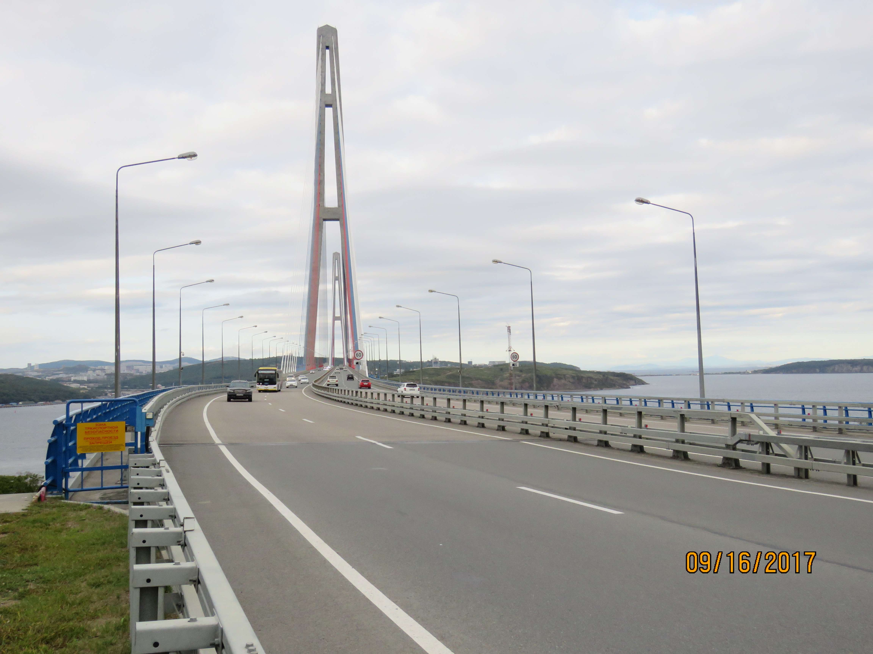

Slide 31
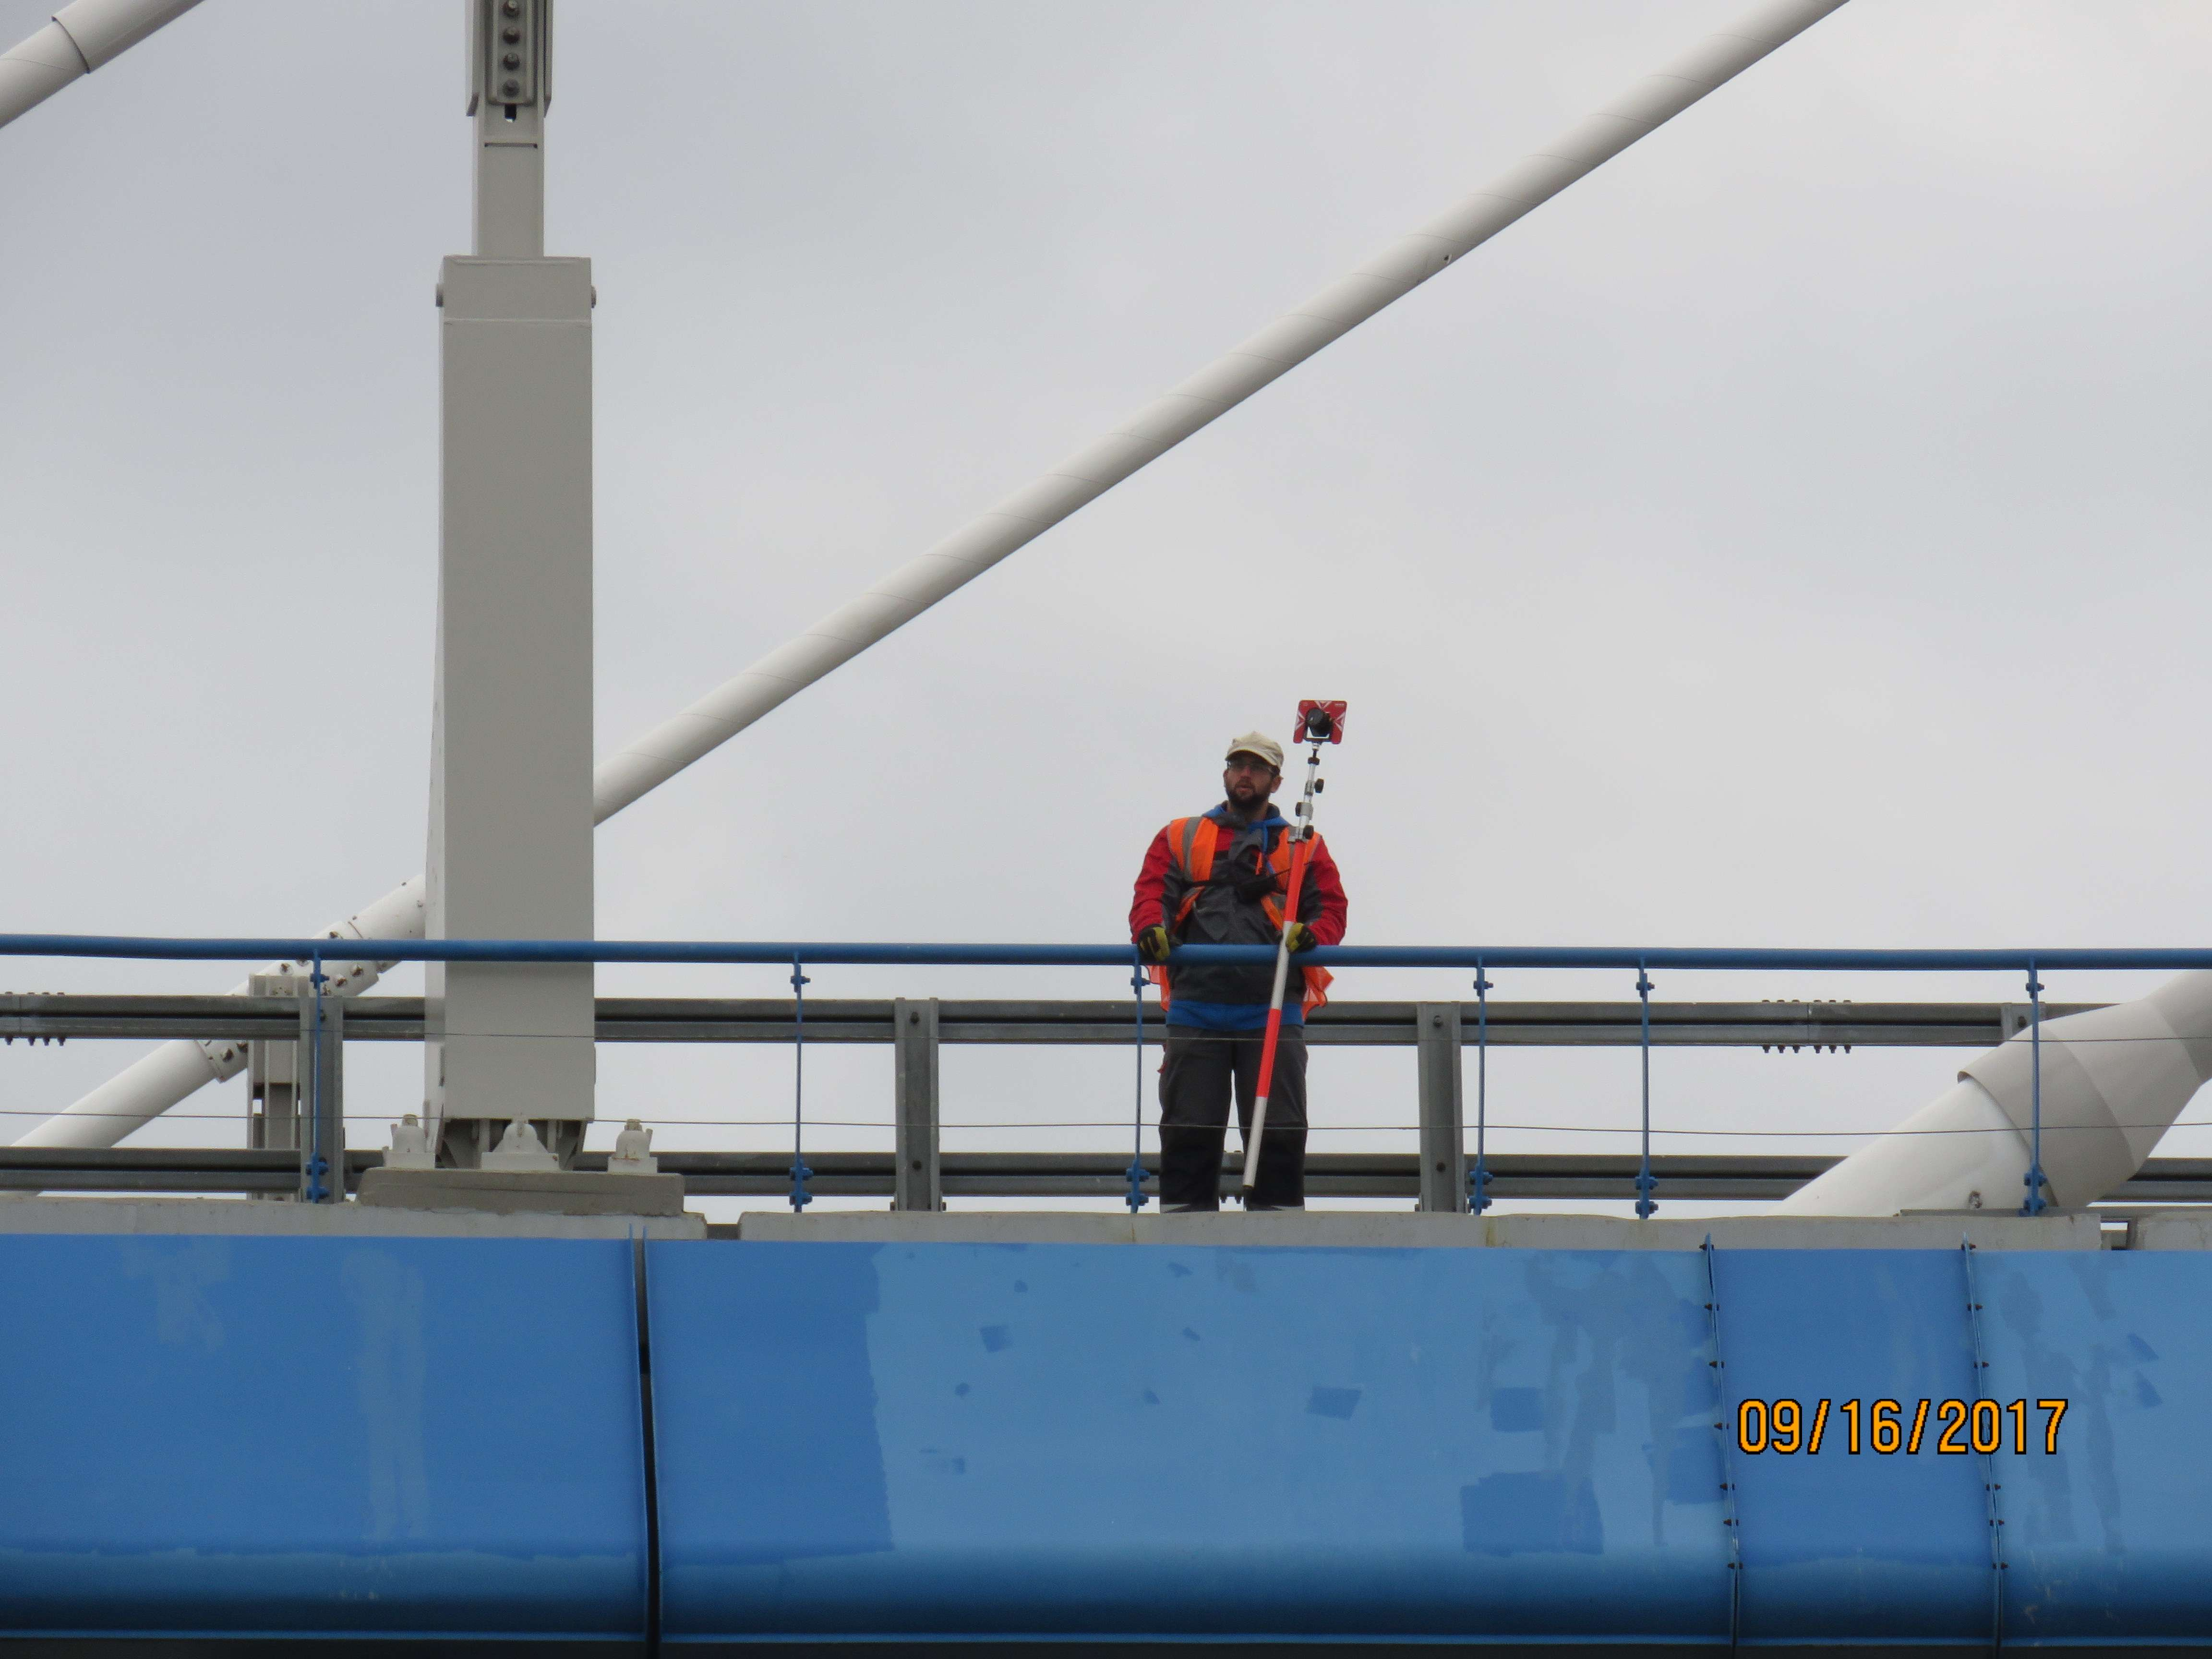

Slide 32
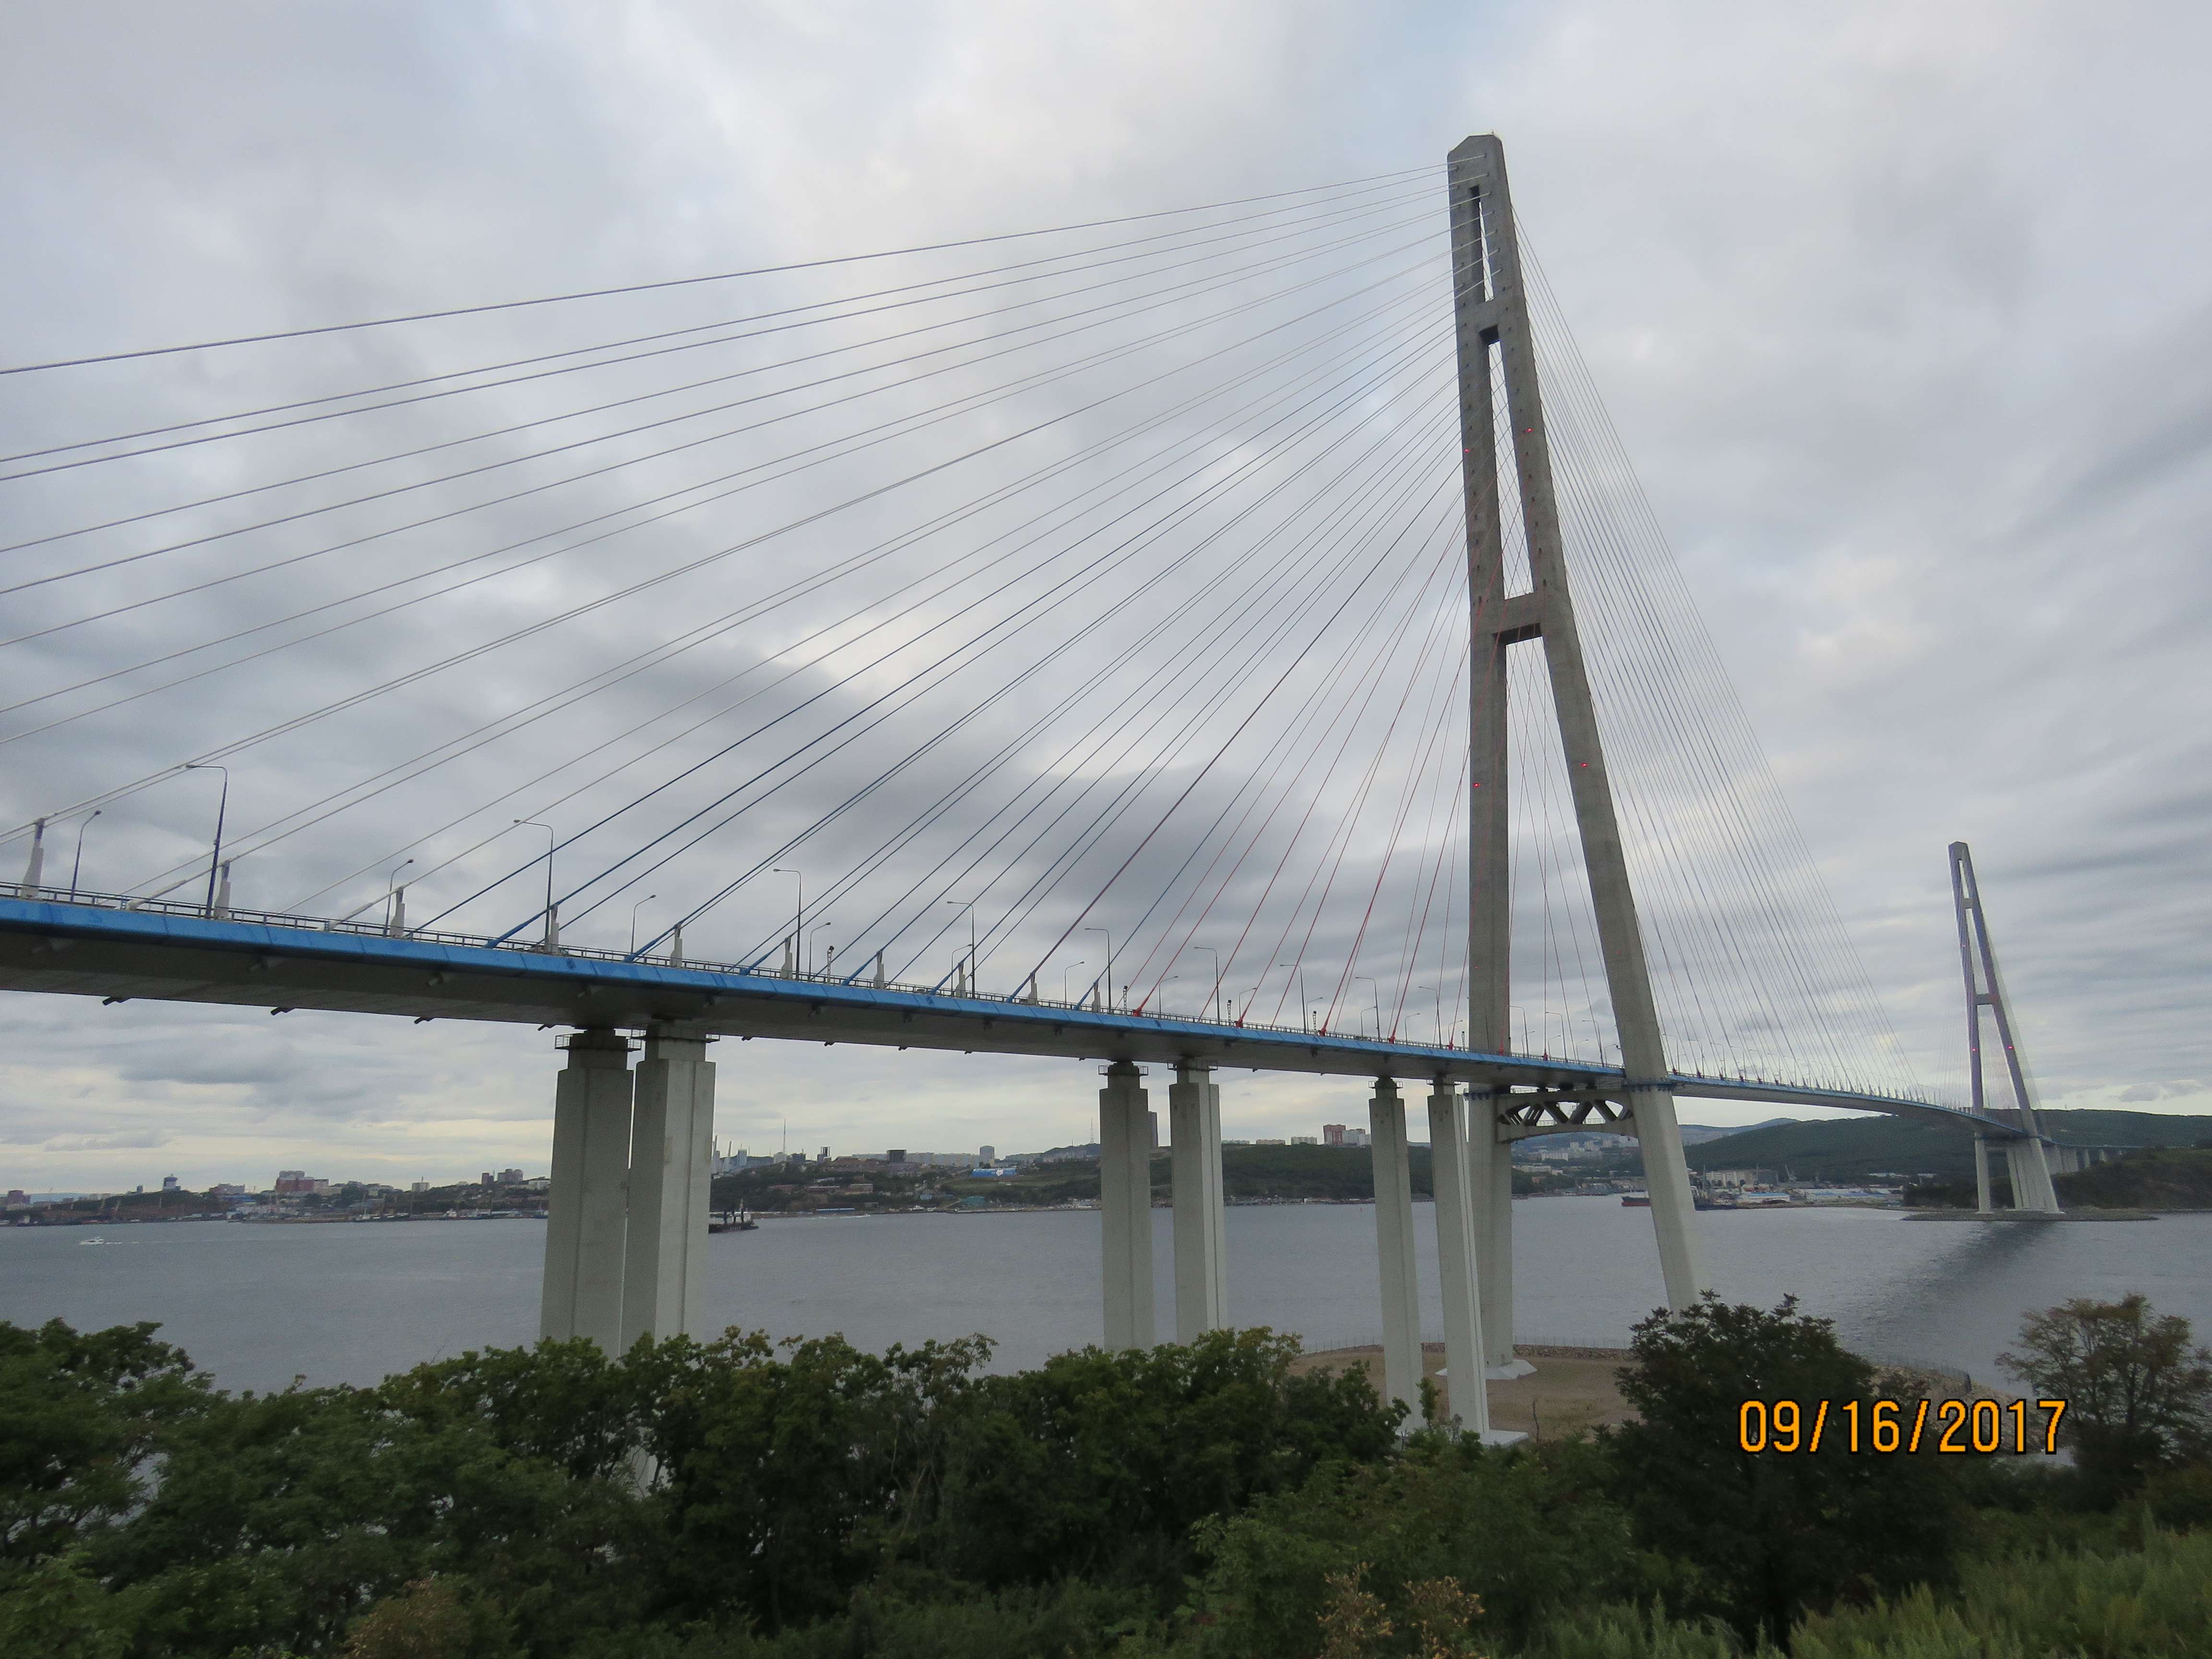

Slide 33
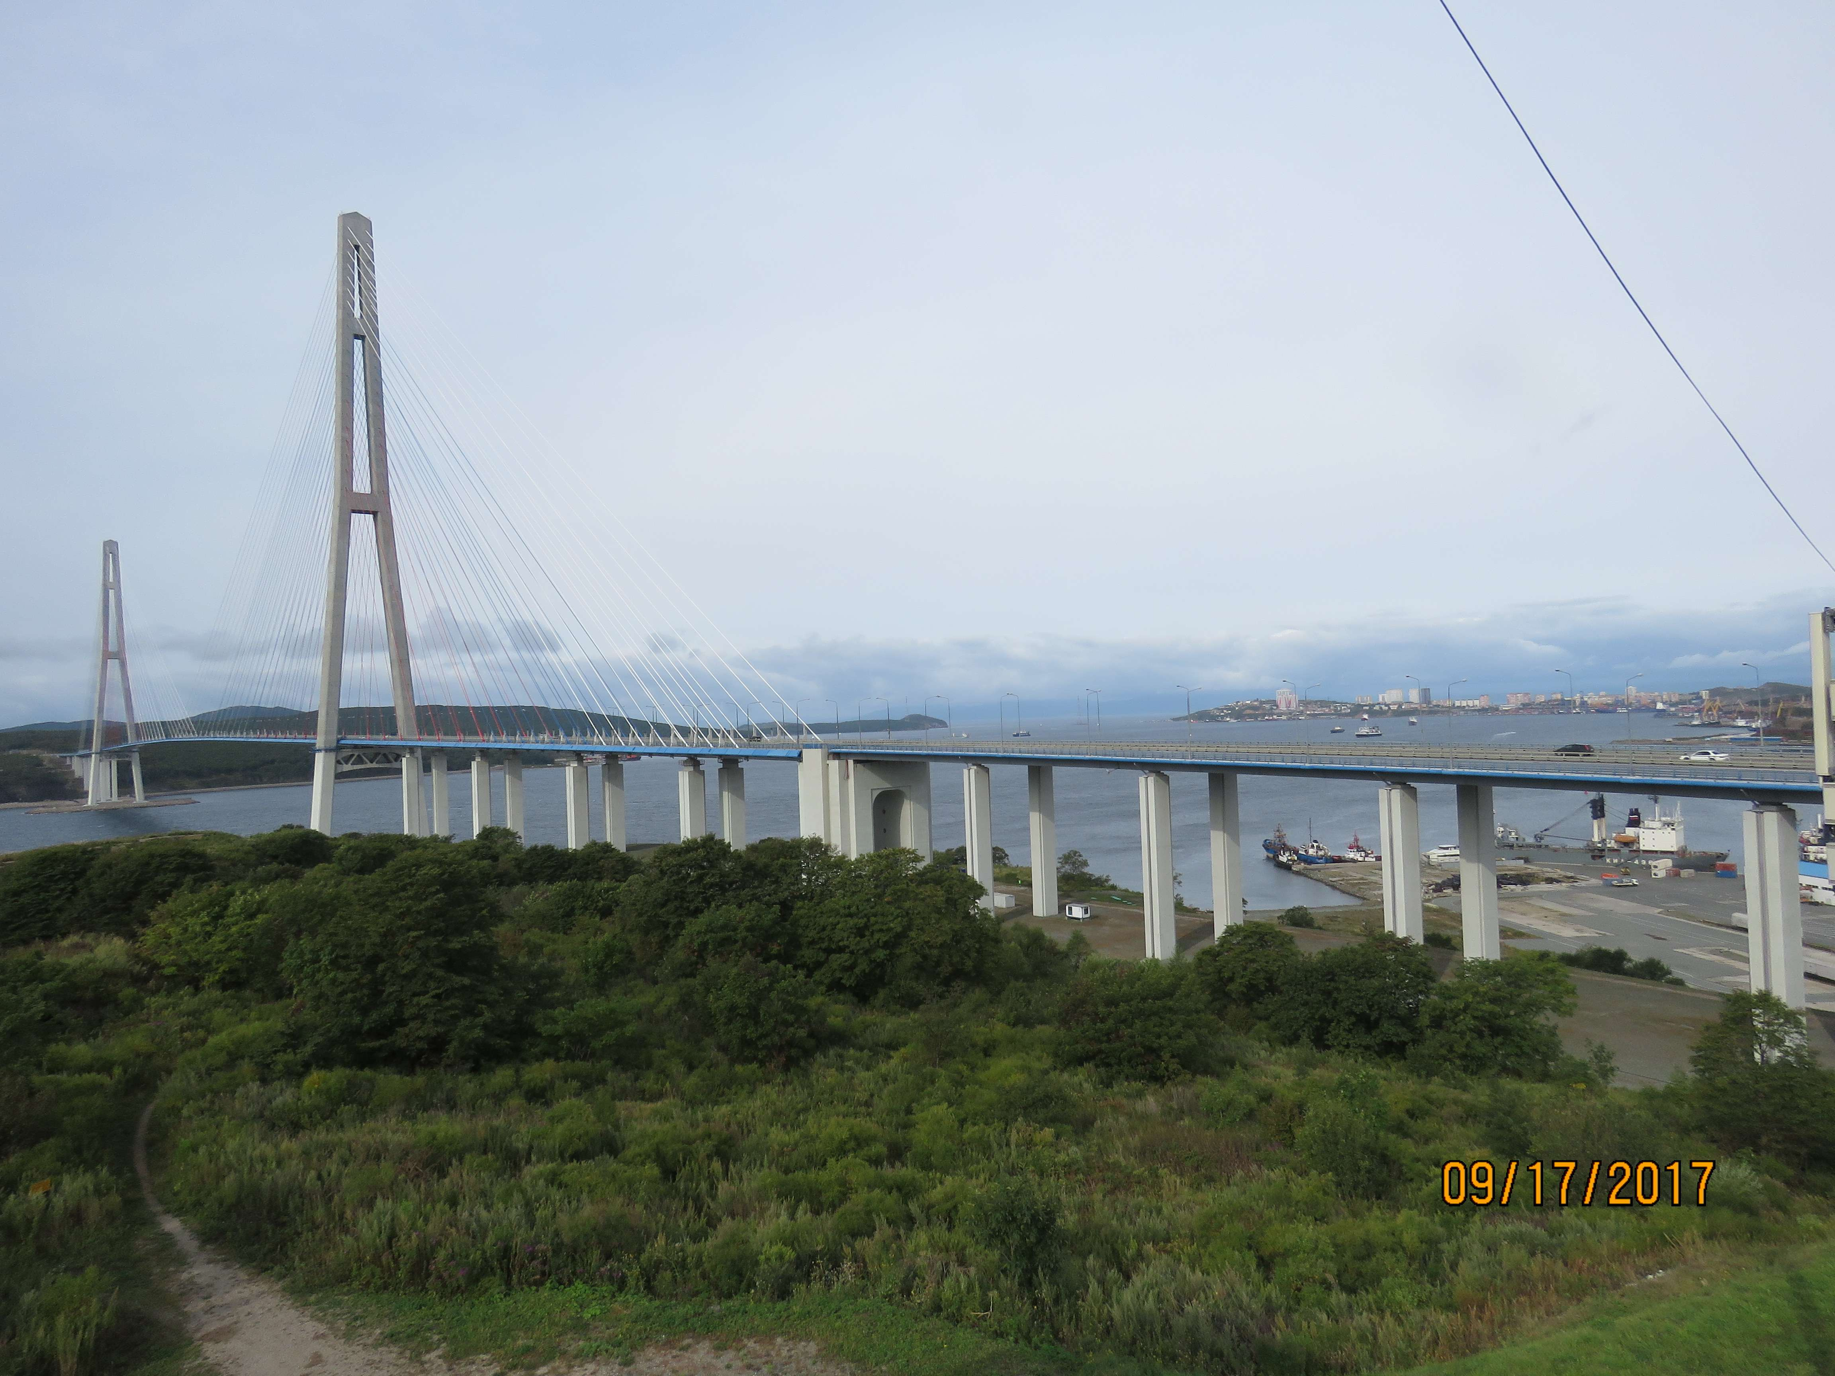

Slide 34
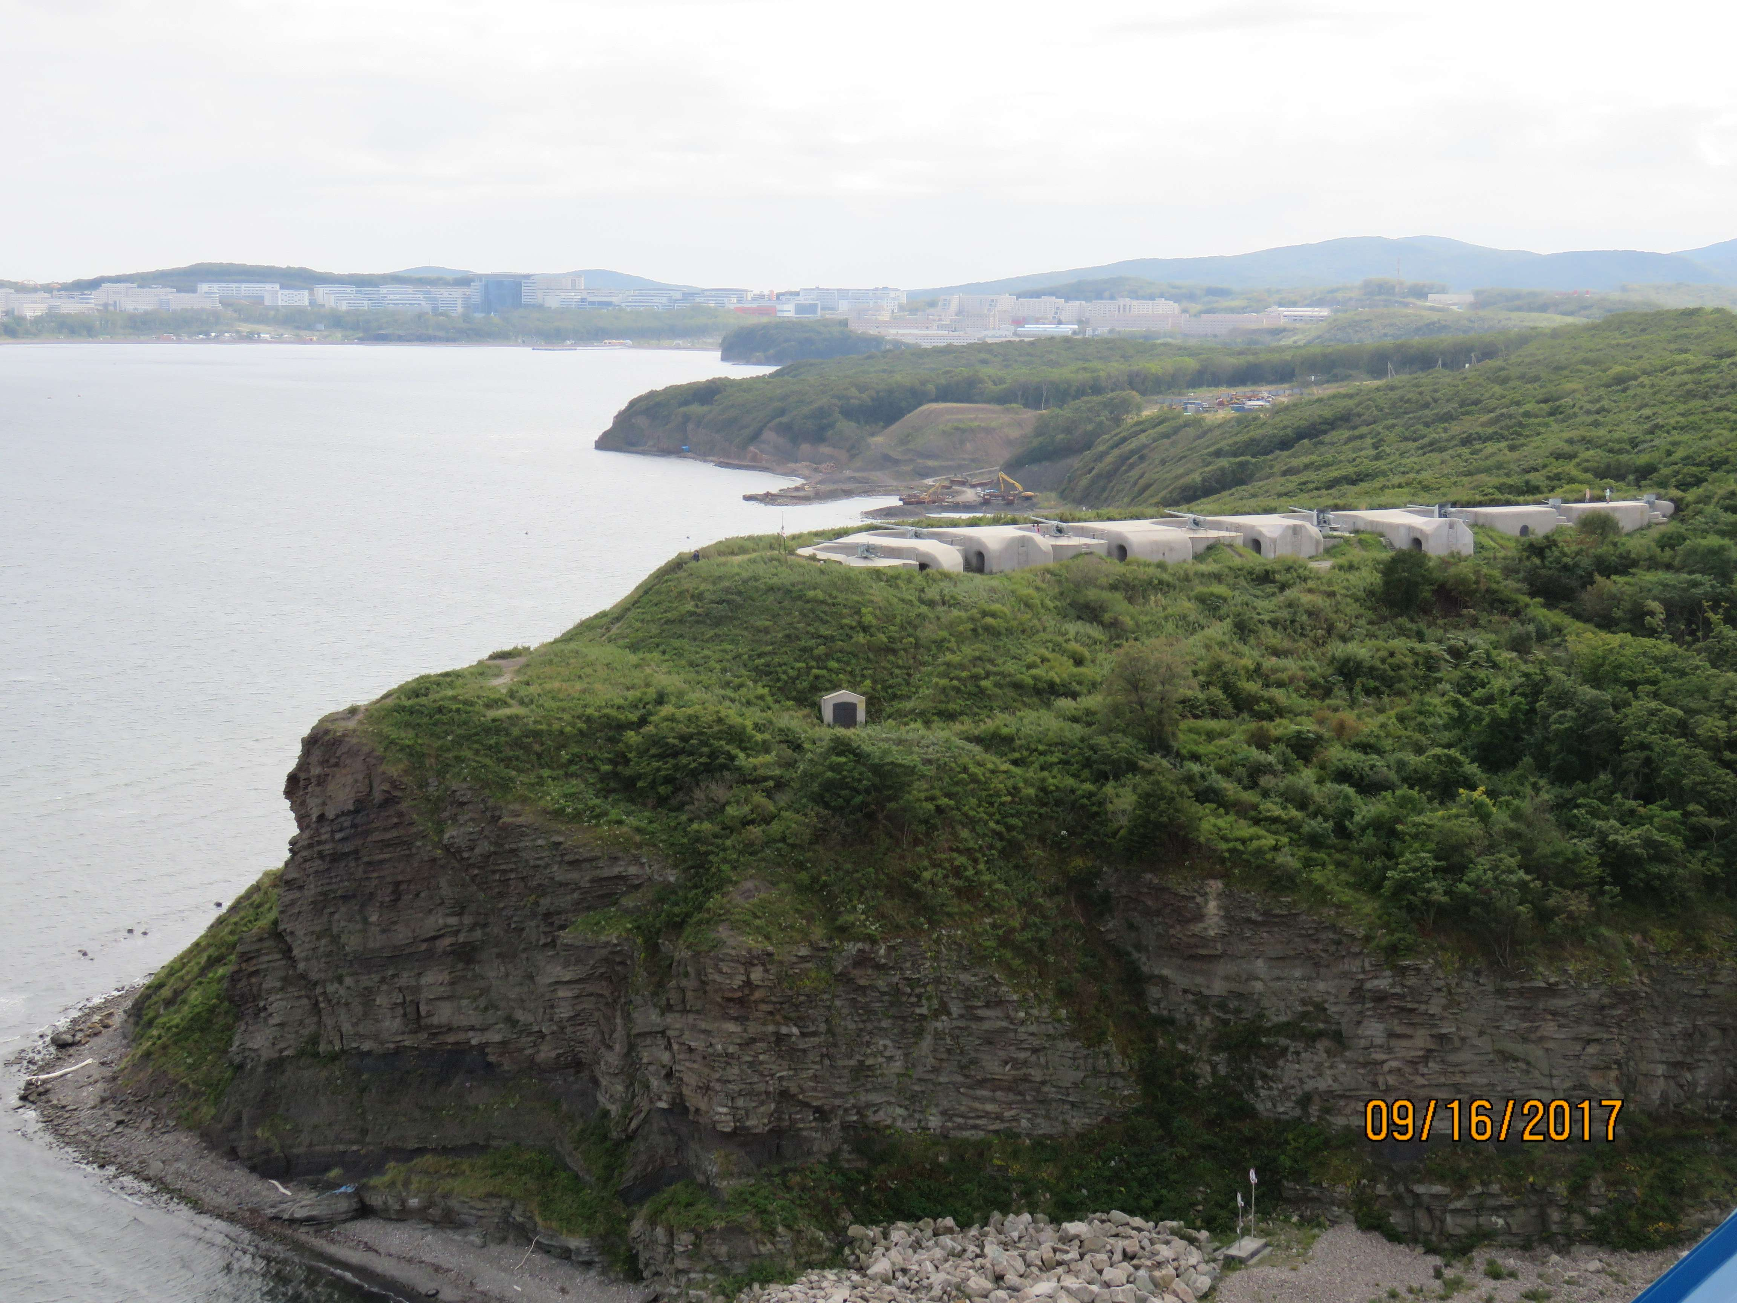

Slide 35
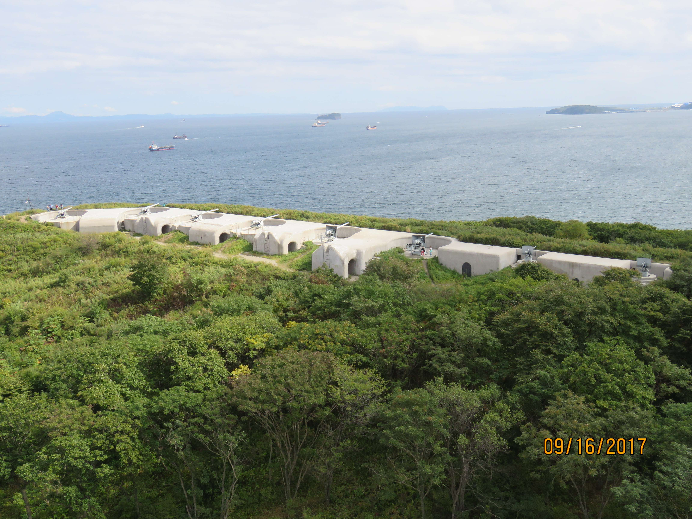

Slide 36
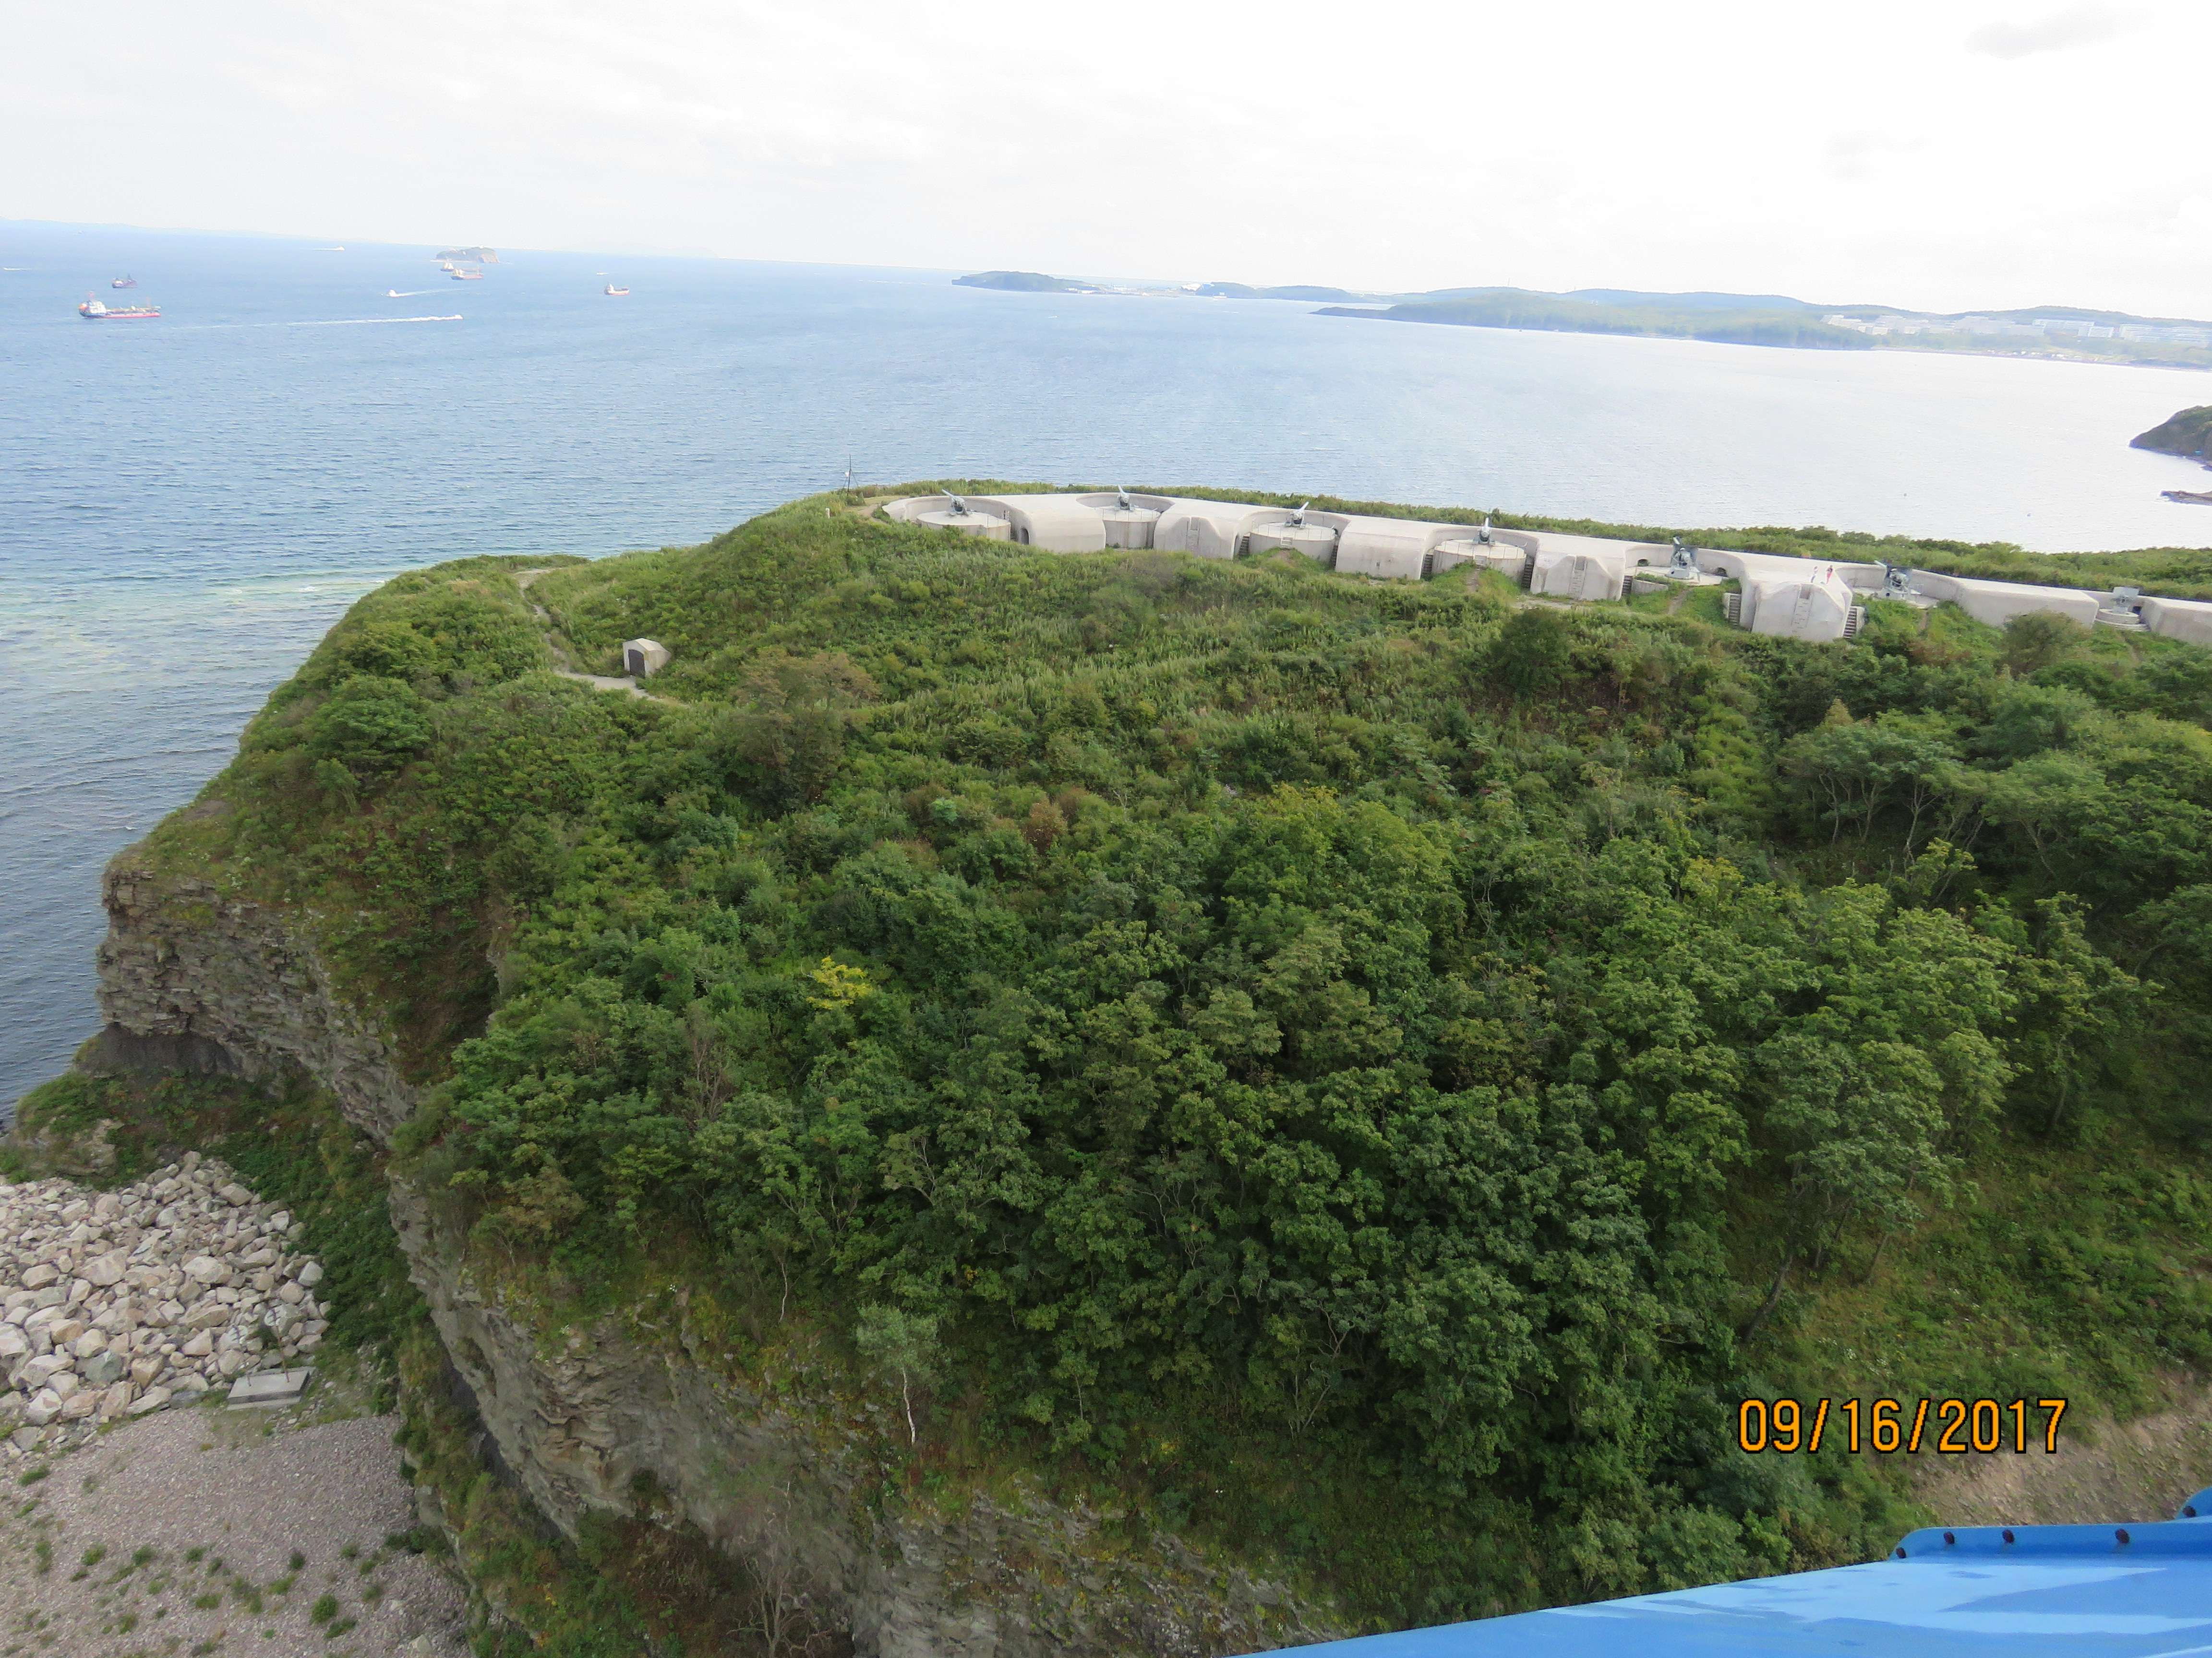

Slide 37
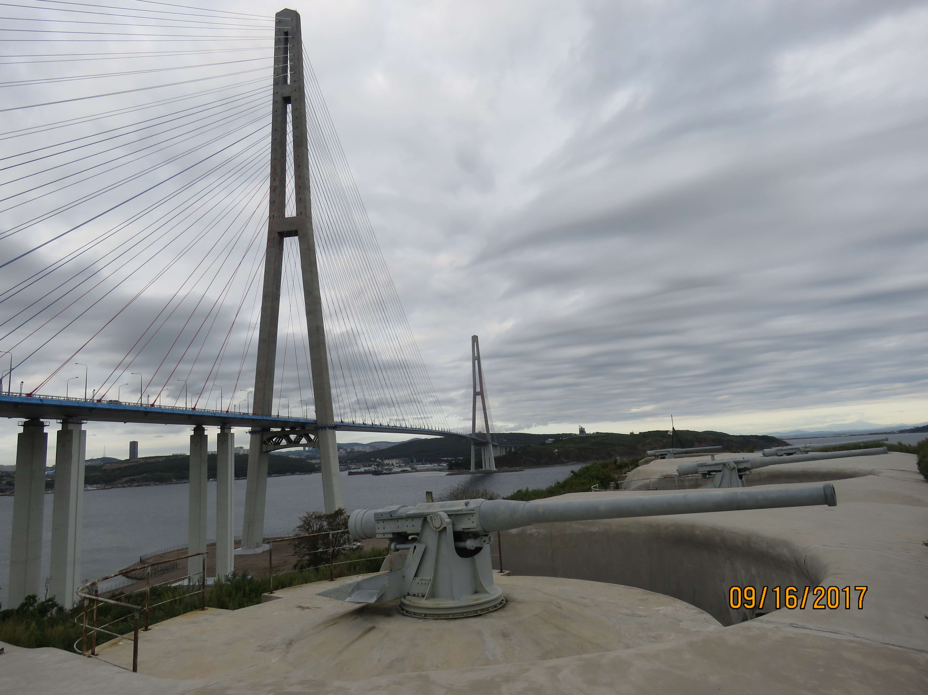

Slide 38
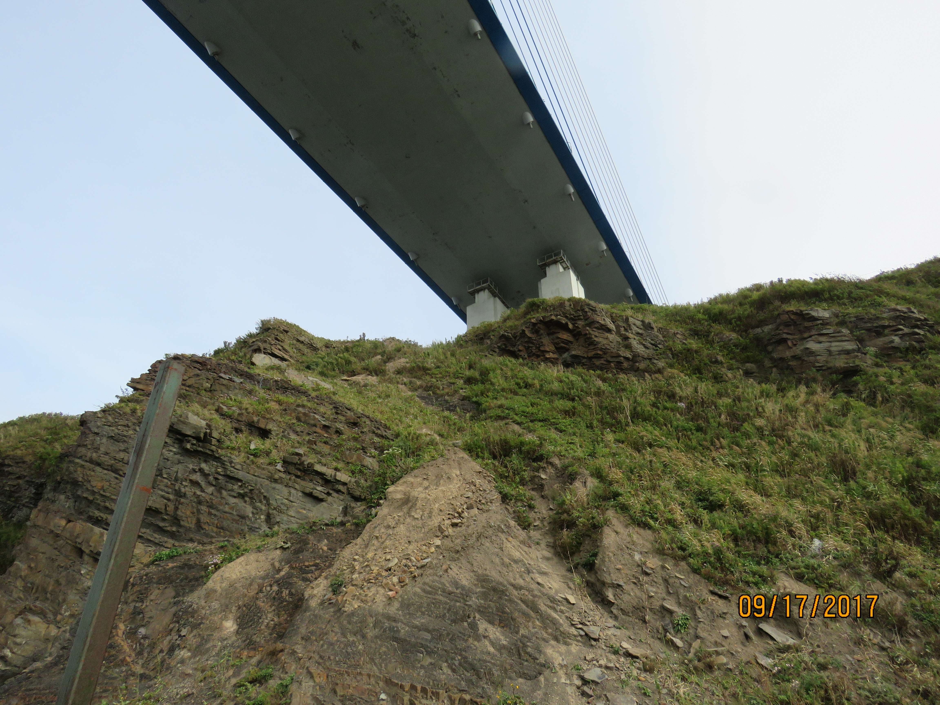

Slide 39
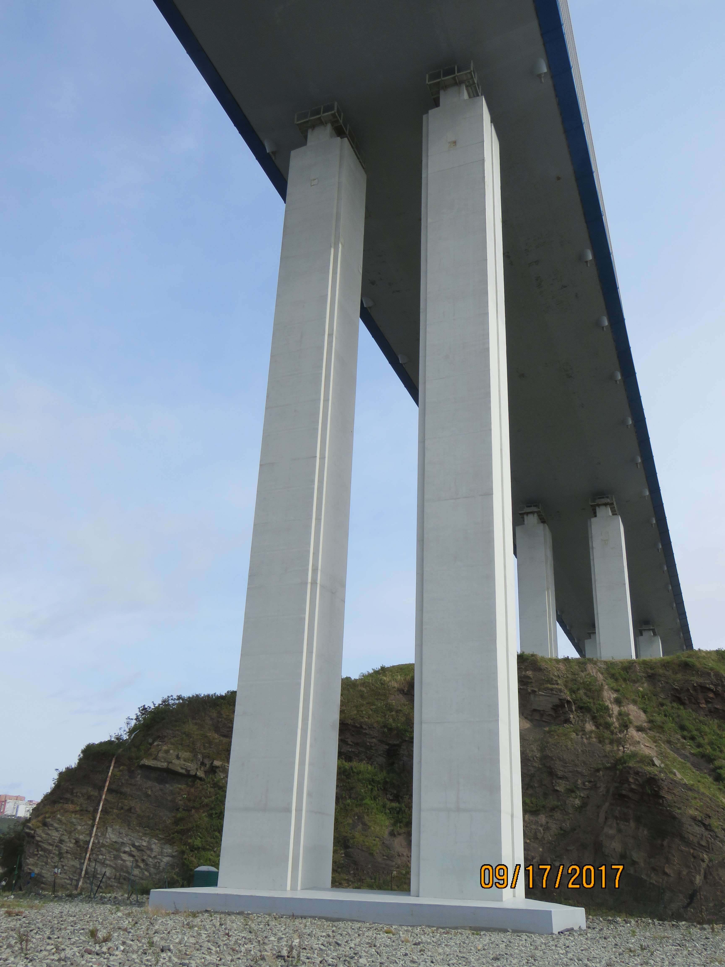

Slide 40
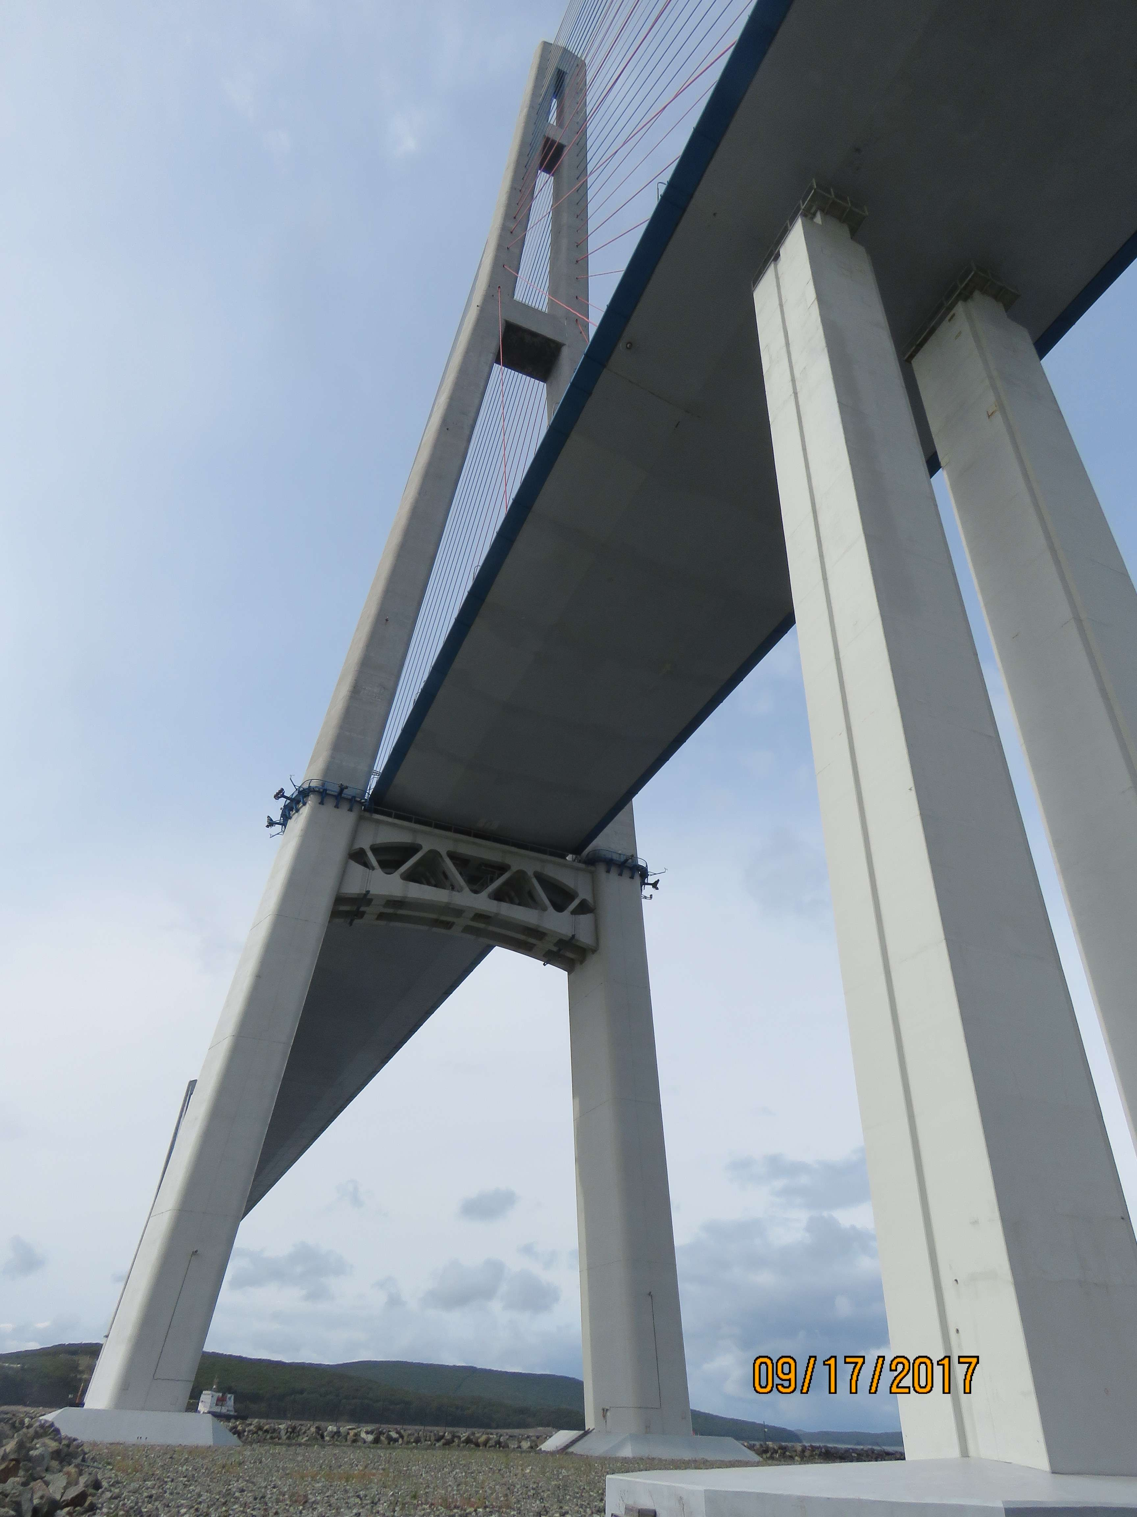

Slide 41
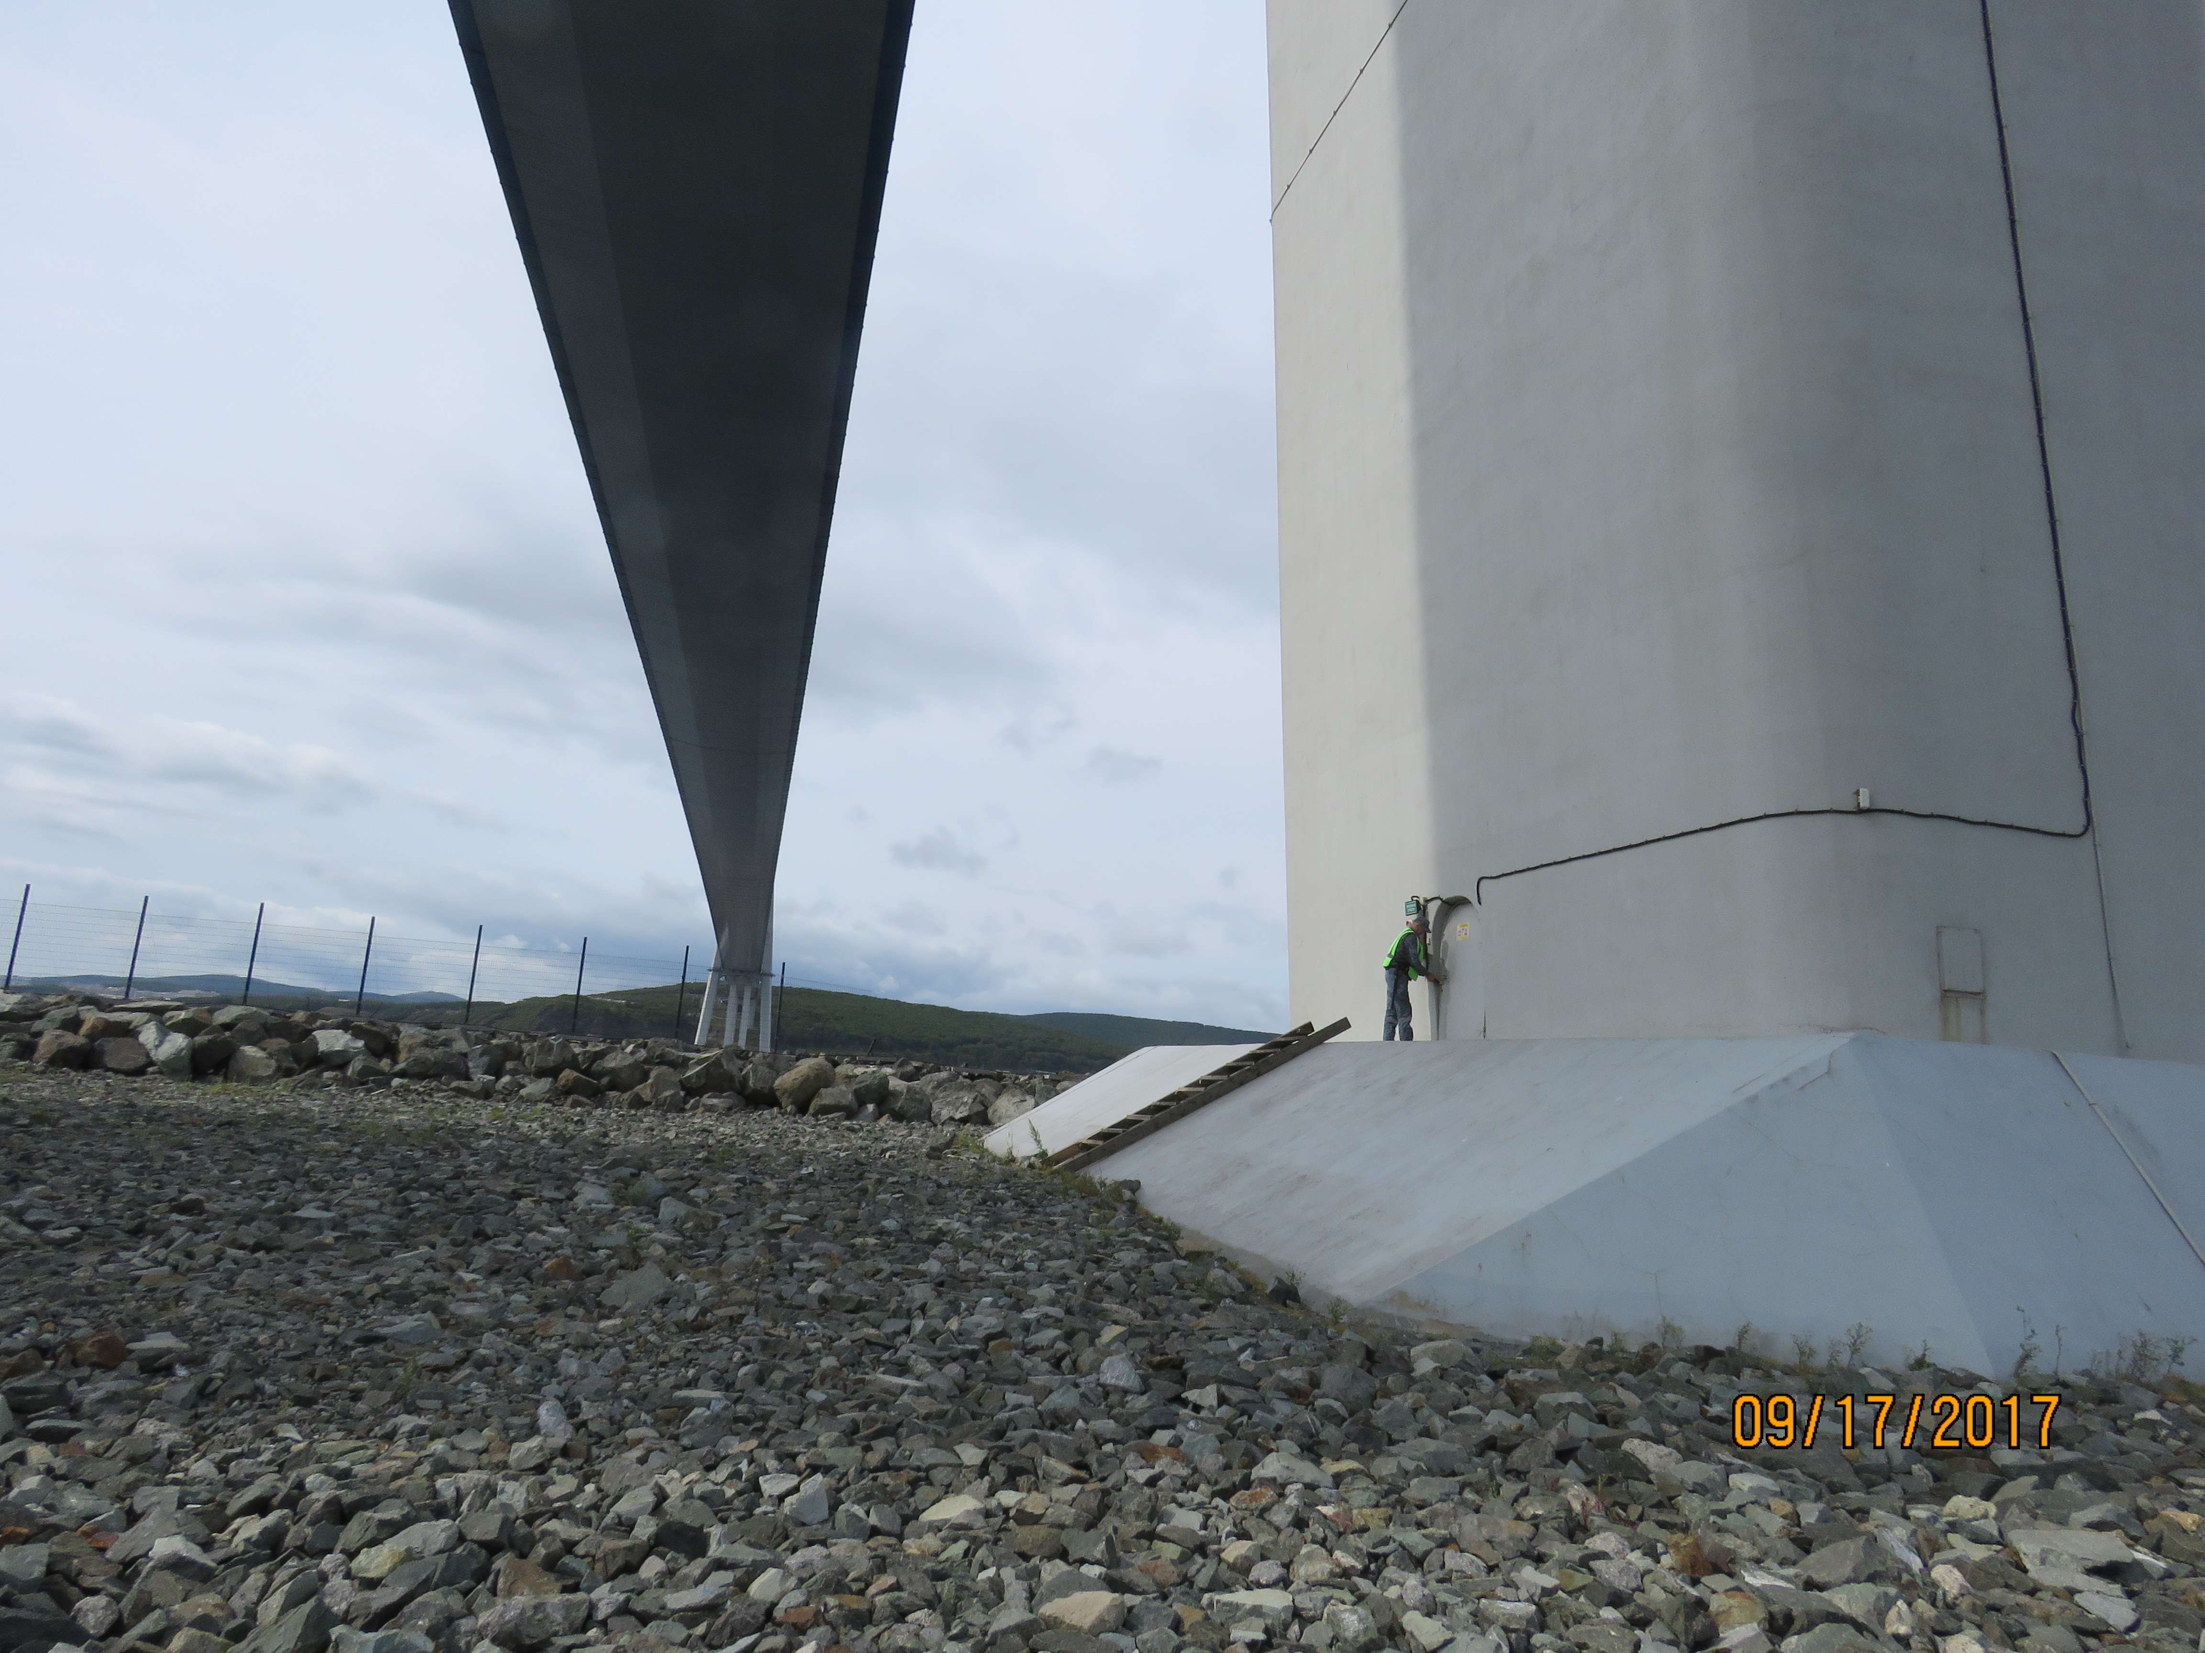

Slide 42
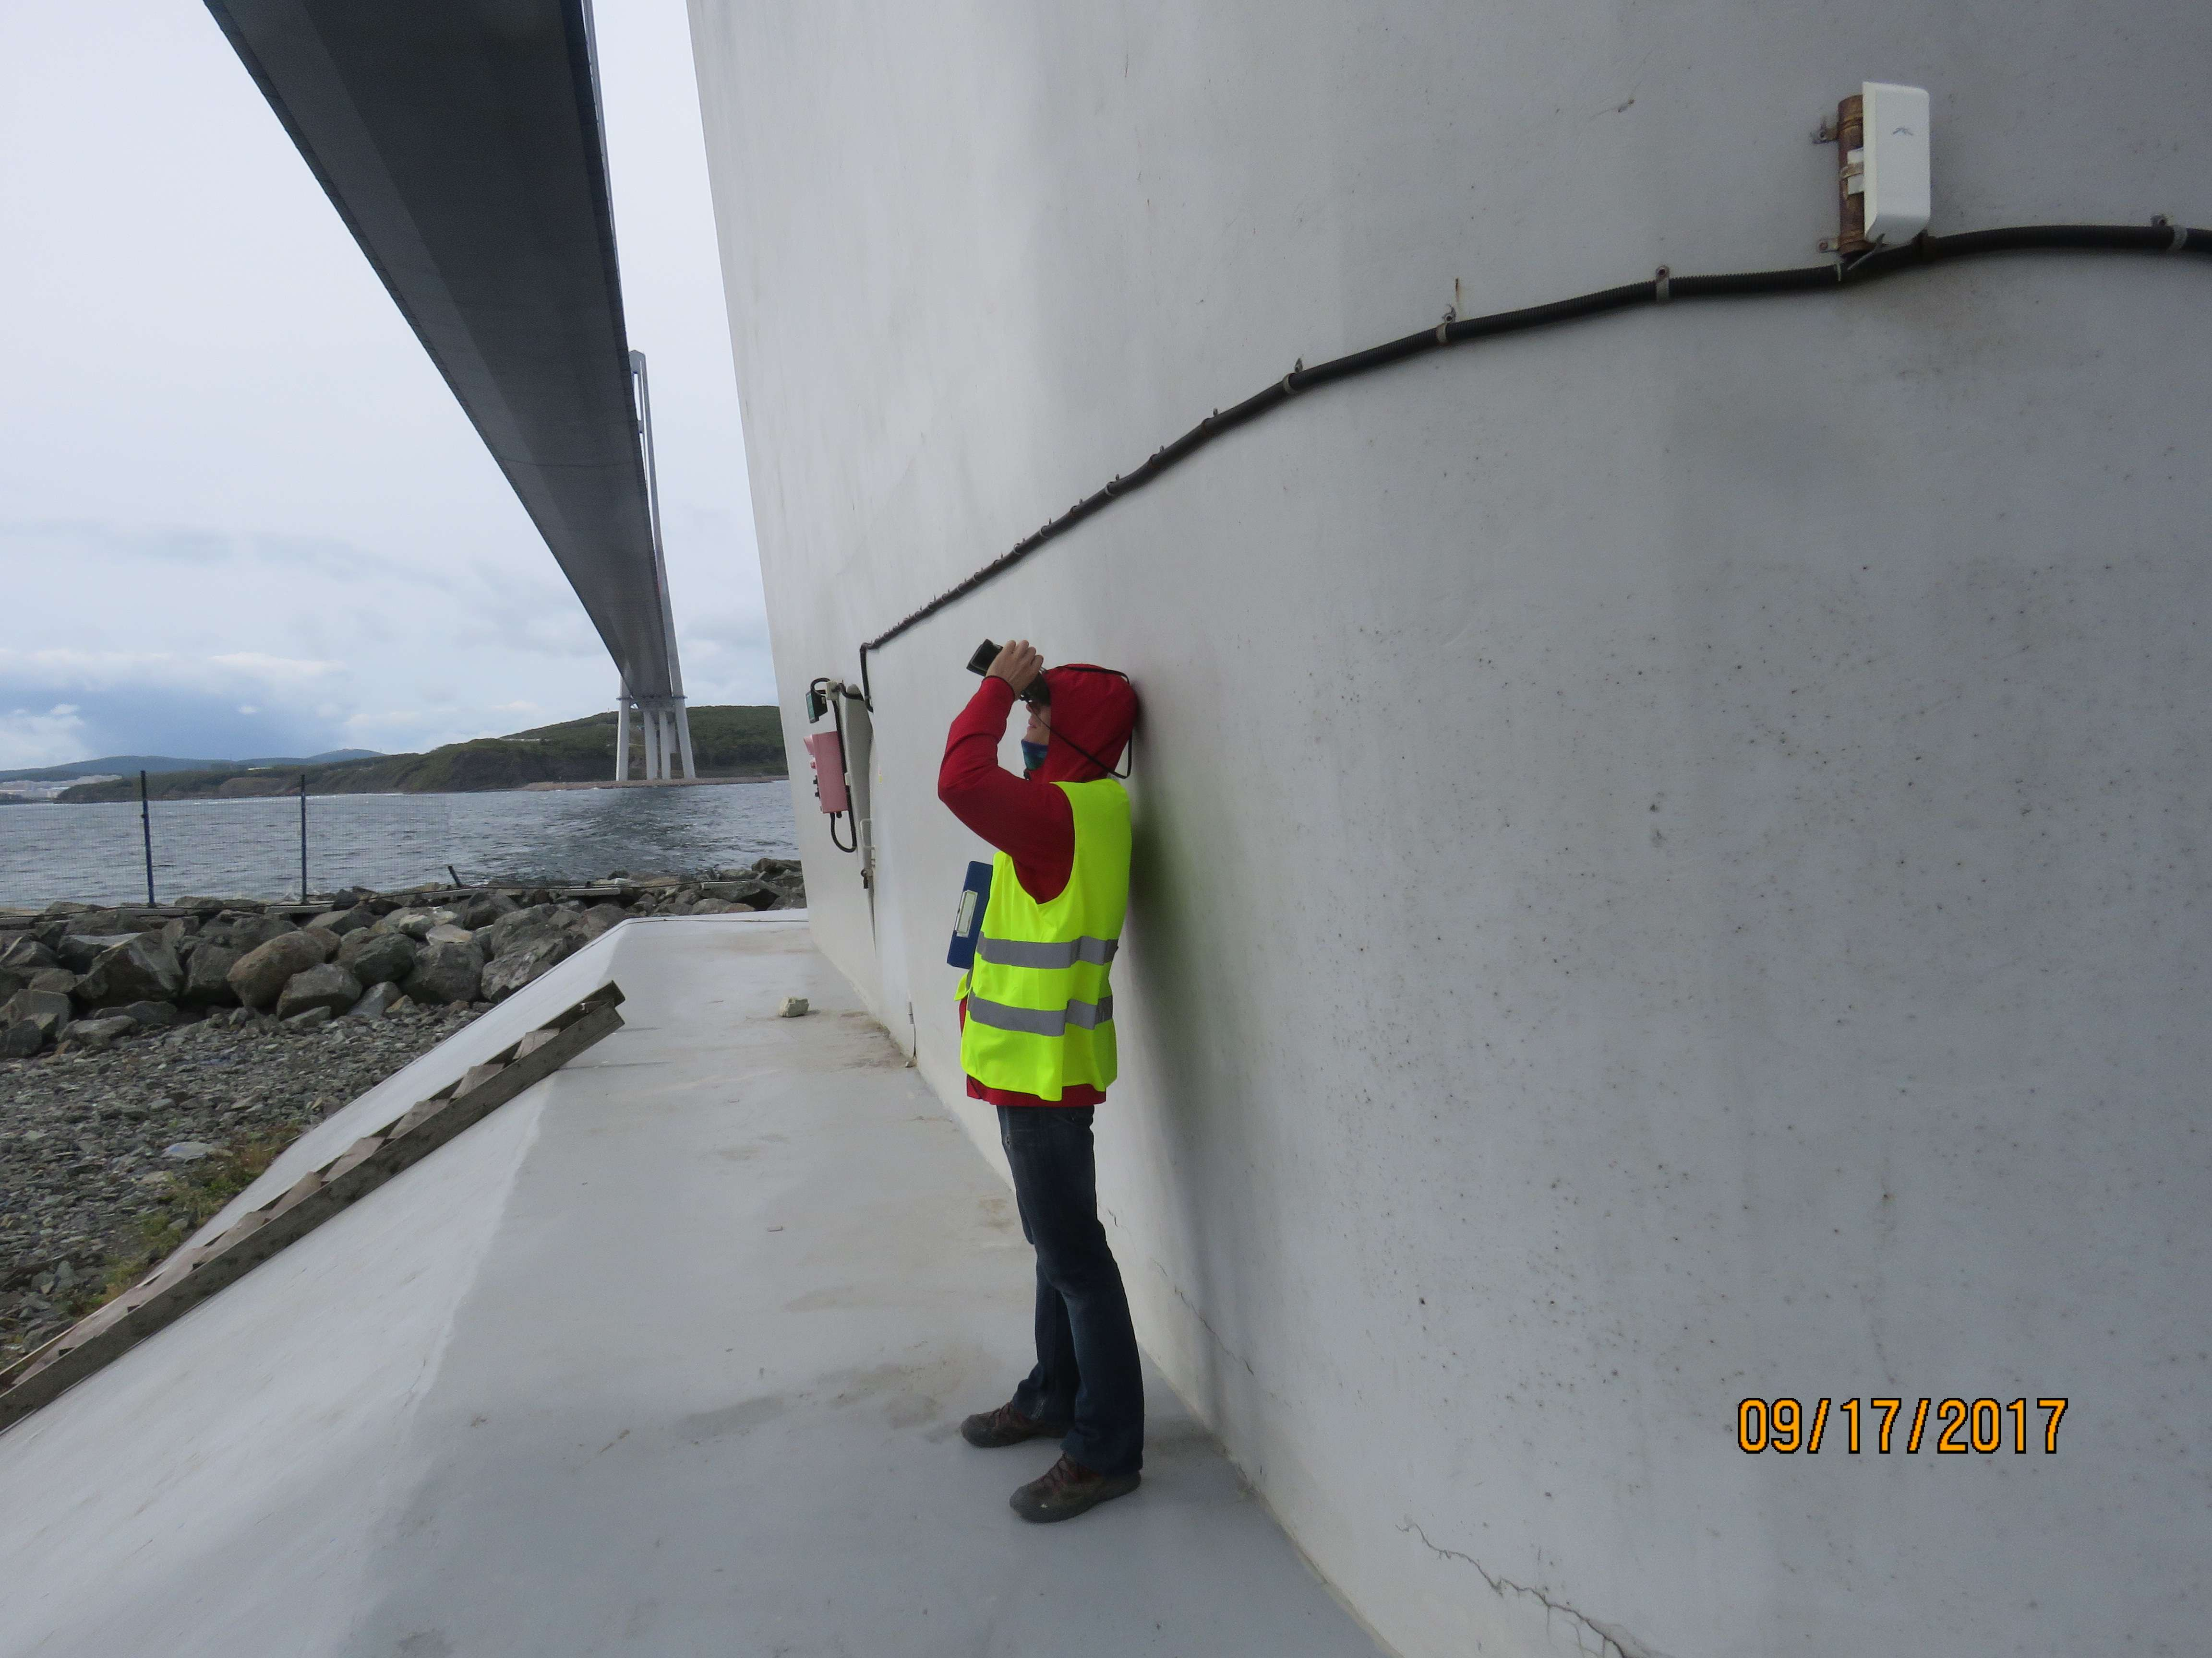

Slide 43
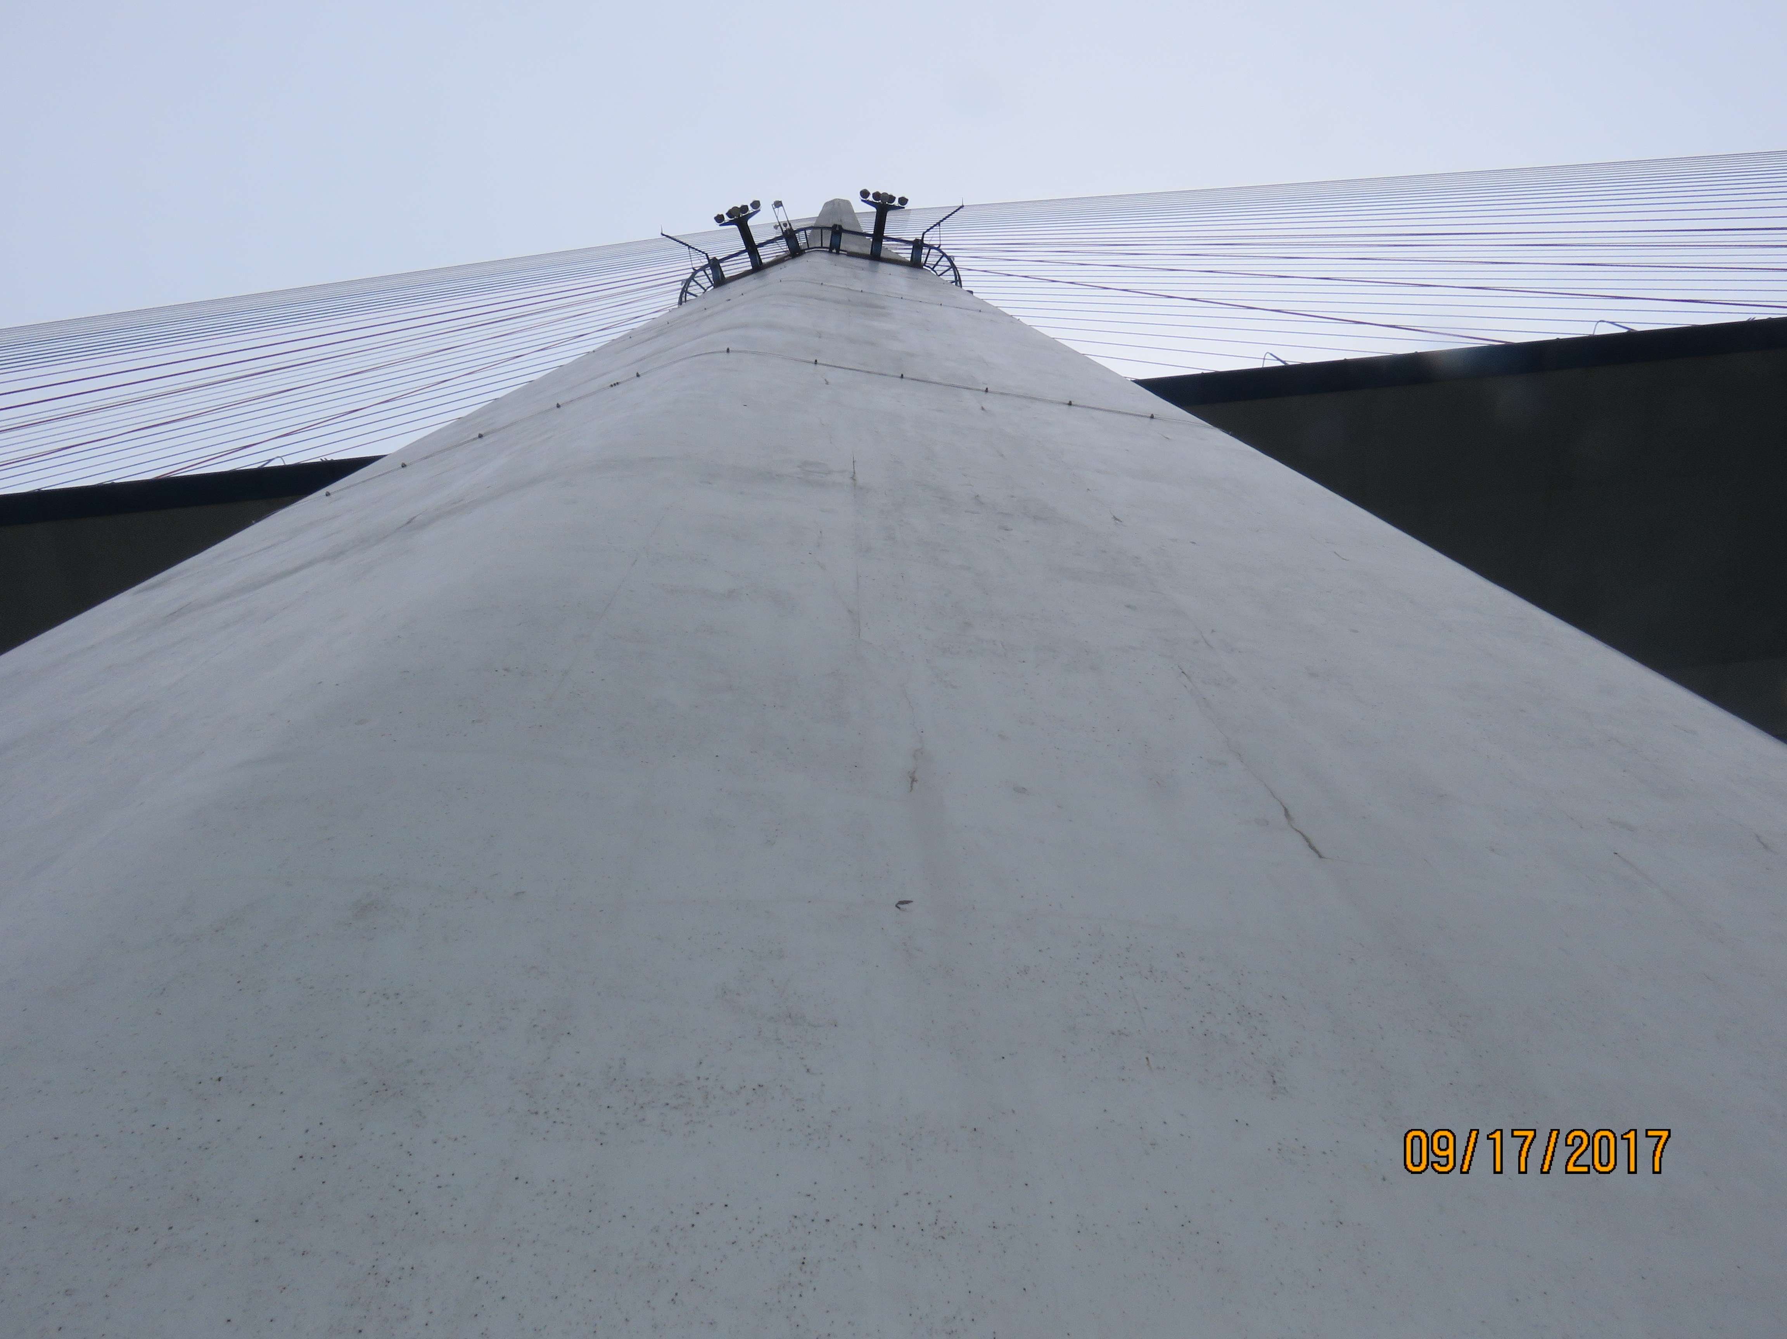

Slide 44
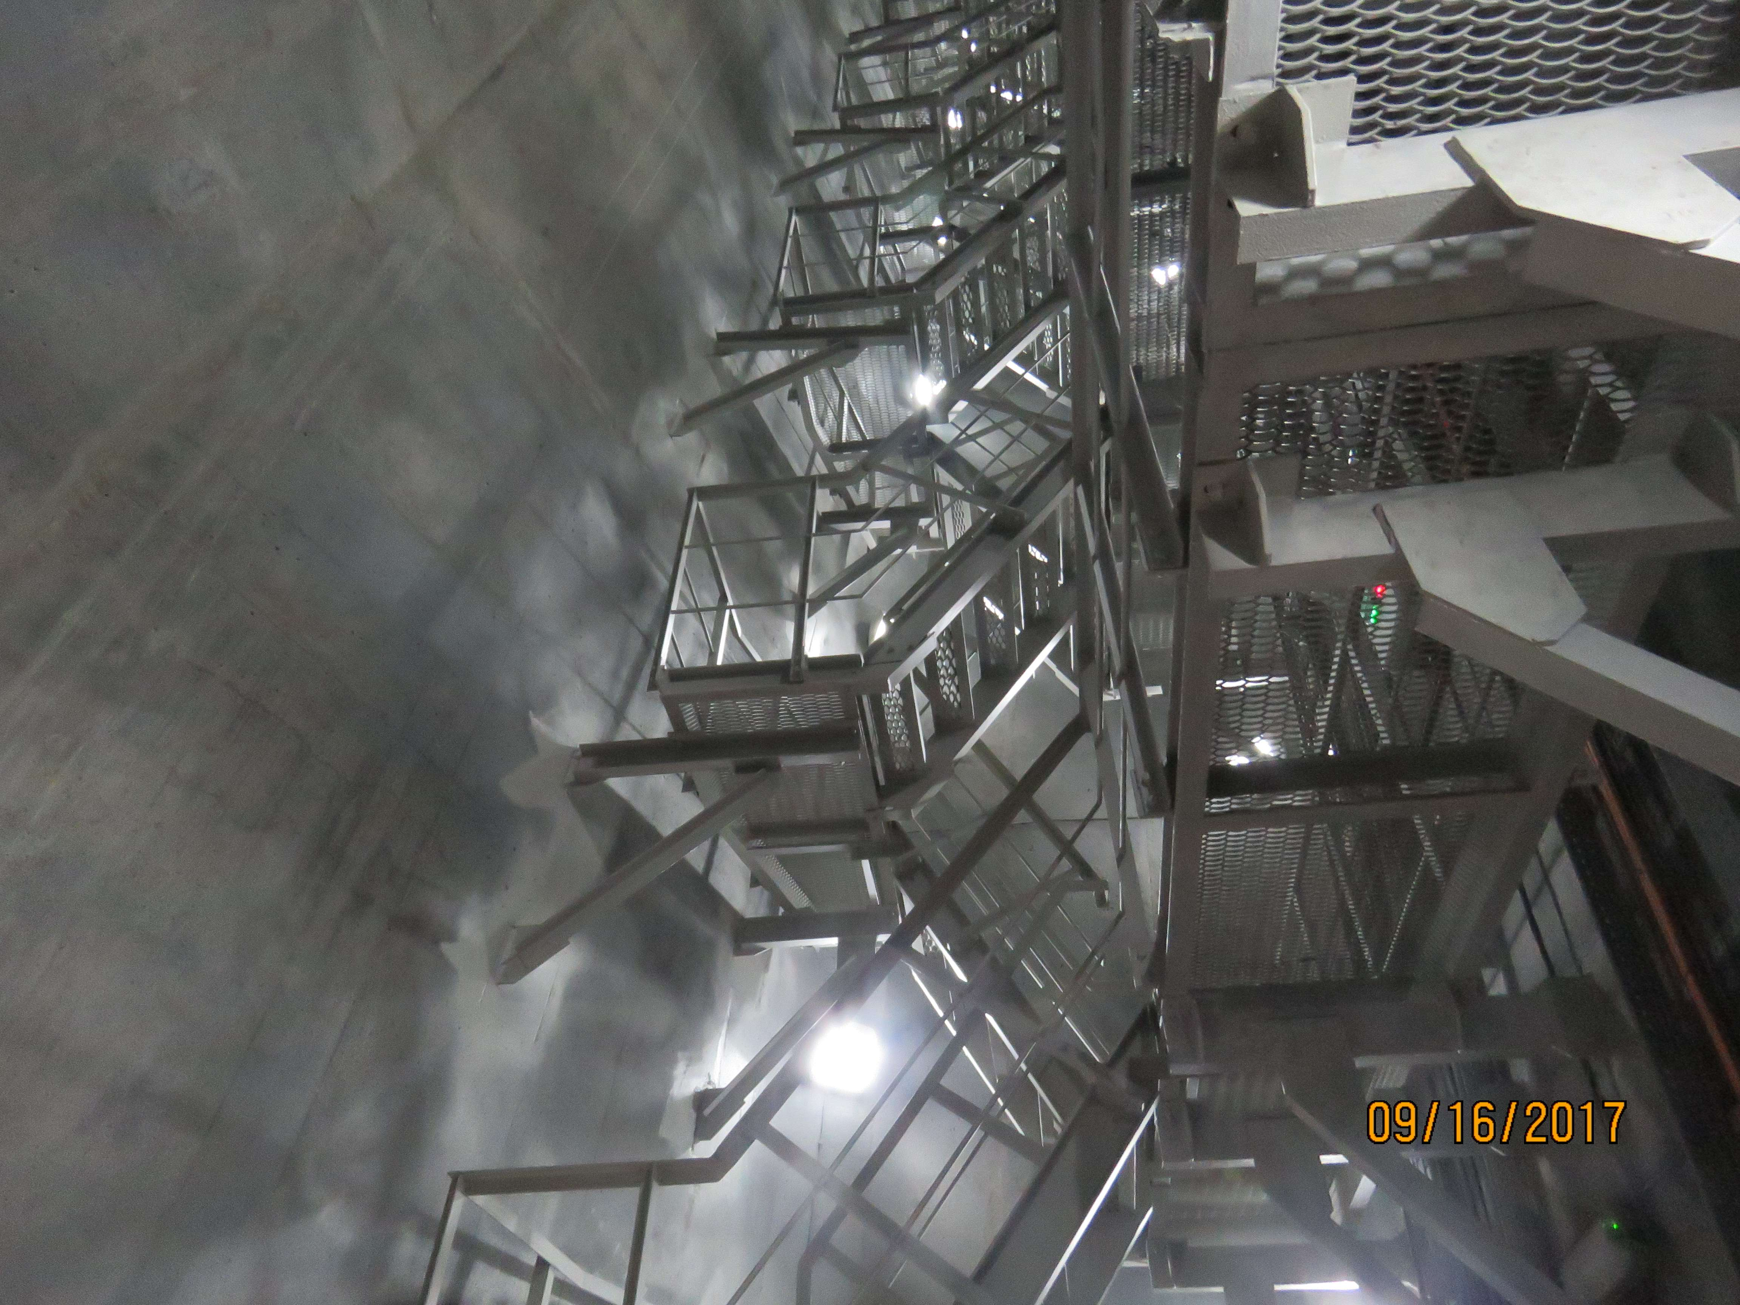

Slide 45
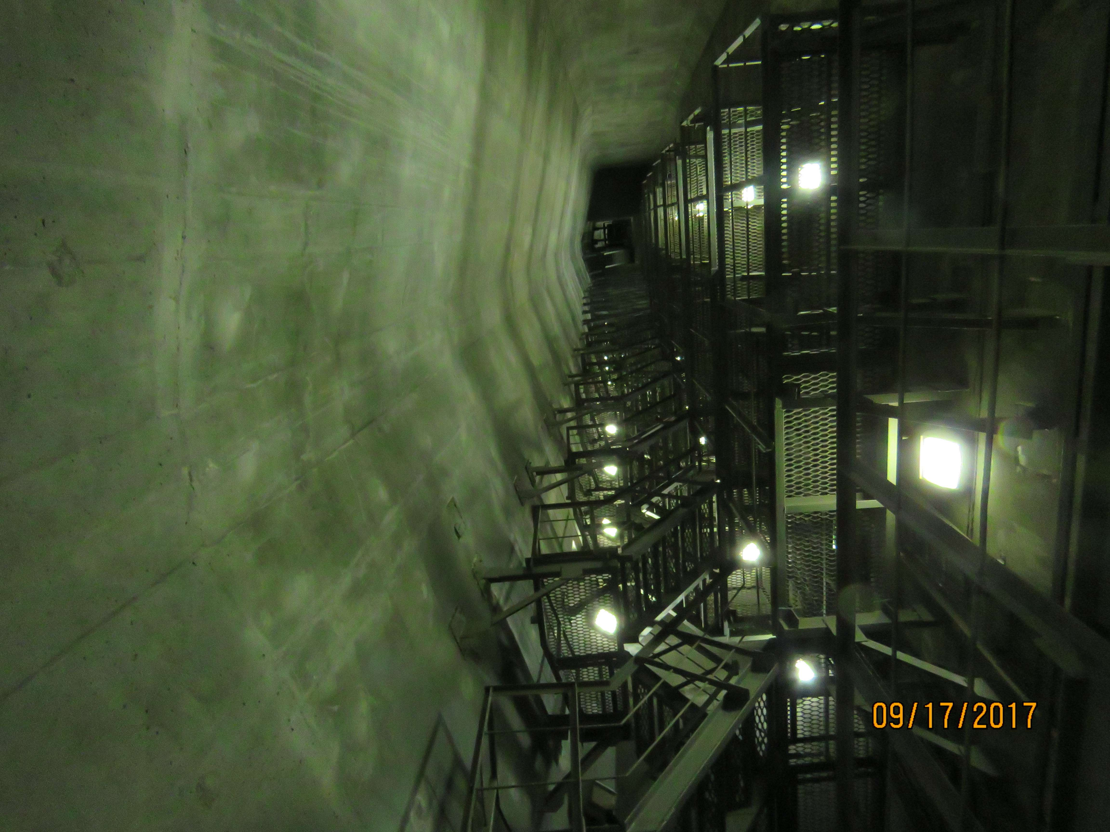

Slide 46
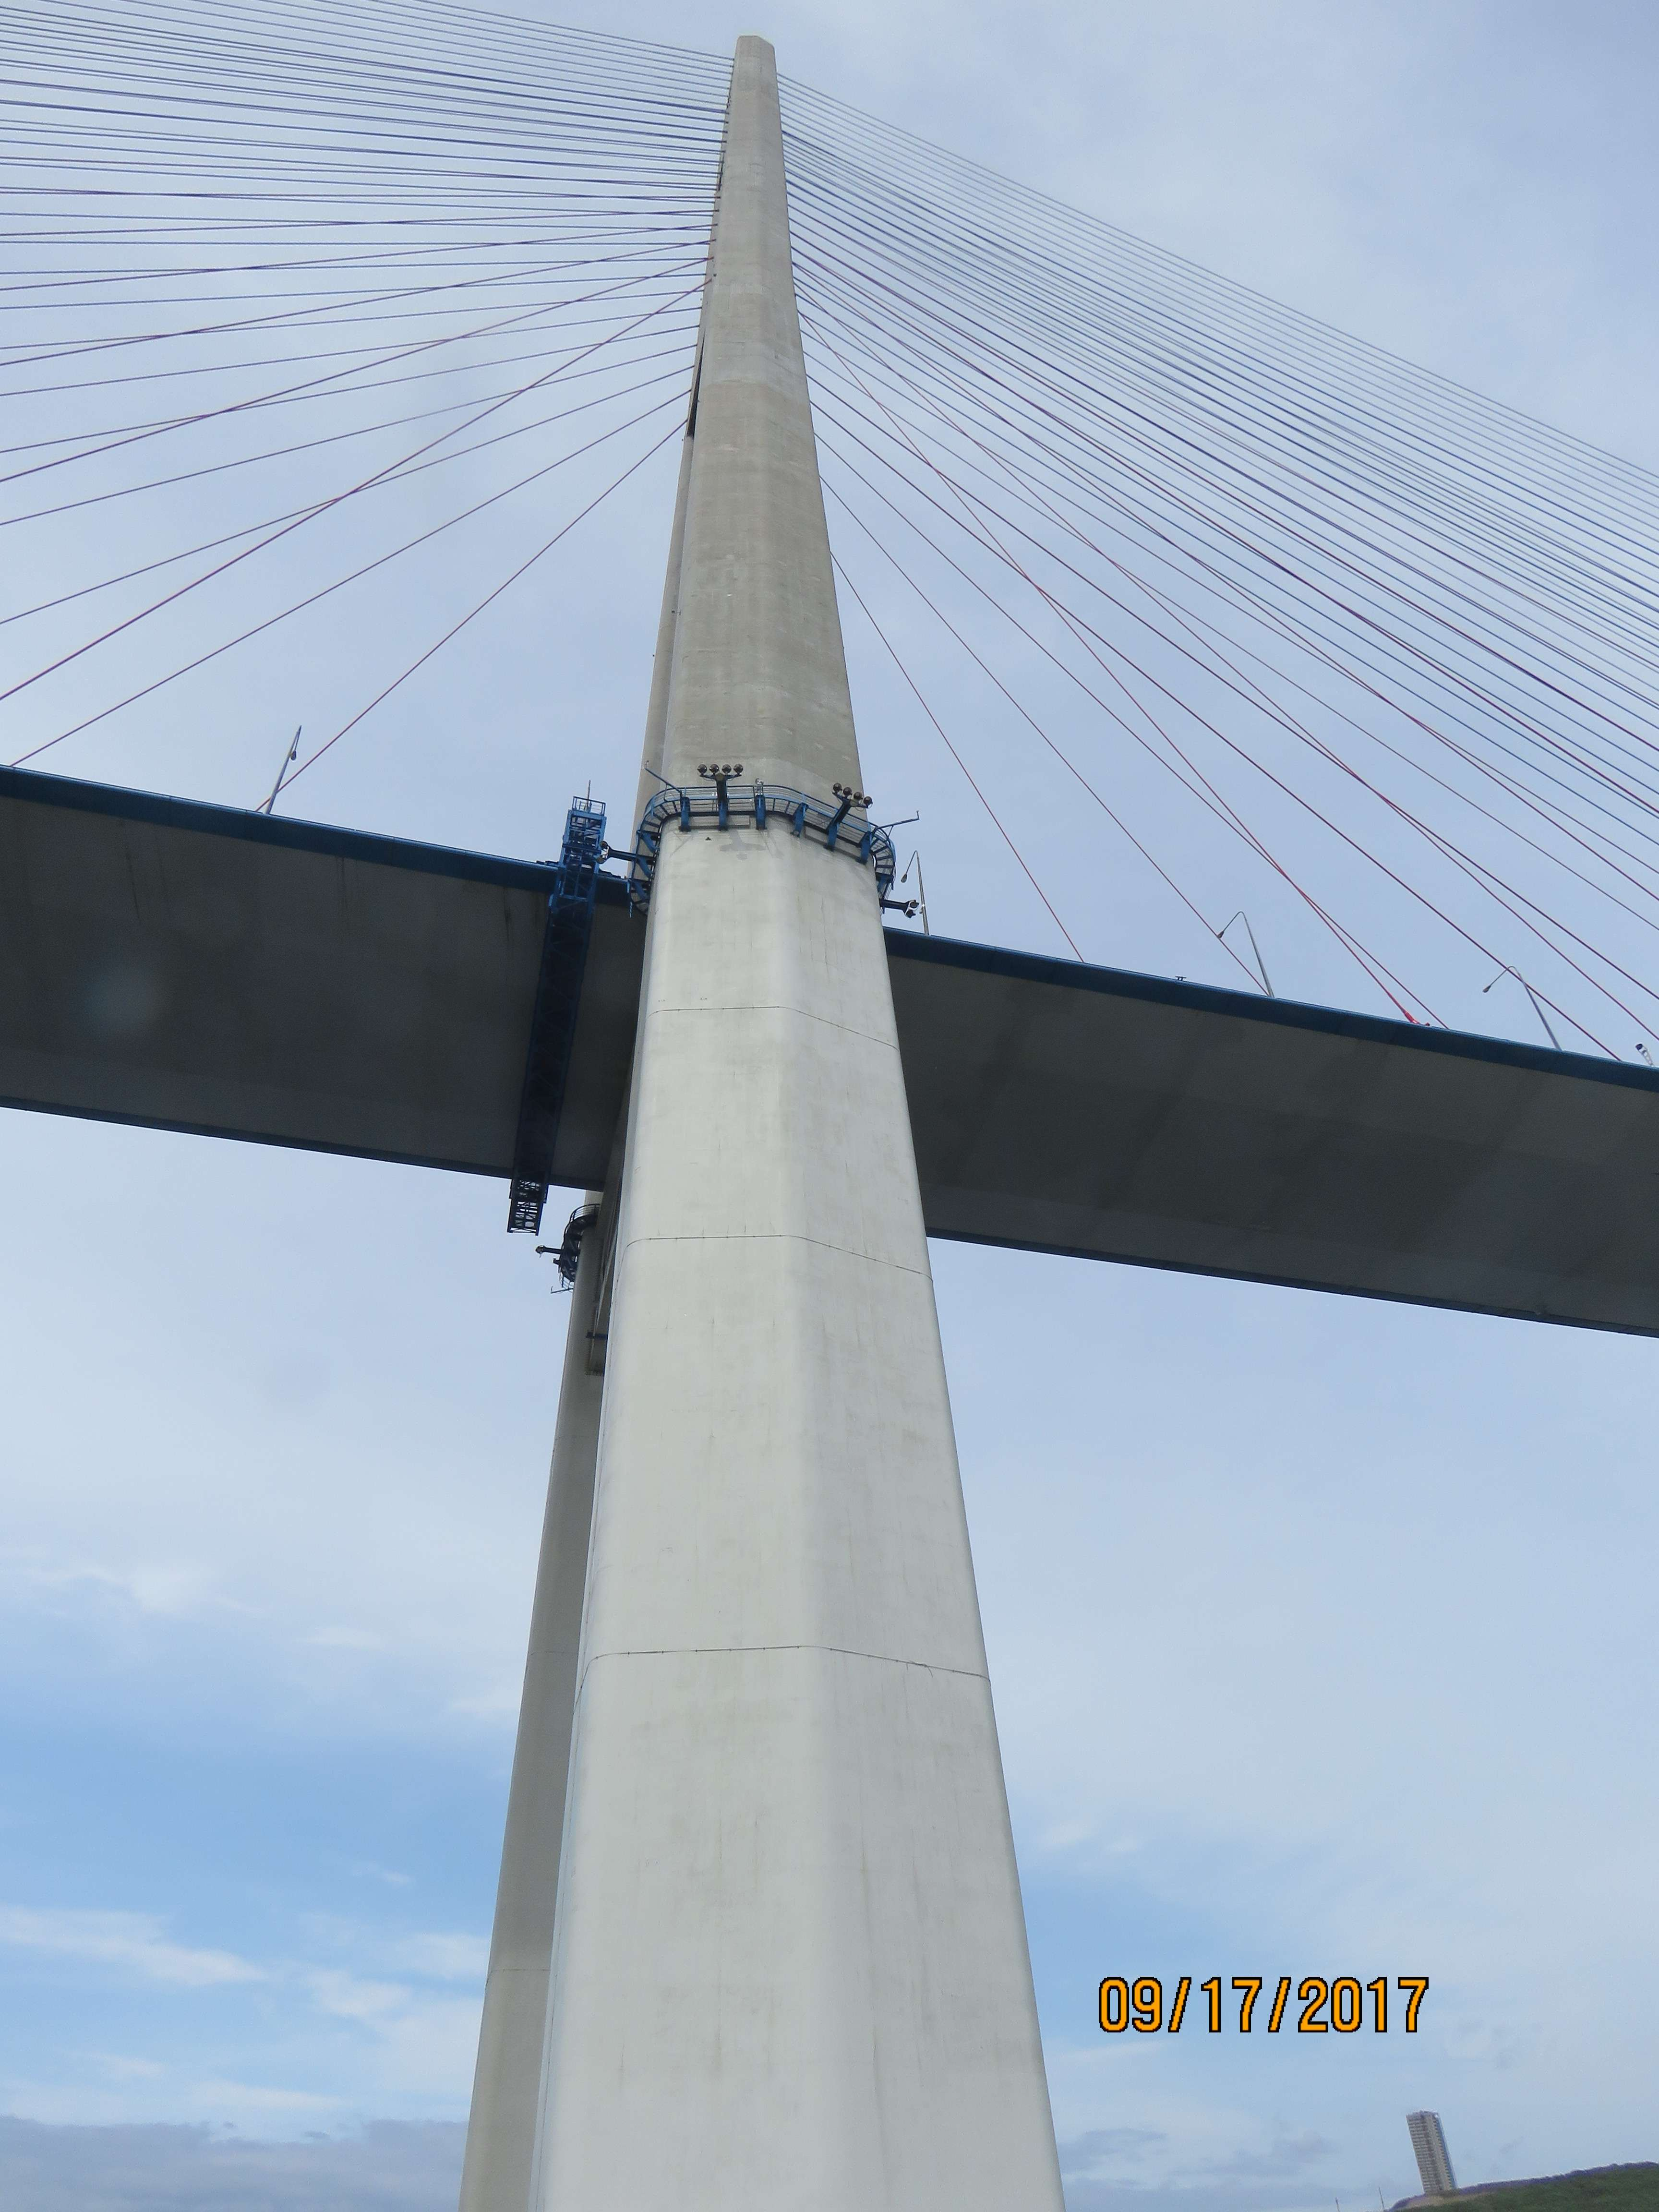

Slide 47
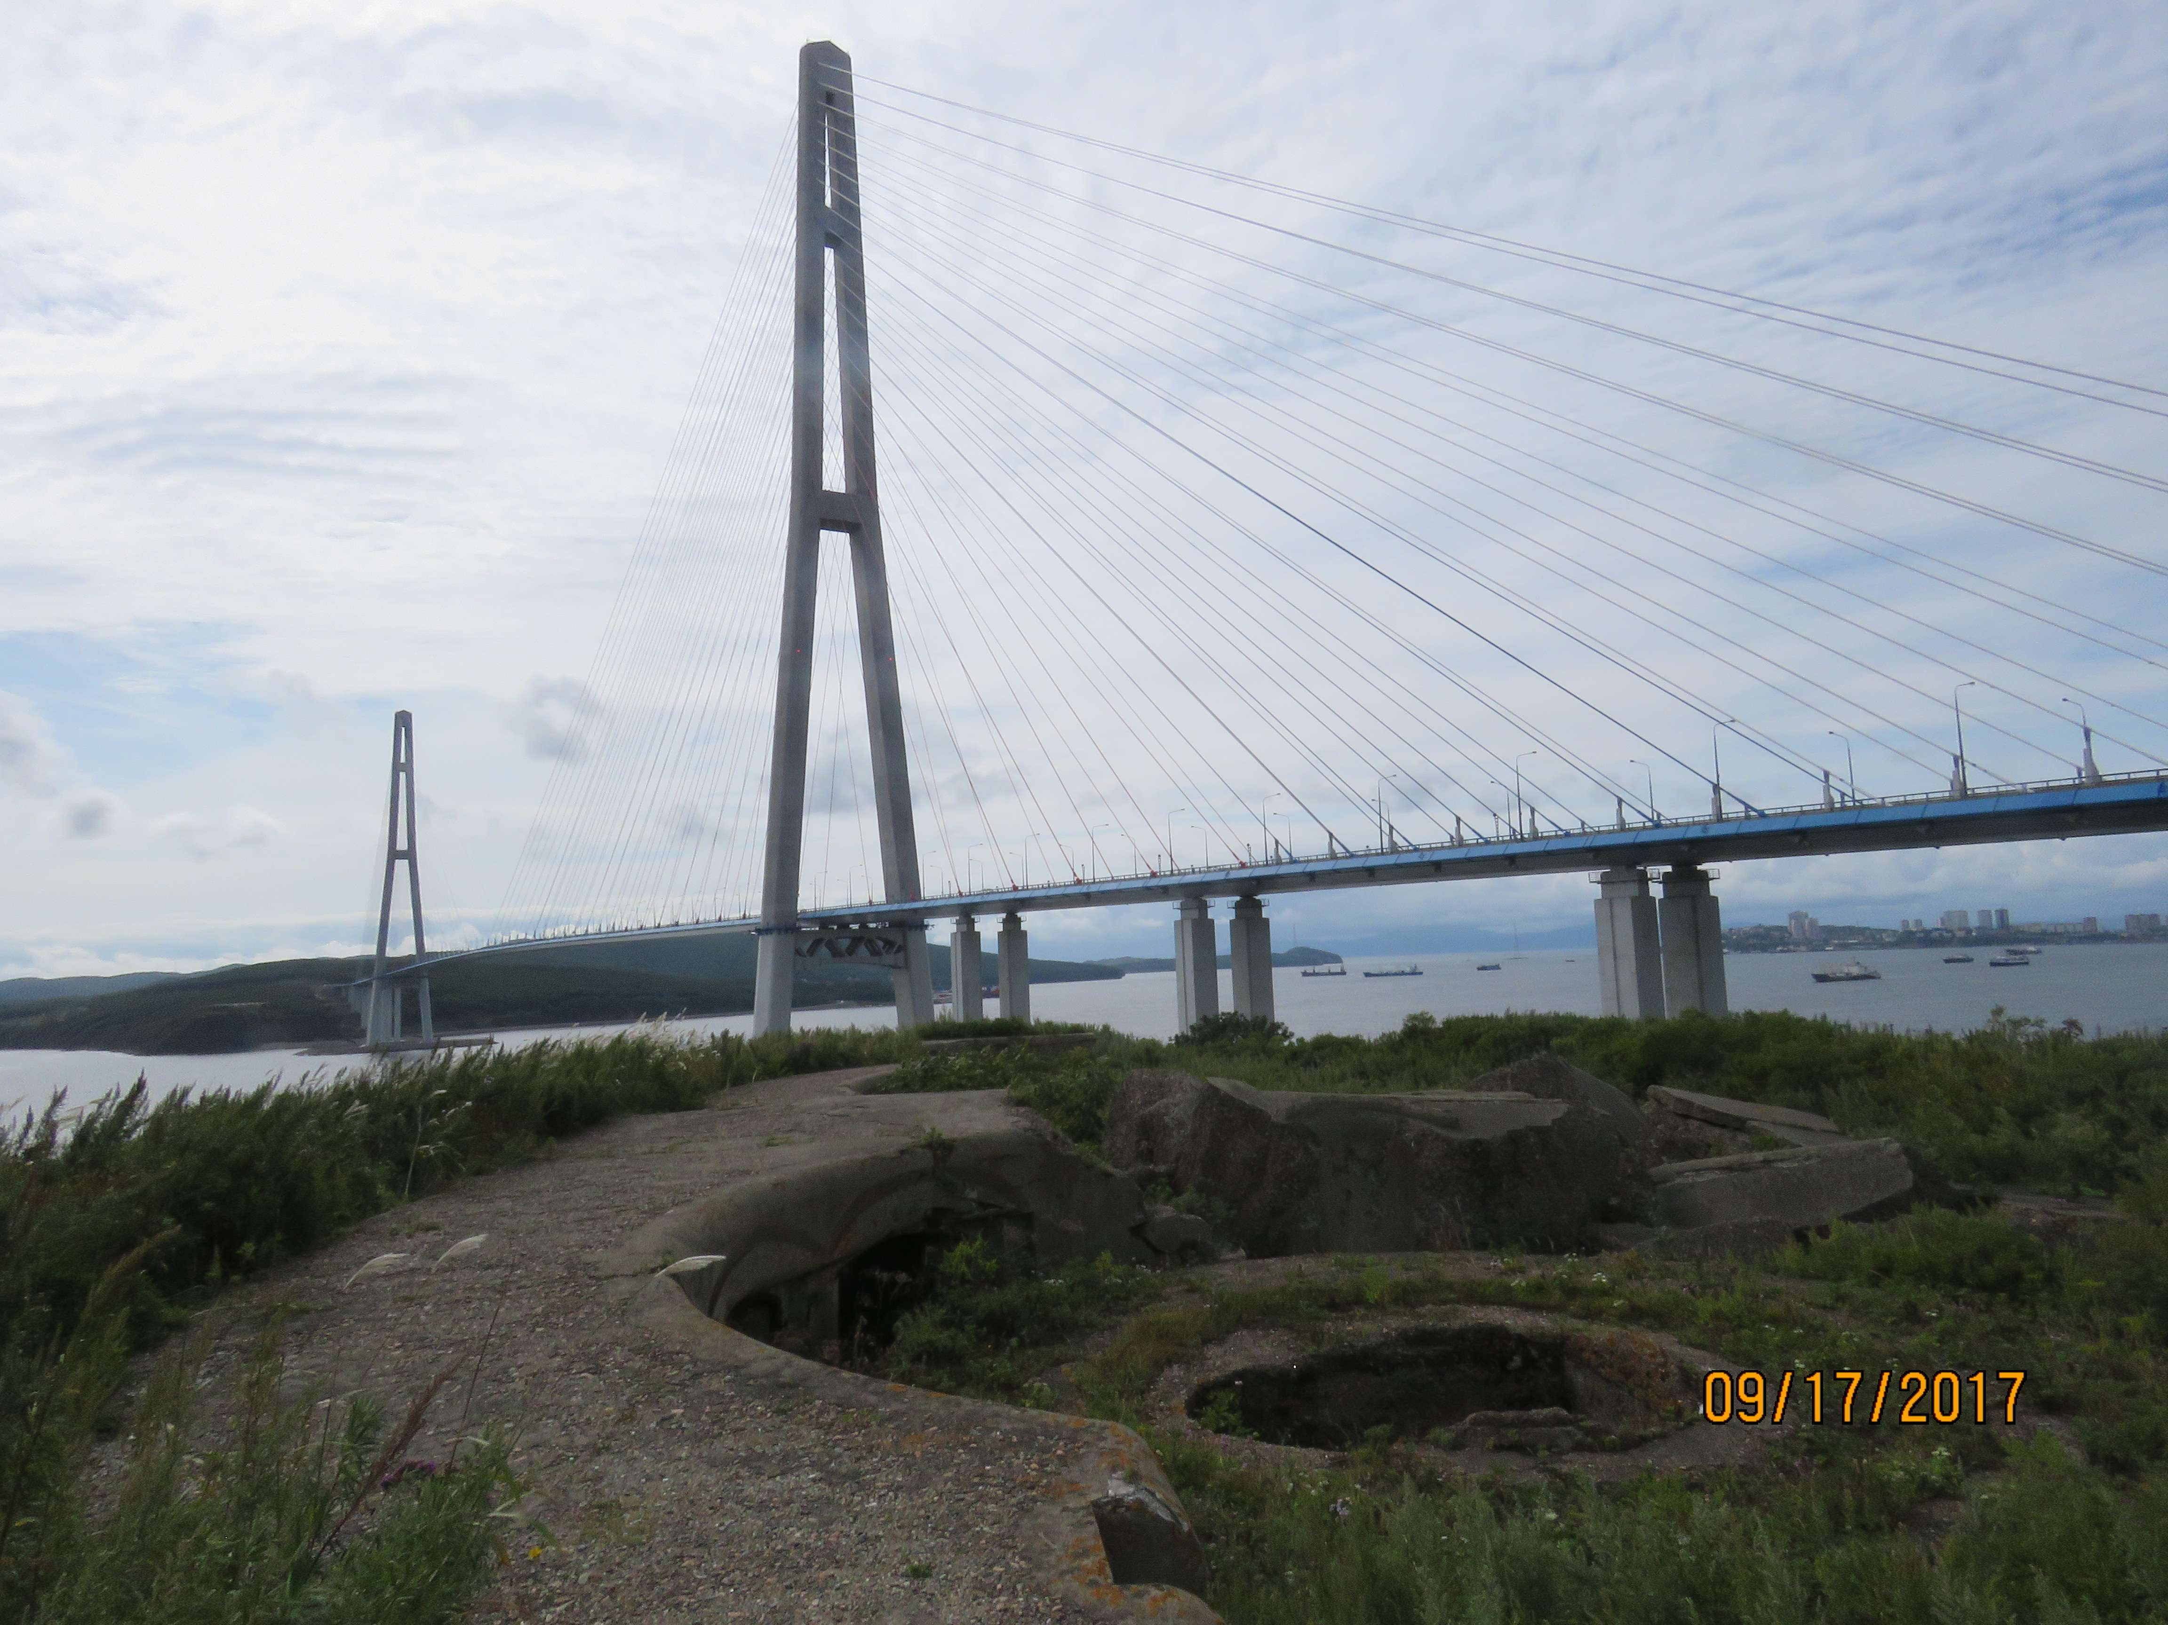

Slide 48
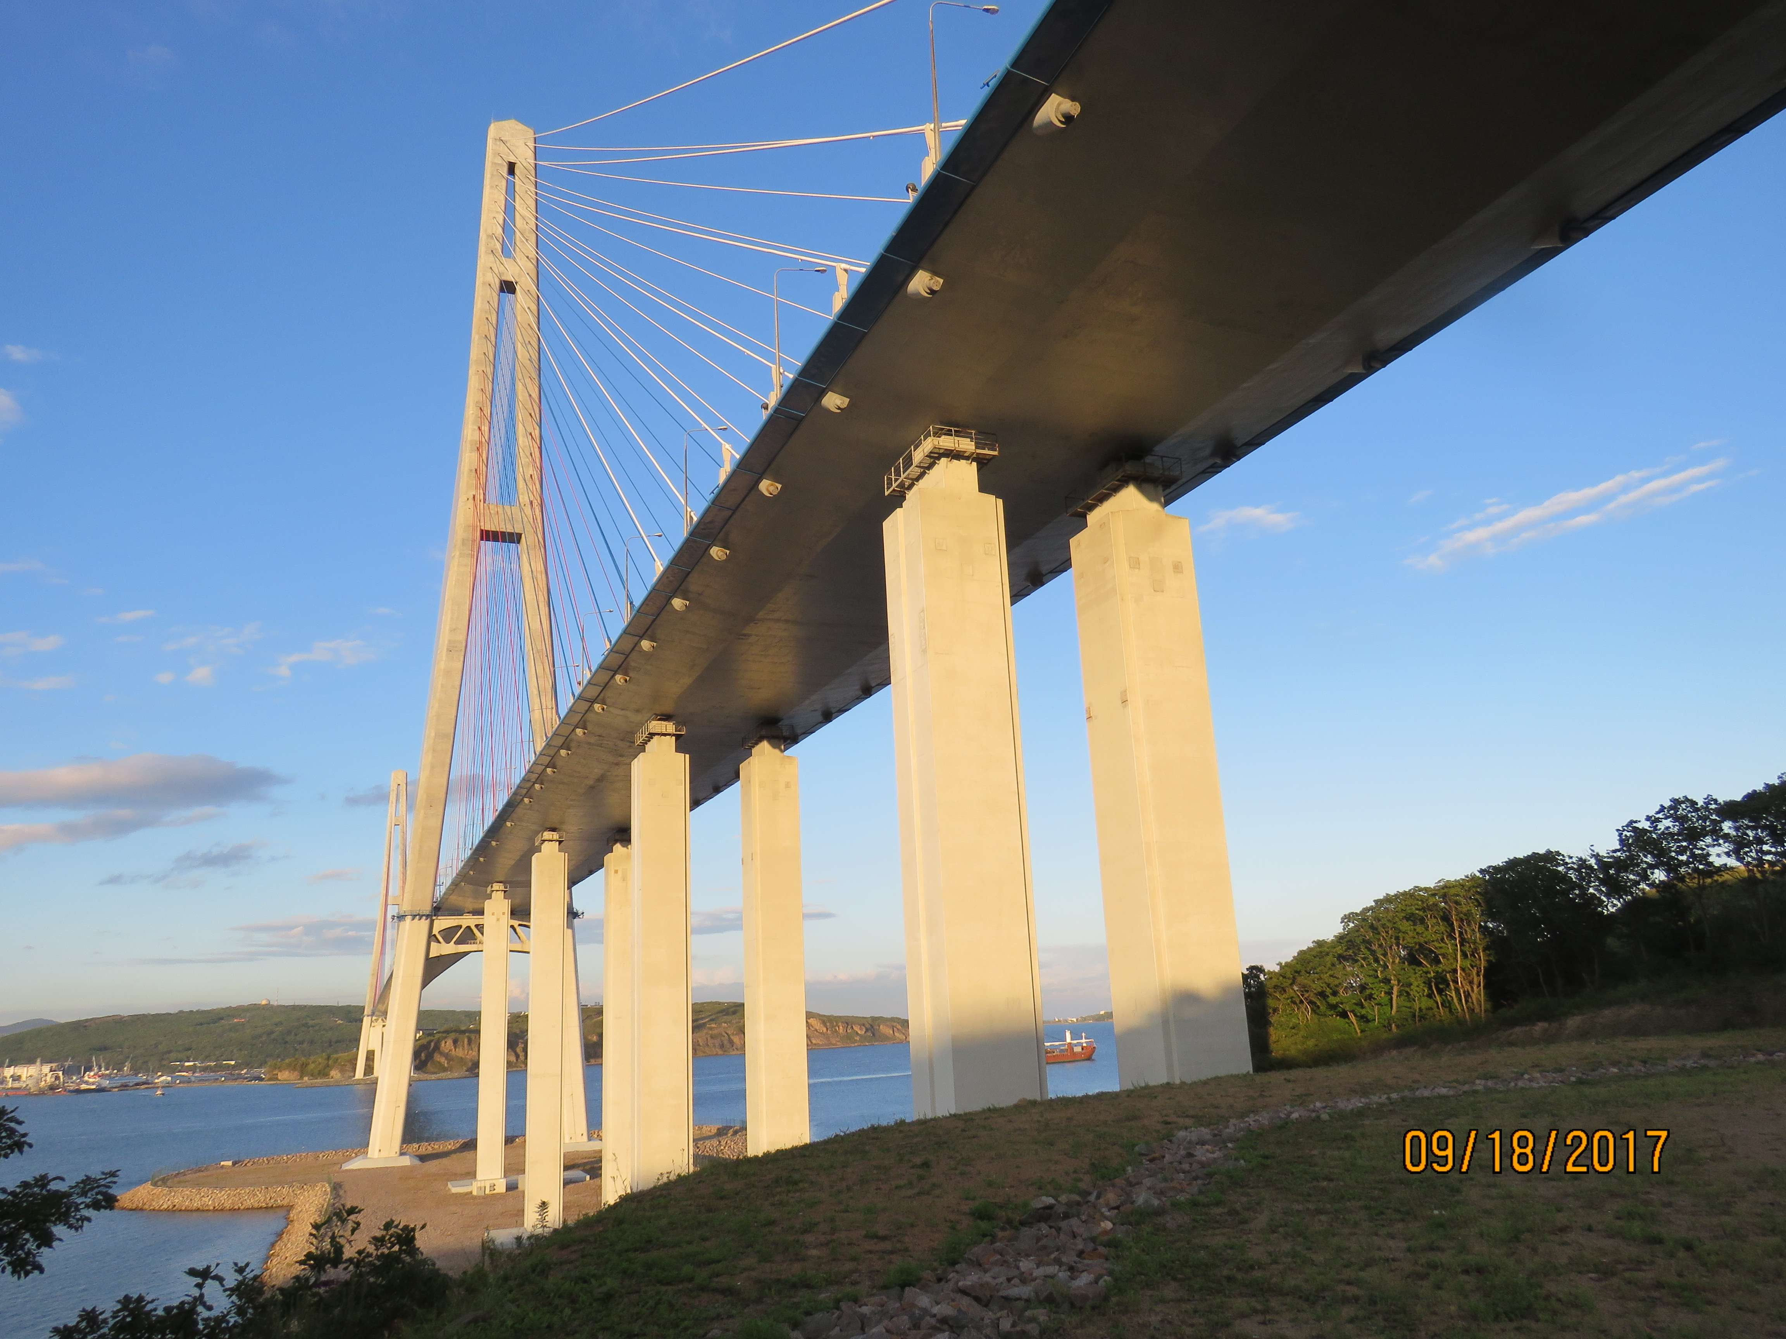

Slide 49
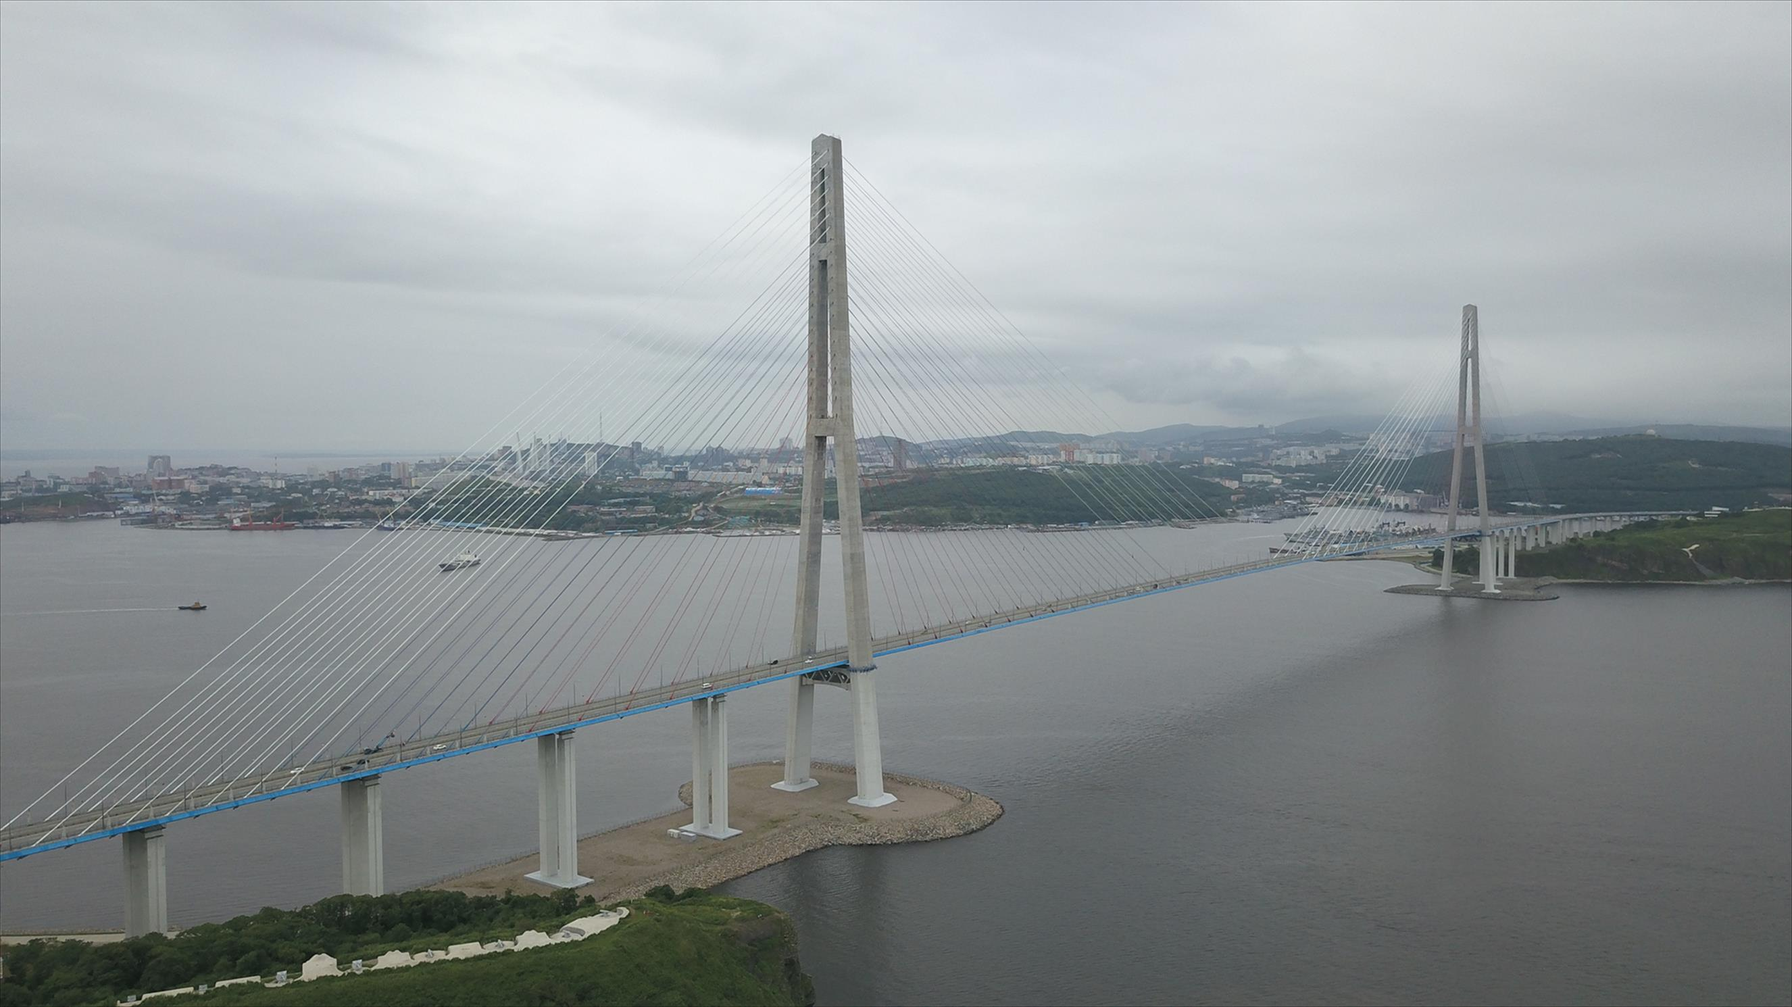

Slide 50
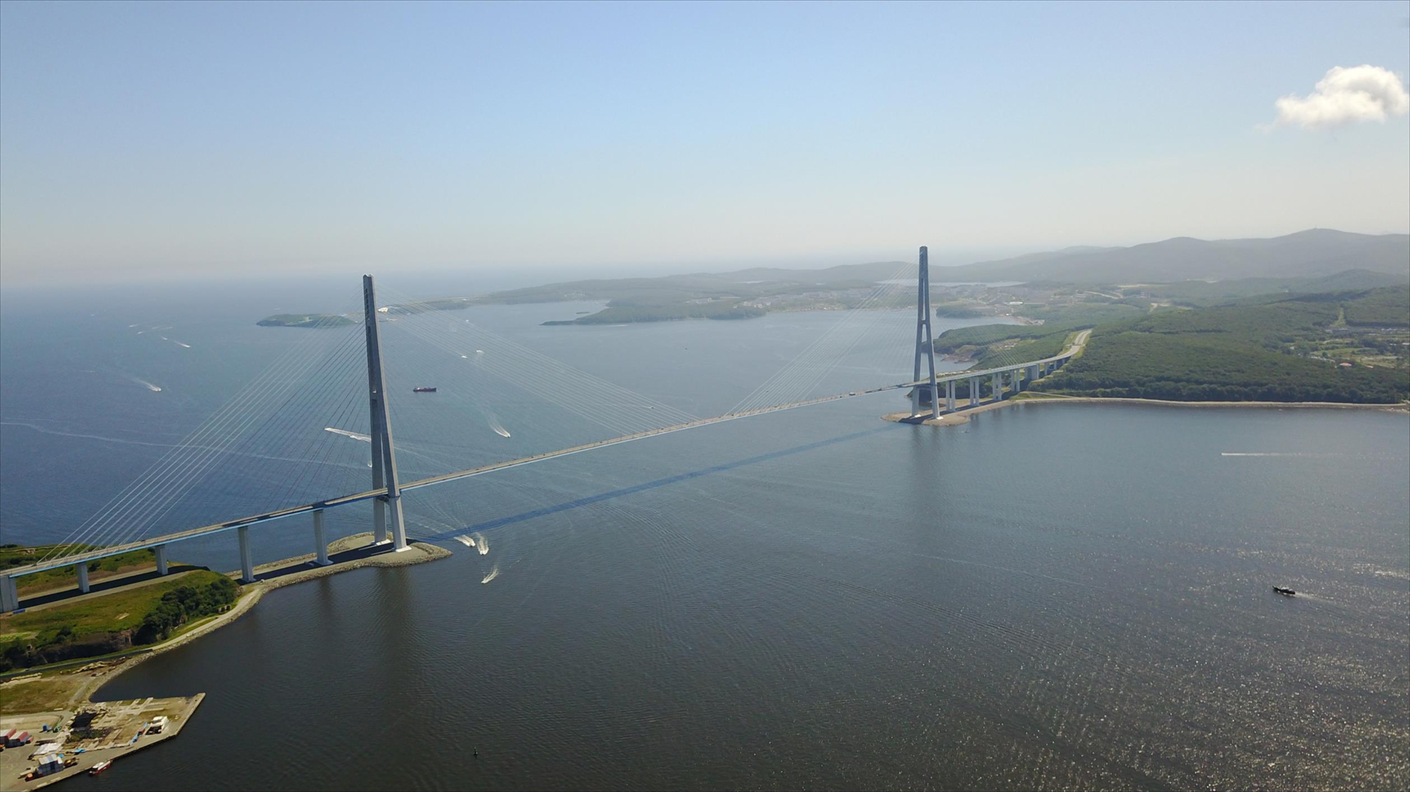

Slide 51
